Slide 1


제주특별자치도 관광실태
빅데이터 분석 보고서
제주특별자치도 관광실태
빅데이터 분석 보고서
분석 년 월: 2020년 12월

Slide 2

분석개요
1.1 분석 기준
공간적 기준 : 제주특별자치도, 제주시, 서귀포시, 행정동, 블럭단위
시간적 기준 : 2019년 01월 부터
1.2 분석 방법
사용데이터 :
SKTelecom 고객의 위치 기반 데이터 : 50 X 50 CELL 단위 인구 분석
유입지 산정 기준 : 야간 체류지 ( 22:00 ~ 04:00 / 15일 이상 체류지 )
시도 방문객 산정 기준 : 제주특별자치도에 2시간 이상 체류한 일별 방문객 중 관외 방문객을 산정함.
시군구 방문객 산정 기준 : 제주시 혹은 서귀포시에 2시간 이상 체류한 일별 방문객 중 관외 방문객을 산정함.
행정동 방문객 산정 기준 : 해당 행정동에 30분 이상 체류한 방문객을 산정함.
블록 방문객 산정 기준 : 해당 블록에 30분이상 체류한 방문객을 산정함
영역에 도보 또는 다른 교통 수단을 이용하여 지나간 인원은 제외함
전파영역을 기준으로 해당 영역에 관할하는 기지국에 들어온 인원을 산출하되 중복된 인원은 제외함
외국인 산정기준 : 내국인과 달리 외국인은 SKT의 한달 전체 외국인을 기준으로 한국관광공사에서 발표하는 입국자 통계와
비교하여 외국인의 가중치를 산정하는 방식
유동인구 분석 방법 : 이동인구 증감 분석
방문객 분석 : 방문객을 월별로 비교하여 유의미한 차이점을 분석
유입지별 유동인구 분석 : 유동인구를 유입지역별로 비교하여 유의미한 차이점을 분석
유동인구는 휴대폰 사용자의 통화(발신, 수신, 문자수신 및 데이터 트래픽)을 기준으로 분석
주변 인구가 많거나 주변에 핸드폰 트래픽에 영향을 주는 요인이 발생시 데이터에 다소 오차 발생 가능함

Slide 3
분석개요
1.3 분석 한계 및 해석 시 유의사항
▶ 본 분석에 활용된 유동인구 데이터는 기지국의 전파 영역이 비정형적으로 이루어져 해당 영역을 포괄하므로 완벽한 인구를 산출하는 데에는 분명한 한계점은 존재함.
▶ 특히 통신사 데이터의 한계점으로 핸드폰 미소지자, 파워오프 인구(전체의 약 5%) 등 데이터 통신 미발생 인구에 대한 누락이 있을 수 있음.
▶ 또한 유아 동반 비율에 대한 명확한 통계 근거 부족으로 유동 인구량 추정 오차 발생이 가능하며, 특정 지역 및 연령대에 따른 통신사 선호도 차이로
인한 유동 인구량 추정 오차 역시 발생 가능함.
▶ 하지만 이러한 한계들이 기간별로 유사한 비율의 오차 인구를 포함하게 되므로 비교 기간별의 증감률 분석 목적으로는 유동인구 데이터의 유효성이
훼손되지 않음
▶ 따라서 본 분석 결과를 유효하게 해석하기 위해서는 일정 기간의 유동인구 ‘차이’에 주목 할 필요가 있음.
▶ 기지국이 관리하는 지역의 영역범위가 분석영역과 일치 하지 않아 유동인구 절대치에 단독적으로
의미를 부여하는 것은 바람직하지 않은 해석임
▶ 외국인의 경우 내국인과 달리 핸드폰 사용량이 현저히 적어 국소지역이나 전체 인구 산정시
내국인 보다 추정 오차가 많이 발생 할 수 있음.

Slide 4

Chapter. 01
제주특별자치도 전체 방문객 분석

Slide 5
01. 제주특별자치도 전체 방문객 분석
1.1 월별 방문객 추이
내국인 전체 방문객
(단위:명)
인구(명) | 01월 | 02월 | 03월 | 04월 | 05월 | 06월 | 07월 | 08월 | 09월 | 10월 | 11월 | 12월 | 총합계
2019년 | 3,705,543 | 3,512,117 | 3,462,165 | 3,881,129 | 3,956,258 | 3,641,129 | 3,719,415 | 5,125,595 | 3,319,091 | 4,244,996 | 3,635,846 | 3,668,542 | 45,871,826
2020년 | 4,029,001 | 2,024,602 | 1,701,669 | 1,707,930 | 2,745,803 | 2,852,305 | 3,582,580 | 4,961,378 | 2,651,286 | 3,866,431 | 4,029,280 | 2,325,558 | 36,477,823
인구차이 | 323,458 | -1,487,515 | -1,760,496 | -2,173,199 | -1,210,455 | -788,824 | -136,835 | -164,217 | -667,805 | -378,565 | 393,434 | -1,342,984 | -9,394,003
증감률 | 8.7% | -42.4% | -50.8% | -56% | -30.6% | -21.7% | -3.7% | -3.2% | -20.1% | -8.9% | 10.8% | -36.6% | -20.5%

Slide 6


01. 제주특별자치도 전체 방문객 분석
1.2 성·연령대별 방문객
2020년 12월 : 2,325,558명
(단위:명)
남자 | 10대 |  | 20대 |  | 30대 |  | 40대 |  | 50대 |  | 60대 |  | 70대 |  | 총 인구
 | 인구(명) | (%) | 인구(명) | (%) | 인구(명) | (%) | 인구(명) | (%) | 인구(명) | (%) | 인구(명) | (%) | 인구(명) | (%) | 인구(명) | (%)
2019년 | 287,139 | 16 | 342,254 | 19.1 | 351,102 | 19.6 | 345,689 | 19.3 | 292,597 | 16.3 | 128,028 | 7.1 | 48,363 | 2.7 | 1,795,172 | 100
2020년 | 140,564 | 11.4 | 230,445 | 18.7 | 287,565 | 23.4 | 246,156 | 20 | 211,002 | 17.2 | 89,983 | 7.3 | 23,773 | 1.9 | 1,229,488 | 100
인구차이 | -146,575 |  | -111,809 |  | -63,537 |  | -99,533 |  | -81,595 |  | -38,045 |  | -24,590 |  | -565,684
증감률 | -51% |  | -32.7% |  | -18.1% |  | -28.8% |  | -27.9% |  | -29.7% |  | -50.8% |  | -31.5%
여자 | 10대 |  | 20대 |  | 30대 |  | 40대 |  | 50대 |  | 60대 |  | 70대 |  | 총 인구
 | 인구(명) | (%) | 인구(명) | (%) | 인구(명) | (%) | 인구(명) | (%) | 인구(명) | (%) | 인구(명) | (%) | 인구(명) | (%) | 인구(명) | (%)
2019년 | 289,431 | 15.4 | 416,040 | 22.2 | 370,007 | 19.8 | 326,121 | 17.4 | 276,109 | 14.7 | 125,986 | 6.7 | 69,675 | 3.7 | 1,873,369 | 100
2020년 | 125,653 | 11.5 | 254,500 | 23.2 | 255,992 | 23.4 | 183,086 | 16.7 | 174,682 | 15.9 | 72,877 | 6.6 | 29,280 | 2.7 | 1,096,070 | 100
인구차이 | -163,778 |  | -161,540 |  | -114,015 |  | -143,035 |  | -101,427 |  | -53,109 |  | -40,395 |  | -777,299
증감률 | -56.6% |  | -38.8% |  | -30.8% |  | -43.9% |  | -36.7% |  | -42.2% |  | -58% |  | -41.5%

Slide 7



01. 제주특별자치도 전체 방문객 분석
1.3 성별 및 연령대별 방문객
2020년 12월 : 2,325,558명
(단위:명)
구분 | 남자 |  | 여자 |  | 총 인구
 | 인구(명) | (%) | 인구(명) | (%) | 인구(명) | (%)
2019년 | 1,795,172 | 48.9 | 1,873,369 | 51.1 | 3,668,541 | 100
2020년 | 1,229,488 | 52.9 | 1,096,070 | 47.1 | 2,325,558 | 100
인구차이 | -565,684 |  | -777,299 |  | -1,342,983 | 0
증감률 | -31.5% |  | -41.5% |  | -36.6% | 0%
(단위:명)
구분 | 10대 |  | 20대 |  | 30대 |  | 40대 |  | 50대 |  | 60대 |  | 70대 |  | 총 인구
 | 인구(명) | (%) | 인구(명) | (%) | 인구(명) | (%) | 인구(명) | (%) | 인구(명) | (%) | 인구(명) | (%) | 인구(명) | (%) | 인구(명) | (%)
2019년 | 576,570 | 15.7 | 758,294 | 20.7 | 721,109 | 19.7 | 671,810 | 18.3 | 568,706 | 15.5 | 254,014 | 6.9 | 118,038 | 3.2 | 3,668,542 | 100
2020년 | 266,217 | 11.4 | 484,945 | 20.9 | 543,557 | 23.4 | 429,242 | 18.5 | 385,684 | 16.6 | 162,860 | 7 | 53,052 | 2.3 | 2,325,558 | 100
인구차이 | -310,353 |  | -273,349 |  | -177,552 |  | -242,568 |  | -183,022 |  | -91,154 |  | -64,986 |  | -1,342,984
증감률 | -53.8% |  | -36% |  | -24.6% |  | -36.1% |  | -32.2% |  | -35.9% |  | -55.1% |  | -36.6%

Slide 8
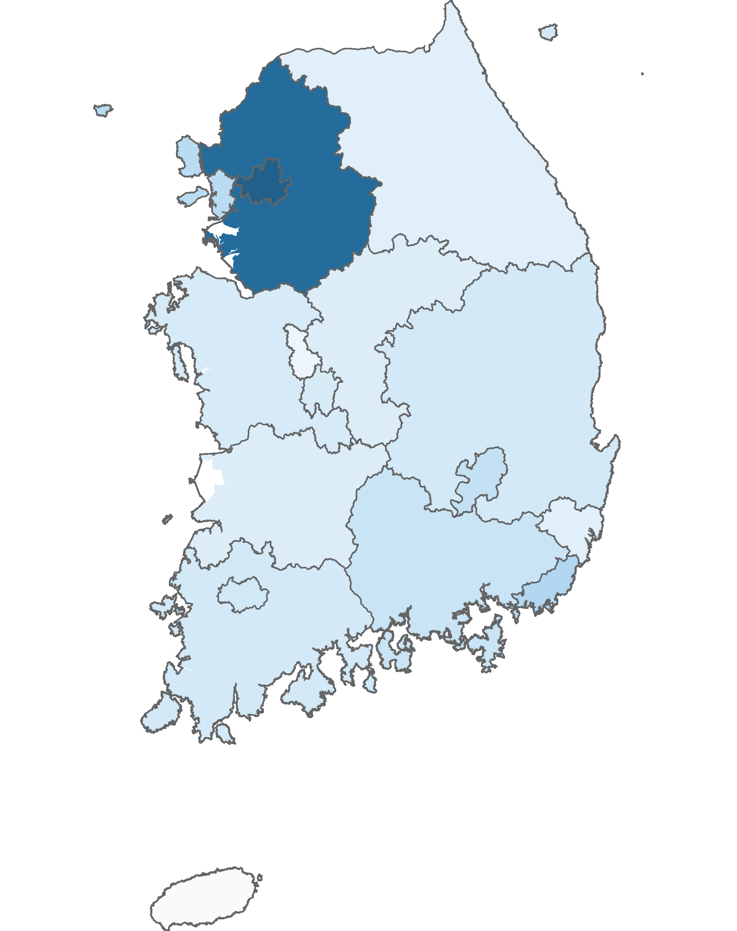
01. 제주특별자치도 전체 방문객 분석
2.1 시도 유입지별 방문객
2020년 12월 : 2,325,558명
(단위:명)
순위 | 시도명 | 2019년 12월 |  | 2020년 12월 |  | 인구차이 | 증감률
 |  | 인구(명) | 비율(%) | 인구(명) | 비율(%)
1위 | 서울특별시 | 852,036 | 23.2 | 659,118 | 28.3 | -192,918 | -22.6
2위 | 경기도 | 926,436 | 25.3 | 608,249 | 26.2 | -318,187 | -34.3
3위 | 부산광역시 | 241,797 | 6.6 | 162,765 | 7 | -79,032 | -32.7
4위 | 인천광역시 | 199,191 | 5.4 | 139,388 | 6 | -59,803 | -30
5위 | 대구광역시 | 159,654 | 4.4 | 113,542 | 4.9 | -46,112 | -28.9
6위 | 경상남도 | 218,347 | 6 | 99,516 | 4.3 | -118,831 | -54.4
7위 | 광주광역시 | 125,395 | 3.4 | 78,868 | 3.4 | -46,527 | -37.1
8위 | 전라남도 | 130,619 | 3.6 | 70,985 | 3.1 | -59,634 | -45.7
9위 | 경상북도 | 145,515 | 4 | 69,882 | 3 | -75,633 | -52
10위 | 충청남도 | 130,313 | 3.6 | 67,283 | 2.9 | -63,030 | -48.4
11위 | 대전광역시 | 104,008 | 2.8 | 63,345 | 2.7 | -40,663 | -39.1
12위 | 충청북도 | 113,056 | 3.1 | 50,853 | 2.2 | -62,203 | -55
13위 | 전라북도 | 118,635 | 3.2 | 50,060 | 2.2 | -68,575 | -57.8
14위 | 강원도 | 96,810 | 2.6 | 40,489 | 1.7 | -56,321 | -58.2
15위 | 울산광역시 | 83,743 | 2.3 | 38,952 | 1.7 | -44,791 | -53.5
16위 | 세종특별자치시 | 22,987 | 0.6 | 12,262 | 0.5 | -10,725 | -46.7
총인구 |  | 3,668,542 | 100 | 2,325,557 | 100 | -1,342,985 | -36.6
높음
낮음
※ 시도별 방문객 (등간격 분류)

Slide 9
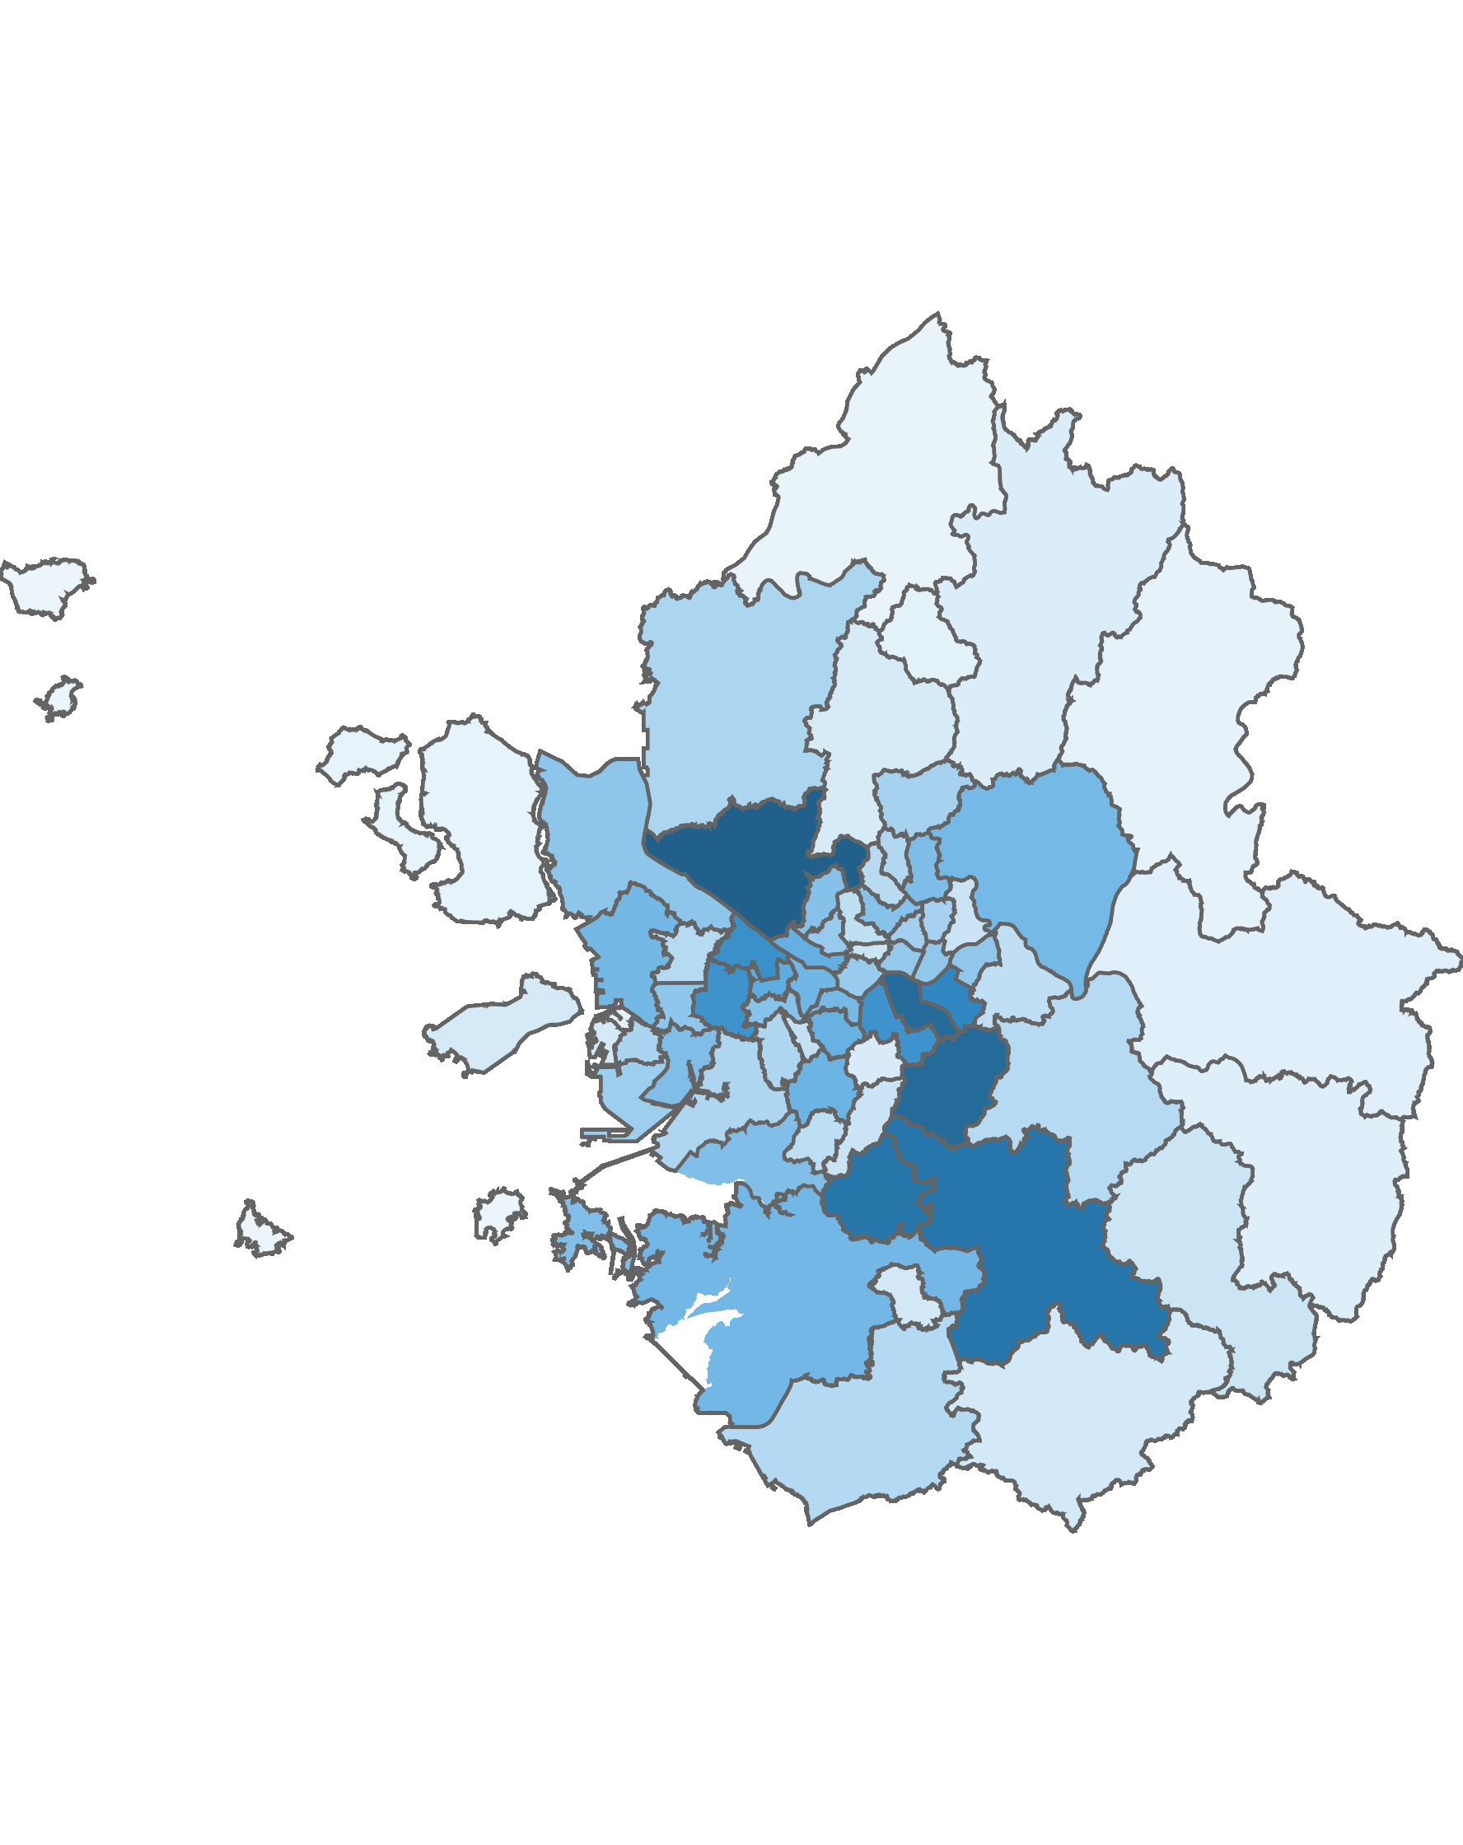
01. 제주특별자치도 전체 방문객 분석
2.2 시군 유입지별 방문객
2020년 12월 : 2,325,561명
(단위:명)
2019년 12월 |  |  |  |  | 2020년 12월
순위 | 시도 명 | 시군 명 | 인구(명) | 비율(%) | 순위 | 시도 명 | 시군 명 | 인구(명) | 비율(%)
1위 | 경기도 | 수원시 | 89,180 | 2.4 | 1위 | 경기도 | 고양시 | 65,706 | 2.8
2위 | 경기도 | 고양시 | 88,930 | 2.4 | 2위 | 서울특별시 | 강남구 | 61,111 | 2.6
3위 | 경기도 | 성남시 | 84,826 | 2.3 | 3위 | 경기도 | 성남시 | 61,106 | 2.6
4위 | 경기도 | 용인시 | 83,626 | 2.3 | 4위 | 경기도 | 수원시 | 55,838 | 2.4
5위 | 경상남도 | 창원시 | 80,852 | 2.2 | 5위 | 경기도 | 용인시 | 55,707 | 2.4
6위 | 충청북도 | 청주시 | 68,699 | 1.9 | 6위 | 서울특별시 | 송파구 | 48,509 | 2.1
7위 | 서울특별시 | 송파구 | 63,903 | 1.7 | 7위 | 서울특별시 | 강서구 | 44,916 | 1.9
8위 | 서울특별시 | 강남구 | 63,039 | 1.7 | 8위 | 경기도 | 부천시 | 43,772 | 1.9
9위 | 경기도 | 부천시 | 61,668 | 1.7 | 9위 | 서울특별시 | 서초구 | 43,624 | 1.9
10위 | 서울특별시 | 강서구 | 55,838 | 1.5 | 10위 | 경상남도 | 창원시 | 40,890 | 1.8
11위 | 서울특별시 | 서초구 | 51,525 | 1.4 | 11위 | 충청북도 | 청주시 | 34,115 | 1.5
12위 | 경기도 | 화성시 | 51,031 | 1.4 | 12위 | 서울특별시 | 양천구 | 33,128 | 1.4
13위 | 경기도 | 안양시 | 46,906 | 1.3 | 13위 | 서울특별시 | 마포구 | 31,454 | 1.4
14위 | 충청남도 | 천안시 | 45,946 | 1.3 | 14위 | 서울특별시 | 관악구 | 30,846 | 1.3
15위 | 전라북도 | 전주시 | 44,229 | 1.2 | 15위 | 경기도 | 안양시 | 30,039 | 1.3
기타 |  |  | 2,688,353 | 73.3 | 기타 |  |  | 1,644,800 | 70.7
총인구 |  |  | 3,668,551 | 100 | 총인구 |  |  | 2,325,561 | 100
수도권 단위 방문객
높음
낮음
※ 수도권 시군구별 방문객 (등간격 분류)

Slide 10
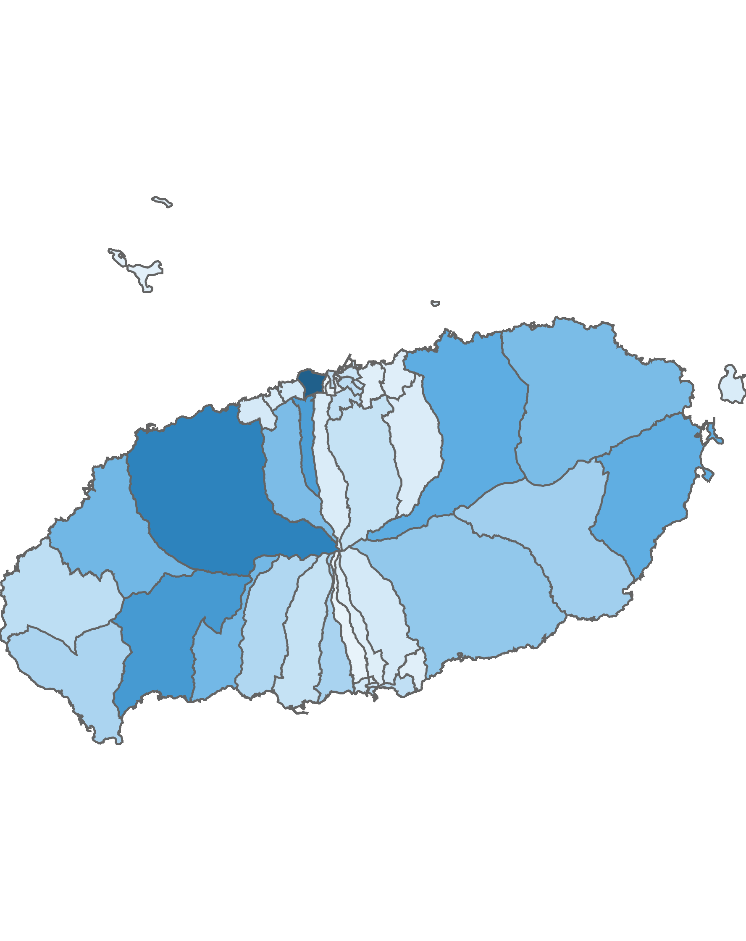
01. 제주특별자치도 전체 방문객 분석
3.1 행정동 단위 방문객 – 상위 15위
2020년 12월
(단위:명)
순위 | 시군명 | 행정동명 | 2019년 12월 |  | 2020년 12월 |  | 증감률
 |  |  | 인구(명) | 비율(%) | 인구(명) | 비율(%)
1위 | 제주시 | 용담2동 | 1,196,122 | 11.4 | 661,801 | 10 | -44.7
2위 | 제주시 | 애월읍 | 680,098 | 6.5 | 510,178 | 7.7 | -25
3위 | 서귀포시 | 안덕면 | 652,866 | 6.2 | 414,494 | 6.3 | -36.5
4위 | 제주시 | 연동 | 552,661 | 5.3 | 390,838 | 5.9 | -29.3
5위 | 제주시 | 조천읍 | 565,835 | 5.4 | 331,949 | 5 | -41.3
6위 | 서귀포시 | 성산읍 | 615,921 | 5.9 | 328,063 | 5 | -46.7
7위 | 제주시 | 한림읍 | 380,678 | 3.6 | 293,807 | 4.4 | -22.8
8위 | 서귀포시 | 예래동 | 544,013 | 5.2 | 290,657 | 4.4 | -46.6
9위 | 제주시 | 구좌읍 | 436,432 | 4.2 | 276,462 | 4.2 | -36.7
10위 | 제주시 | 노형동 | 399,875 | 3.8 | 273,137 | 4.1 | -31.7
11위 | 서귀포시 | 남원읍 | 387,527 | 3.7 | 228,985 | 3.5 | -40.9
12위 | 서귀포시 | 표선면 | 342,199 | 3.3 | 199,440 | 3 | -41.7
13위 | 서귀포시 | 대륜동 | 241,247 | 2.3 | 183,676 | 2.8 | -23.9
14위 | 서귀포시 | 대정읍 | 239,003 | 2.3 | 179,375 | 2.7 | -24.9
15위 | 서귀포시 | 중문동 | 235,363 | 2.3 | 166,845 | 2.5 | -29.1
기타 |  |  | 2,990,348 | 28.6 | 1,889,710 | 28.5 | -36.8
총인구 |  |  | 10,460,188 | 100 | 6,619,417 | 100 | -36.7
2020년 12월 기준 행정동 단위 방문객
높음
낮음
※ 행정동 방문객 (등간격 분류)

Slide 11
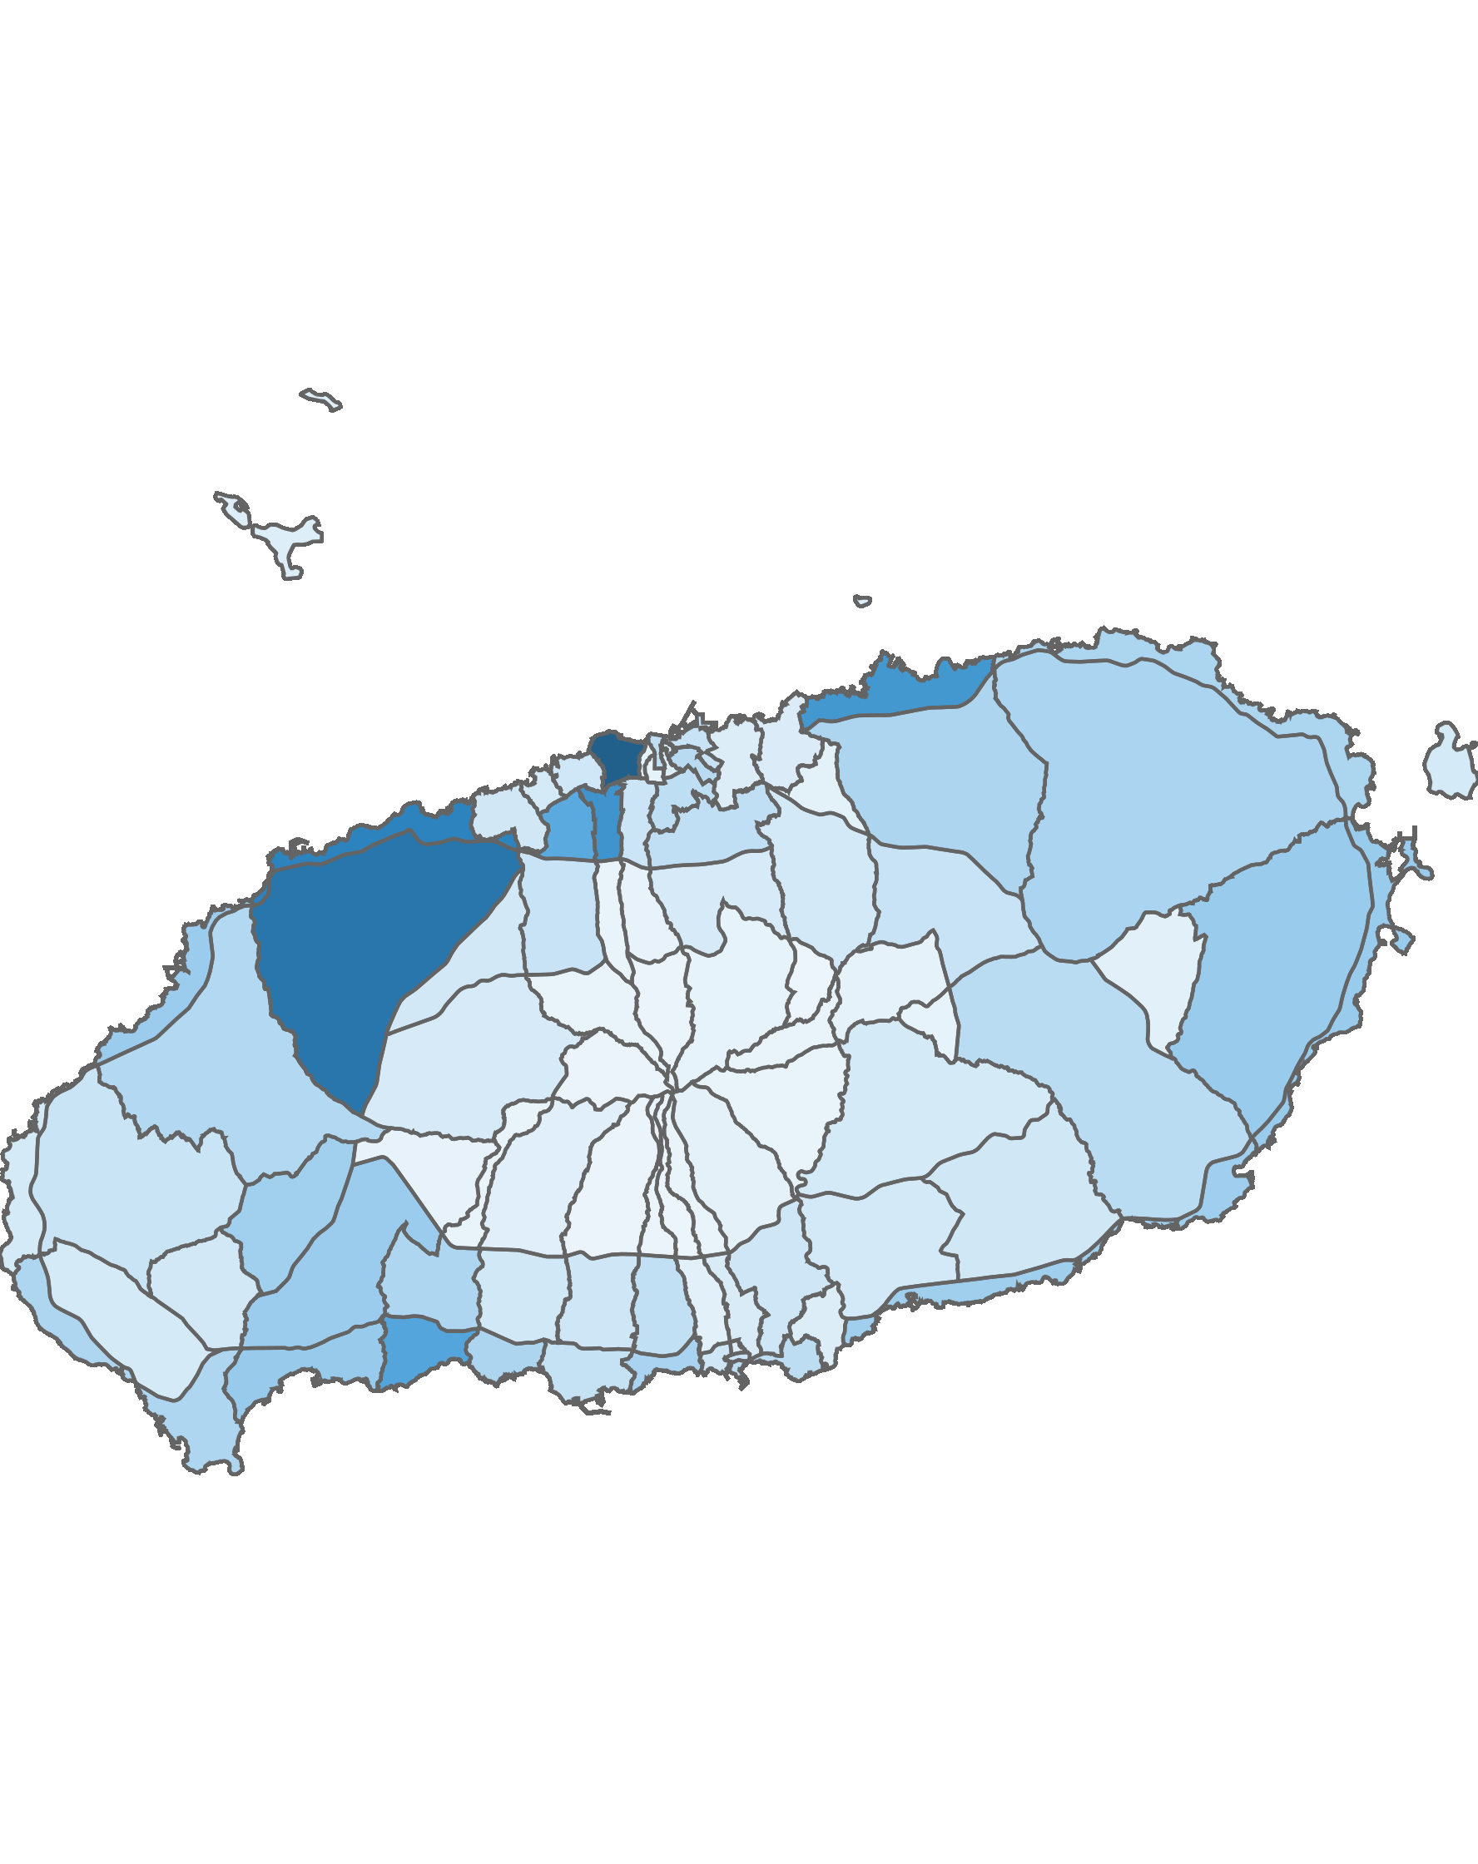
01. 제주특별자치도 전체 방문객 분석
3.2 블록 단위 방문객 – 상위 15위
2020년 12월
(단위:명)
순위 | 시군명 | 행정동명 |  | 2019년 12월 |  | 2020년 12월 |  | 증감률
 |  |  |  | 인구(명) | 비율(%) | 인구(명) | 비율(%)
1위 | 제주시 | 용담2동 | 용담2 | 1,196,122 | 8.1 | 661,801 | 7 | -44.7
2위 | 제주시 | 애월읍 | 애월중산간(저) | 658,957 | 4.5 | 564,195 | 6 | -14.4
3위 | 제주시 | 애월읍 | 애월해안 | 609,189 | 4.1 | 505,471 | 5.4 | -17
4위 | 제주시 | 연동 | 연동 | 677,225 | 4.6 | 433,356 | 4.6 | -36
5위 | 제주시 | 조천읍 | 조천해안 | 547,107 | 3.7 | 417,333 | 4.4 | -23.7
6위 | 서귀포시 | 예래동 | 예래해안 | 669,605 | 4.6 | 360,655 | 3.8 | -46.1
7위 | 제주시 | 노형동 | 노형 | 497,126 | 3.4 | 339,806 | 3.6 | -31.6
8위 | 서귀포시 | 안덕면 | 안덕해안 | 296,458 | 2 | 210,347 | 2.2 | -29
9위 | 서귀포시 | 성산읍 | 성산중산간 | 337,819 | 2.3 | 207,973 | 2.2 | -38.4
10위 | 서귀포시 | 성산읍 | 성산해안 | 389,284 | 2.6 | 206,559 | 2.2 | -46.9
11위 | 제주시 | 한림읍 | 한림해안 | 257,658 | 1.8 | 203,925 | 2.2 | -20.9
12위 | 서귀포시 | 안덕면 | 안덕중산간 | 474,580 | 3.2 | 202,275 | 2.1 | -57.4
13위 | 서귀포시 | 표선면 | 표선해안 | 293,025 | 2 | 195,280 | 2.1 | -33.4
14위 | 서귀포시 | 남원읍 | 남원해안 | 316,353 | 2.2 | 191,899 | 2 | -39.3
15위 | 서귀포시 | 안덕면 | 서광 | 322,228 | 2.2 | 190,444 | 2 | -40.9
기타 |  |  |  | 7,171,214 | 48.7 | 4,525,313 | 48.1 | -36.9
총인구 |  |  |  | 14,713,950 | 100 | 9,416,632 | 100 | -36
2020년 12월 기준 블록 단위 방문객
높음
낮음

Slide 12
01. 제주특별자치도 전체 방문객 분석
4.1 월별 외국인 방문객 추이
외국인 전체 방문객
(단위:명)
인구(명) | 01월 | 02월 | 03월 | 04월 | 05월 | 06월 | 07월 | 08월 | 09월 | 10월 | 11월 | 12월 | 총합계
2019년 | 204,069 | 222,068 | 235,392 | 294,603 | 300,829 | 320,222 | 330,675 | 454,906 | 343,575 | 395,485 | 308,692 | 188,794 | 3,599,310
2020년 | 157,588 | 47,787 | 10,887 | 9,120 | 9,565 | 9,468 | 11,971 | 18,674 | 13,071 | 8,970 | 5,930 | 6,101 | 309,132
인구차이 | -46,481 | -174,281 | -224,505 | -285,483 | -291,264 | -310,754 | -318,704 | -436,232 | -330,504 | -386,515 | -302,762 | -182,693 | -3,290,178
증감률 | -22.8% | -78.5% | -95.4% | -96.9% | -96.8% | -97% | -96.4% | -95.9% | -96.2% | -97.7% | -98.1% | -96.8% | -91.4%

Slide 13
01. 제주특별자치도 전체 방문객 분석
4.2 국적별 외국인 방문객 – 상위 15위
2020년 12월 : 6,101명
(단위:명)
2019년 12월 |  |  |  | 2020년 12월
순위 | 국적명 | 인구수 | 점유율 | 순위 | 국적명 | 인구수 | 점유율
1위 | 중국 | 133,906 | 70.9 | 1위 | 중국 | 2,642 | 43.3
2위 | 말레이시아 | 11,257 | 6 | 2위 | 인도네시아 | 941 | 15.4
3위 | 일본 | 8,741 | 4.6 | 3위 | 미얀마 | 865 | 14.2
4위 | 대만 | 6,058 | 3.2 | 4위 | 필리핀 | 423 | 6.9
5위 | 홍콩 | 4,959 | 2.6 | 5위 | 네덜란드 | 274 | 4.5
6위 | 인도네시아 | 4,488 | 2.4 | 6위 | 미국 | 228 | 3.7
7위 | 싱가포르 | 3,991 | 2.1 | 7위 | 포르투갈 | 90 | 1.5
8위 | 타이 | 3,491 | 1.8 | 8위 | 캐나다 | 86 | 1.4
9위 | 필리핀 | 1,940 | 1 | 9위 | 터키 | 76 | 1.2
10위 | 마카오 | 1,224 | 0.6 | 10위 | 베트남 | 75 | 1.2
11위 | 미국 | 1,186 | 0.6 | 11위 | 인도 | 71 | 1.2
12위 | 베트남 | 991 | 0.5 | 12위 | 말레이시아 | 60 | 1
13위 | 호주 | 879 | 0.5 | 13위 | 러시아 | 41 | 0.7
14위 | 미얀마 | 770 | 0.4 | 14위 | 싱가포르 | 35 | 0.6
15위 | 포르투갈 | 697 | 0.4 | 15위 | 일본 | 32 | 0.5
기타 |  | 4,216 | 2.2 | 기타 |  | 162 | 2.7
총인구 |  | 188,794 | 100 | 총인구 |  | 6,101 | 100

Slide 14
Chapter. 02
제주시 방문객 분석

Slide 15
02. 제주시 방문객 분석
1.1 월별 방문객 추이
내국인 전체 방문객
(단위:명)
인구(명) | 01월 | 02월 | 03월 | 04월 | 05월 | 06월 | 07월 | 08월 | 09월 | 10월 | 11월 | 12월 | 총합계
2019년 | 2,870,107 | 2,729,534 | 2,669,835 | 3,103,604 | 3,274,013 | 2,915,091 | 3,008,482 | 3,995,517 | 2,832,431 | 3,494,858 | 3,077,861 | 3,012,688 | 36,984,021
2020년 | 3,261,544 | 1,660,312 | 1,382,987 | 1,383,655 | 2,265,519 | 2,331,193 | 2,901,400 | 4,016,624 | 2,187,496 | 3,245,353 | 3,412,963 | 1,869,707 | 29,918,753
인구차이 | 391,437 | -1,069,222 | -1,286,848 | -1,719,949 | -1,008,494 | -583,898 | -107,082 | 21,107 | -644,935 | -249,505 | 335,102 | -1,142,981 | -7,065,268
증감률 | 13.6% | -39.2% | -48.2% | -55.4% | -30.8% | -20% | -3.6% | 0.5% | -22.8% | -7.1% | 10.9% | -37.9% | -19.1%

Slide 16
02. 제주시 방문객 분석
1.2 성·연령대별 방문객
2020년 12월 : 1,869,707명
(단위:명)
남자 | 10대 |  | 20대 |  | 30대 |  | 40대 |  | 50대 |  | 60대 |  | 70대 |  | 총 인구
 | 인구(명) | (%) | 인구(명) | (%) | 인구(명) | (%) | 인구(명) | (%) | 인구(명) | (%) | 인구(명) | (%) | 인구(명) | (%) | 인구(명) | (%)
2019년 | 227,628 | 15.5 | 270,437 | 18.4 | 294,931 | 20.1 | 286,090 | 19.5 | 242,384 | 16.5 | 106,937 | 7.3 | 39,840 | 2.7 | 1,468,247 | 100
2020년 | 103,253 | 10.4 | 190,864 | 19.2 | 232,227 | 23.4 | 200,279 | 20.2 | 176,964 | 17.8 | 72,255 | 7.3 | 17,836 | 1.8 | 993,678 | 100
인구차이 | -124,375 |  | -79,573 |  | -62,704 |  | -85,811 |  | -65,420 |  | -34,682 |  | -22,004 |  | -474,569
증감률 | -54.6% |  | -29.4% |  | -21.3% |  | -30% |  | -27% |  | -32.4% |  | -55.2% |  | -32.3%
여자 | 10대 |  | 20대 |  | 30대 |  | 40대 |  | 50대 |  | 60대 |  | 70대 |  | 총 인구
 | 인구(명) | (%) | 인구(명) | (%) | 인구(명) | (%) | 인구(명) | (%) | 인구(명) | (%) | 인구(명) | (%) | 인구(명) | (%) | 인구(명) | (%)
2019년 | 231,636 | 15 | 330,306 | 21.4 | 312,450 | 20.2 | 267,867 | 17.3 | 235,178 | 15.2 | 107,476 | 7 | 59,528 | 3.9 | 1,544,441 | 100
2020년 | 93,594 | 10.7 | 213,109 | 24.3 | 202,700 | 23.1 | 147,522 | 16.8 | 141,672 | 16.2 | 55,475 | 6.3 | 21,957 | 2.5 | 876,029 | 100
인구차이 | -138,042 |  | -117,197 |  | -109,750 |  | -120,345 |  | -93,506 |  | -52,001 |  | -37,571 |  | -668,412
증감률 | -59.6% |  | -35.5% |  | -35.1% |  | -44.9% |  | -39.8% |  | -48.4% |  | -63.1% |  | -43.3%

Slide 17
02. 제주시 방문객 분석
1.3 성별 및 연령대별 방문객
2020년 12월 : 1,869,707명
(단위:명)
구분 | 남자 |  | 여자 |  | 총 인구
 | 인구(명) | (%) | 인구(명) | (%) | 인구(명) | (%)
2019년 | 1,468,247 | 48.7 | 1,544,441 | 51.3 | 3,012,688 | 100
2020년 | 993,678 | 53.1 | 876,029 | 46.9 | 1,869,707 | 100
인구차이 | -474,569 |  | -668,412 |  | -1,142,981 | 0
증감률 | -32.3% |  | -43.3% |  | -37.9% | 0%
(단위:명)
구분 | 10대 |  | 20대 |  | 30대 |  | 40대 |  | 50대 |  | 60대 |  | 70대 |  | 총 인구
 | 인구(명) | (%) | 인구(명) | (%) | 인구(명) | (%) | 인구(명) | (%) | 인구(명) | (%) | 인구(명) | (%) | 인구(명) | (%) | 인구(명) | (%)
2019년 | 459,264 | 15.2 | 600,743 | 19.9 | 607,381 | 20.2 | 553,957 | 18.4 | 477,562 | 15.9 | 214,413 | 7.1 | 99,368 | 3.3 | 3,012,688 | 100
2020년 | 196,847 | 10.5 | 403,973 | 21.6 | 434,927 | 23.3 | 347,801 | 18.6 | 318,636 | 17 | 127,730 | 6.8 | 39,793 | 2.1 | 1,869,707 | 100
인구차이 | -262,417 |  | -196,770 |  | -172,454 |  | -206,156 |  | -158,926 |  | -86,683 |  | -59,575 |  | -1,142,981
증감률 | -57.1% |  | -32.8% |  | -28.4% |  | -37.2% |  | -33.3% |  | -40.4% |  | -60% |  | -37.9%

Slide 18
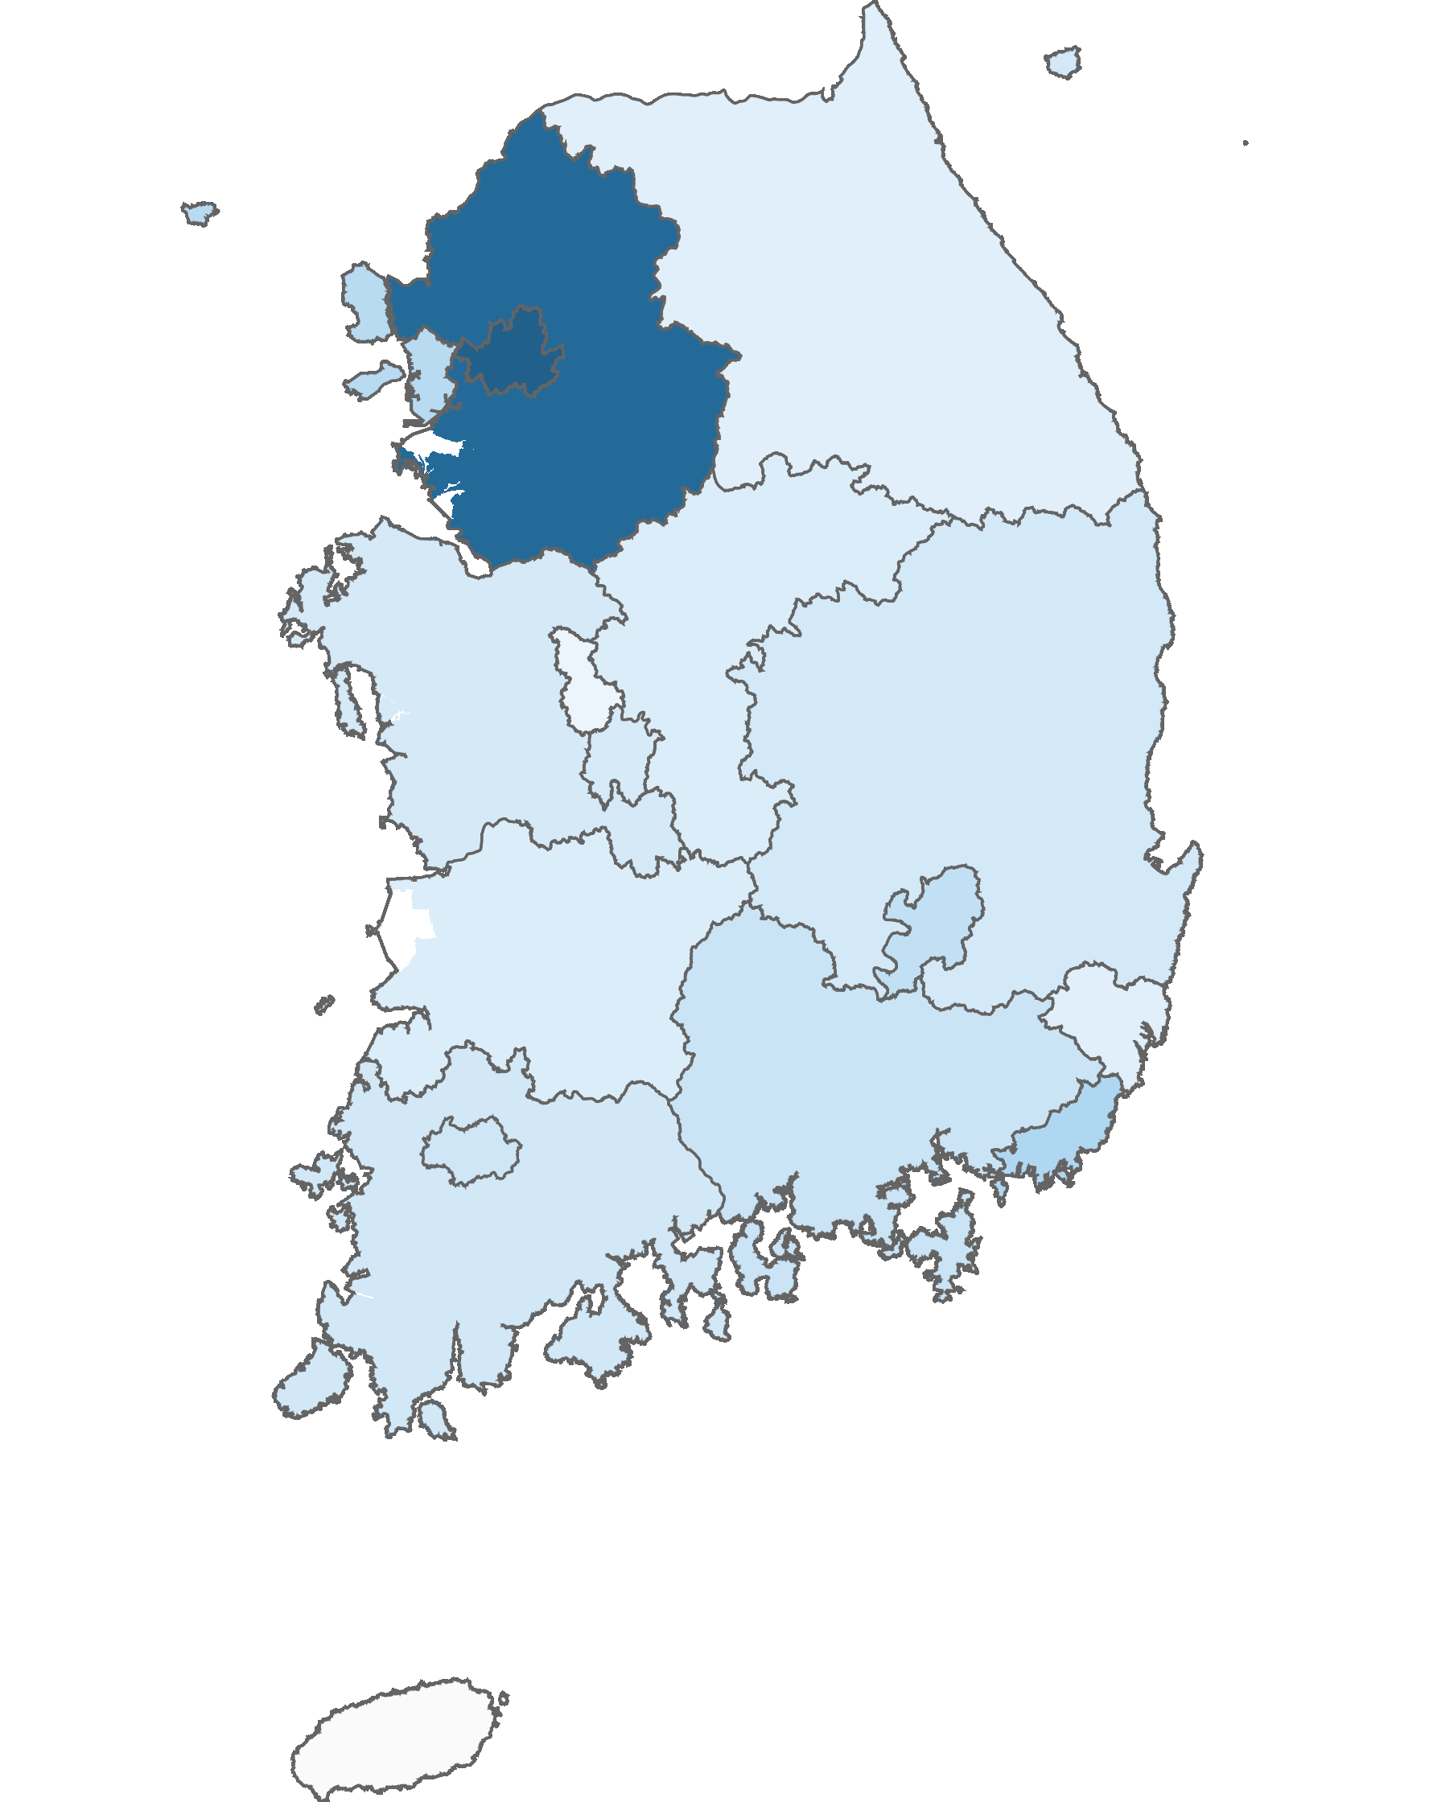
02. 제주시 방문객 분석
2.1 시도 유입지별 방문객
2020년 12월 : 1,869,707명
(단위:명)
순위 | 시도명 | 2019년 12월 |  | 2020년 12월 |  | 인구차이 | 증감률
 |  | 인구(명) | 비율(%) | 인구(명) | 비율(%)
1위 | 서울 | 688,237 | 22.8 | 520,005 | 27.8 | -168,232 | -24.4
2위 | 경기 | 759,893 | 25.2 | 487,634 | 26.1 | -272,259 | -35.8
3위 | 부산 | 199,474 | 6.6 | 130,863 | 7 | -68,611 | -34.4
4위 | 인천 | 164,915 | 5.5 | 114,361 | 6.1 | -50,554 | -30.7
5위 | 대구 | 133,211 | 4.4 | 94,635 | 5.1 | -38,576 | -29
6위 | 경남 | 178,394 | 5.9 | 77,451 | 4.1 | -100,943 | -56.6
7위 | 광주 | 104,803 | 3.5 | 66,511 | 3.6 | -38,292 | -36.5
8위 | 전남 | 111,880 | 3.7 | 59,987 | 3.2 | -51,893 | -46.4
9위 | 경북 | 120,594 | 4 | 57,414 | 3.1 | -63,180 | -52.4
10위 | 충남 | 107,165 | 3.6 | 54,853 | 2.9 | -52,312 | -48.8
11위 | 대전 | 84,673 | 2.8 | 51,372 | 2.7 | -33,301 | -39.3
12위 | 충북 | 94,513 | 3.1 | 41,196 | 2.2 | -53,317 | -56.4
13위 | 전북 | 98,688 | 3.3 | 40,815 | 2.2 | -57,873 | -58.6
14위 | 강원 | 78,822 | 2.6 | 31,941 | 1.7 | -46,881 | -59.5
15위 | 울산 | 68,598 | 2.3 | 31,094 | 1.7 | -37,504 | -54.7
16위 | 세종 | 18,828 | 0.6 | 9,575 | 0.5 | -9,253 | -49.1
총인구 |  | 3,012,688 | 100 | 1,869,707 | 100 | -1,142,981 | -37.9
높음
낮음
※ 시도별 방문객 (등간격 분류)

Slide 19

02. 제주시 방문객 분석
2.2 시군 유입지별 방문객
2020년 12월 : 1,869,707명
(단위:명)
2019년 12월 |  |  |  |  | 2020년 12월
순위 | 시도 명 | 시군 명 | 인구(명) | 비율(%) | 순위 | 시도 명 | 시군 명 | 인구(명) | 비율(%)
1위 | 경기 | 고양시 | 73,897 | 2.5 | 1위 | 경기 | 고양시 | 53,712 | 2.9
2위 | 경기 | 수원시 | 72,231 | 2.4 | 2위 | 경기 | 성남시 | 46,469 | 2.5
3위 | 경기 | 용인시 | 68,144 | 2.3 | 3위 | 서울 | 강남구 | 45,542 | 2.4
4위 | 경기 | 성남시 | 67,027 | 2.2 | 4위 | 경기 | 수원시 | 45,047 | 2.4
5위 | 경남 | 창원시 | 63,551 | 2.1 | 5위 | 경기 | 용인시 | 43,146 | 2.3
6위 | 충북 | 청주시 | 57,686 | 1.9 | 6위 | 서울 | 강서구 | 37,898 | 2
7위 | 경기 | 부천시 | 51,302 | 1.7 | 7위 | 서울 | 송파구 | 37,212 | 2
8위 | 서울 | 송파구 | 50,504 | 1.7 | 8위 | 경기 | 부천시 | 35,803 | 1.9
9위 | 서울 | 강남구 | 47,462 | 1.6 | 9위 | 서울 | 서초구 | 32,239 | 1.7
10위 | 서울 | 강서구 | 46,849 | 1.6 | 10위 | 경남 | 창원시 | 29,237 | 1.6
11위 | 경기 | 화성시 | 41,698 | 1.4 | 11위 | 충북 | 청주시 | 27,801 | 1.5
12위 | 서울 | 서초구 | 39,643 | 1.3 | 12위 | 서울 | 양천구 | 26,044 | 1.4
13위 | 경기 | 안양시 | 38,101 | 1.3 | 13위 | 서울 | 마포구 | 25,429 | 1.4
14위 | 충남 | 천안시 | 37,141 | 1.2 | 14위 | 서울 | 관악구 | 24,982 | 1.3
15위 | 전북 | 전주시 | 36,502 | 1.2 | 15위 | 충남 | 천안시 | 24,465 | 1.3
기타 |  |  | 2,220,950 | 73.7 | 기타 |  |  | 1,334,681 | 71.4
총인구 |  |  | 3,012,688 | 100 | 총인구 |  |  | 1,869,707 | 100
수도권 단위 방문객
높음
낮음
※ 수도권 시군구별 방문객 (등간격 분류)

Slide 20
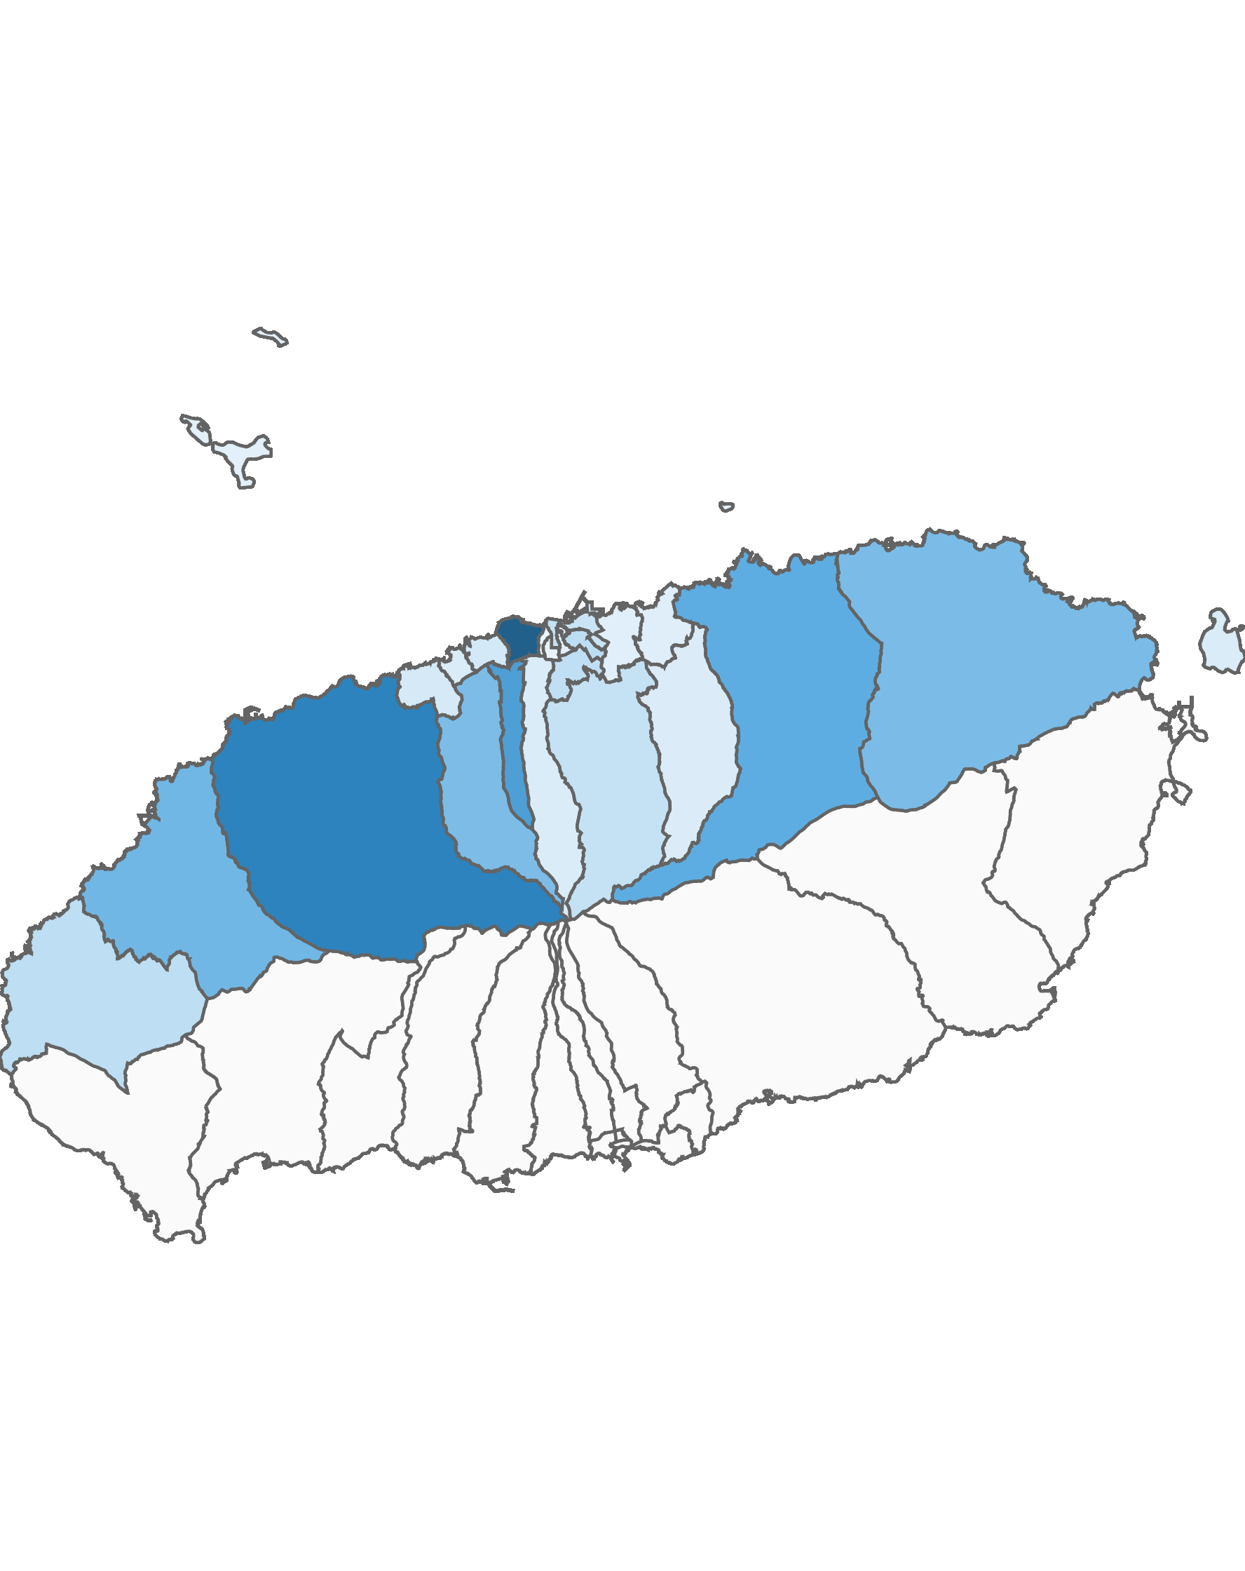
02. 제주시 방문객 분석
3.1 제주시 행정동별 방문객 – 전체 행정동
2020년 12월
(단위:명)
순위 | 시군명 | 행정동명 | 2019년 12월 |  | 2020년 12월 |  | 증감률
 |  |  | 인구(명) | 비율(%) | 인구(명) | 비율(%)
제주시 | 1위 | 용담2동 | 1,196,122 | 19.3 | 661,801 | 16.5 | -44.7
제주시 | 2위 | 애월읍 | 680,098 | 11 | 510,178 | 12.7 | -25
제주시 | 3위 | 연동 | 552,661 | 8.9 | 390,838 | 9.7 | -29.3
제주시 | 4위 | 조천읍 | 565,835 | 9.1 | 331,949 | 8.3 | -41.3
제주시 | 5위 | 한림읍 | 380,678 | 6.1 | 293,807 | 7.3 | -22.8
제주시 | 6위 | 구좌읍 | 436,432 | 7 | 276,462 | 6.9 | -36.7
제주시 | 7위 | 노형동 | 399,875 | 6.5 | 273,137 | 6.8 | -31.7
제주시 | 8위 | 일도2동 | 269,074 | 4.3 | 133,466 | 3.3 | -50.4
제주시 | 9위 | 한경면 | 174,048 | 2.8 | 131,088 | 3.3 | -24.7
제주시 | 10위 | 이도2동 | 154,413 | 2.5 | 121,324 | 3 | -21.4
제주시 | 11위 | 삼도2동 | 192,636 | 3.1 | 111,662 | 2.8 | -42
제주시 | 12위 | 아라동 | 156,072 | 2.5 | 109,514 | 2.7 | -29.8
제주시 | 13위 | 건입동 | 114,337 | 1.8 | 95,182 | 2.4 | -16.8
제주시 | 14위 | 도두동 | 127,646 | 2.1 | 73,445 | 1.8 | -42.5
제주시 | 15위 | 외도동 | 81,005 | 1.3 | 69,261 | 1.7 | -14.5
제주시 | 16위 | 이호동 | 92,957 | 1.5 | 57,855 | 1.4 | -37.8
제주시 | 17위 | 우도면 | 86,834 | 1.4 | 56,919 | 1.4 | -34.5
제주시 | 18위 | 오라동 | 95,199 | 1.5 | 54,797 | 1.4 | -42.4
제주시 | 19위 | 봉개동 | 113,430 | 1.8 | 54,374 | 1.4 | -52.1
제주시 | 20위 | 삼양동 | 33,936 | 0.5 | 43,273 | 1.1 | 27.5
제주시 | 21위 | 화북동 | 60,078 | 1 | 39,388 | 1 | -34.4
제주시 | 22위 | 일도1동 | 19,505 | 0.3 | 37,576 | 0.9 | 92.6
제주시 | 23위 | 이도1동 | 125,454 | 2 | 33,371 | 0.8 | -73.4
제주시 | 24위 | 추자면 | 47,428 | 0.8 | 33,187 | 0.8 | -30
제주시 | 25위 | 삼도1동 | 28,904 | 0.5 | 16,052 | 0.4 | -44.5
제주시 | 26위 | 용담1동 | 14,503 | 0.2 | 12,016 | 0.3 | -17.1
총인구 |  |  | 6,199,160 | 100 | 4,021,922 | 100 | -35.1
2020년 12월 기준 행정동 단위 방문객
높음
낮음
※ 행정동 방문객 (등간격 분류)

Slide 21
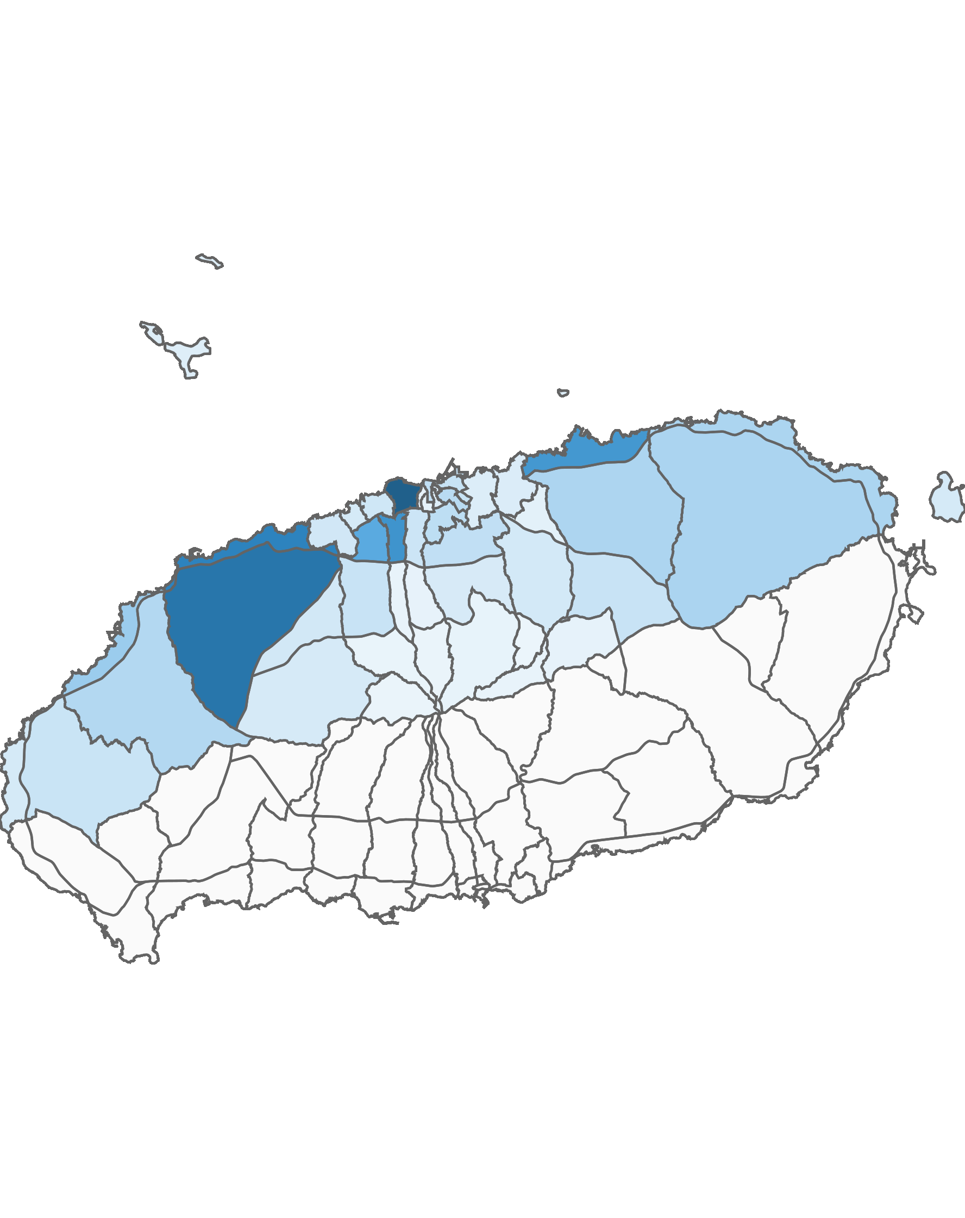
02. 제주시 방문객 분석
3.2 제주시 블록 단위 방문객 – 상위 15위
2020년 12월 : 4,259,436명
(단위:명)
순위 | 순위 | 블록명 | 2019년 12월 |  | 2020년 12월 |  | 증감률
 |  |  | 인구(명) | 비율(%) | 인구(명) | 비율(%)
제주시 | 1위 | 용담2 | 1,196,122 | 19.3 | 661,801 | 15.5 | -44.7
 | 2위 | 애월중산간(저) | 658,957 | 10.6 | 564,195 | 13.2 | -14.4
 | 3위 | 애월해안 | 609,189 | 9.8 | 505,471 | 11.9 | -17
 | 4위 | 연동 | 677,225 | 10.9 | 433,356 | 10.2 | -36
 | 5위 | 조천해안 | 547,107 | 8.8 | 417,333 | 9.8 | -23.7
 | 6위 | 노형 | 497,126 | 8 | 339,806 | 8 | -31.6
 | 7위 | 한림해안 | 257,658 | 4.2 | 203,925 | 4.8 | -20.9
 | 8위 | 구좌중산간 | 272,908 | 4.4 | 169,636 | 4 | -37.8
 | 9위 | 구좌해안 | 239,789 | 3.9 | 168,873 | 4 | -29.6
 | 10위 | 조천중산간 | 307,685 | 5 | 167,753 | 3.9 | -45.5
 | 11위 | 한림중산간 | 190,188 | 3.1 | 149,537 | 3.5 | -21.4
 | 12위 | 일도2 | 269,074 | 4.3 | 133,466 | 3.1 | -50.4
 | 13위 | 이도2 | 154,413 | 2.5 | 121,324 | 2.8 | -21.4
 | 14위 | 삼도2 | 192,636 | 3.1 | 111,662 | 2.6 | -42
 | 15위 | 아라 | 126,495 | 2 | 111,298 | 2.6 | -12
상위 15위 전체 인구 |  |  | 6,196,572 | 100 | 4,259,436 | 100 | -31.3
2020년 12월 기준 블록 단위 방문객
높음
낮음
※ 블록 방문객 (등간격 분류)

Slide 22
02. 제주시 방문객 분석
4.1 월별 외국인 방문객 추이
외국인 전체 방문객
(단위:명)
인구(명) | 01월 | 02월 | 03월 | 04월 | 05월 | 06월 | 07월 | 08월 | 09월 | 10월 | 11월 | 12월 | 총합계
2019년 | 131,640 | 141,818 | 155,090 | 197,091 | 194,302 | 193,309 | 222,786 | 302,390 | 243,330 | 280,822 | 218,192 | 121,062 | 2,401,832
2020년 | 100,217 | 30,983 | 6,669 | 5,777 | 5,760 | 5,618 | 7,721 | 11,767 | 8,704 | 4,520 | 3,401 | 3,494 | 194,631
인구차이 | -31,423 | -110,835 | -148,421 | -191,314 | -188,542 | -187,691 | -215,065 | -290,623 | -234,626 | -276,302 | -214,791 | -117,568 | -2,207,201
증감률 | -23.9% | -78.2% | -95.7% | -97.1% | -97% | -97.1% | -96.5% | -96.1% | -96.4% | -98.4% | -98.4% | -97.1% | -91.9%

Slide 23
02. 제주시 방문객 분석
4.2 국적별 외국인 방문객 – 상위 15위
2020년 12월: 3,494명
(단위:명)
2019년 12월 |  |  |  | 2020년 12월
순위 | 국적명 | 인구수 | 점유율 | 순위 | 국적명 | 인구수 | 점유율
1위 | 중국 | 86,931 | 71.8 | 1위 | 중국 | 1,691 | 48.4
2위 | 말레이시아 | 7,469 | 6.2 | 2위 | 인도네시아 | 633 | 18.1
3위 | 일본 | 6,454 | 5.3 | 3위 | 필리핀 | 302 | 8.6
4위 | 대만 | 3,652 | 3 | 4위 | 네덜란드 | 172 | 4.9
5위 | 홍콩 | 3,163 | 2.6 | 5위 | 미얀마 | 136 | 3.9
6위 | 인도네시아 | 2,810 | 2.3 | 6위 | 미국 | 133 | 3.8
7위 | 타이 | 2,612 | 2.2 | 7위 | 터키 | 73 | 2.1
8위 | 싱가포르 | 2,215 | 1.8 | 8위 | 인도 | 69 | 2
9위 | 필리핀 | 1,333 | 1.1 | 9위 | 캐나다 | 62 | 1.8
10위 | 미국 | 601 | 0.5 | 10위 | 베트남 | 45 | 1.3
11위 | 베트남 | 557 | 0.5 | 11위 | 말레이시아 | 42 | 1.2
12위 | 마카오 | 455 | 0.4 | 12위 | 일본 | 26 | 0.7
13위 | 캐나다 | 429 | 0.4 | 13위 | 싱가포르 | 21 | 0.6
14위 | 호주 | 429 | 0.4 | 14위 | 타이 | 18 | 0.5
15위 | 네덜란드 | 332 | 0.3 | 15위 | 러시아 | 17 | 0.5
기타 |  | 1,620 | 1.3 | 기타 |  | 54 | 1.5
총 인구 |  | 121,062 | 100 | 총 인구 |  | 3,494 | 100

Slide 24
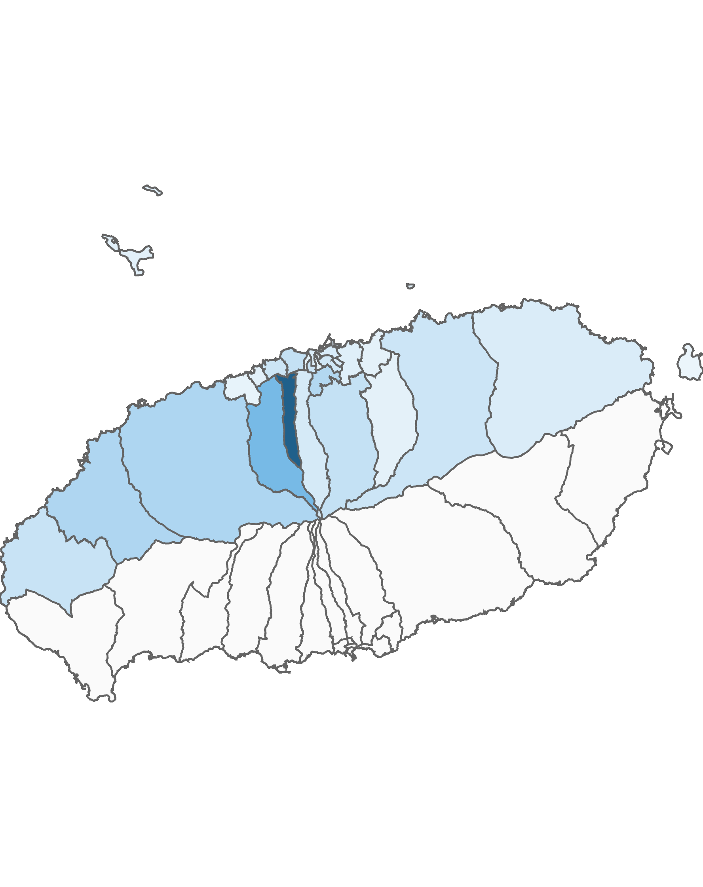
02. 제주시 방문객 분석
4.3 제주시 행정동별 외국인 방문객 – 전체 행정동
2020년 12월 : 3,494명
(단위:명)
순위 | 시군명 | 행정동명 | 2019년 12월 |  | 2020년 12월 |  | 증감률
 |  |  | 인구(명) | 비율(%) | 인구(명) | 비율(%)
제주시 | 1위 | 연동 | 34,216 | 28.3 | 909 | 26 | -97.3
제주시 | 2위 | 노형동 | 14,674 | 12.1 | 385 | 11 | -97.4
제주시 | 3위 | 애월읍 | 8,910 | 7.4 | 234 | 6.7 | -97.4
제주시 | 4위 | 한림읍 | 6,410 | 5.3 | 227 | 6.5 | -96.5
제주시 | 5위 | 이도2동 | 5,323 | 4.4 | 212 | 6.1 | -96
제주시 | 6위 | 아라동 | 3,669 | 3 | 151 | 4.3 | -95.9
제주시 | 7위 | 용담2동 | 5,499 | 4.5 | 150 | 4.3 | -97.3
제주시 | 8위 | 한경면 | 4,217 | 3.5 | 133 | 3.8 | -96.8
제주시 | 9위 | 삼도1동 | 3,996 | 3.3 | 124 | 3.5 | -96.9
제주시 | 10위 | 도두동 | 4,283 | 3.5 | 122 | 3.5 | -97.2
제주시 | 11위 | 조천읍 | 4,049 | 3.3 | 119 | 3.4 | -97.1
제주시 | 12위 | 일도2동 | 3,378 | 2.8 | 105 | 3 | -96.9
제주시 | 13위 | 오라동 | 4,145 | 3.4 | 86 | 2.5 | -97.9
제주시 | 14위 | 건입동 | 2,165 | 1.8 | 75 | 2.1 | -96.5
제주시 | 15위 | 구좌읍 | 3,268 | 2.7 | 71 | 2 | -97.8
제주시 | 16위 | 삼도2동 | 2,338 | 1.9 | 63 | 1.8 | -97.3
제주시 | 17위 | 화북동 | 1,690 | 1.4 | 52 | 1.5 | -96.9
제주시 | 18위 | 추자면 | 733 | 0.6 | 41 | 1.2 | -94.4
제주시 | 19위 | 이호동 | 1,381 | 1.1 | 41 | 1.2 | -97
제주시 | 20위 | 이도1동 | 1,357 | 1.1 | 37 | 1.1 | -97.3
제주시 | 21위 | 용담1동 | 1,268 | 1 | 36 | 1 | -97.2
제주시 | 22위 | 삼양동 | 949 | 0.8 | 33 | 0.9 | -96.5
제주시 | 23위 | 봉개동 | 945 | 0.8 | 33 | 0.9 | -96.5
제주시 | 24위 | 일도1동 | 809 | 0.7 | 24 | 0.7 | -97
제주시 | 25위 | 외도동 | 982 | 0.8 | 22 | 0.6 | -97.8
제주시 | 26위 | 우도면 | 408 | 0.3 | 9 | 0.3 | -97.8
총인구 |  |  | 121,062 | 100 | 3,494 | 100 | -97.1
2020년 12월 기준 행정동 단위 외국인 방문객
높음
낮음
※ 행정동 방문객 (등간격 분류)

Slide 25
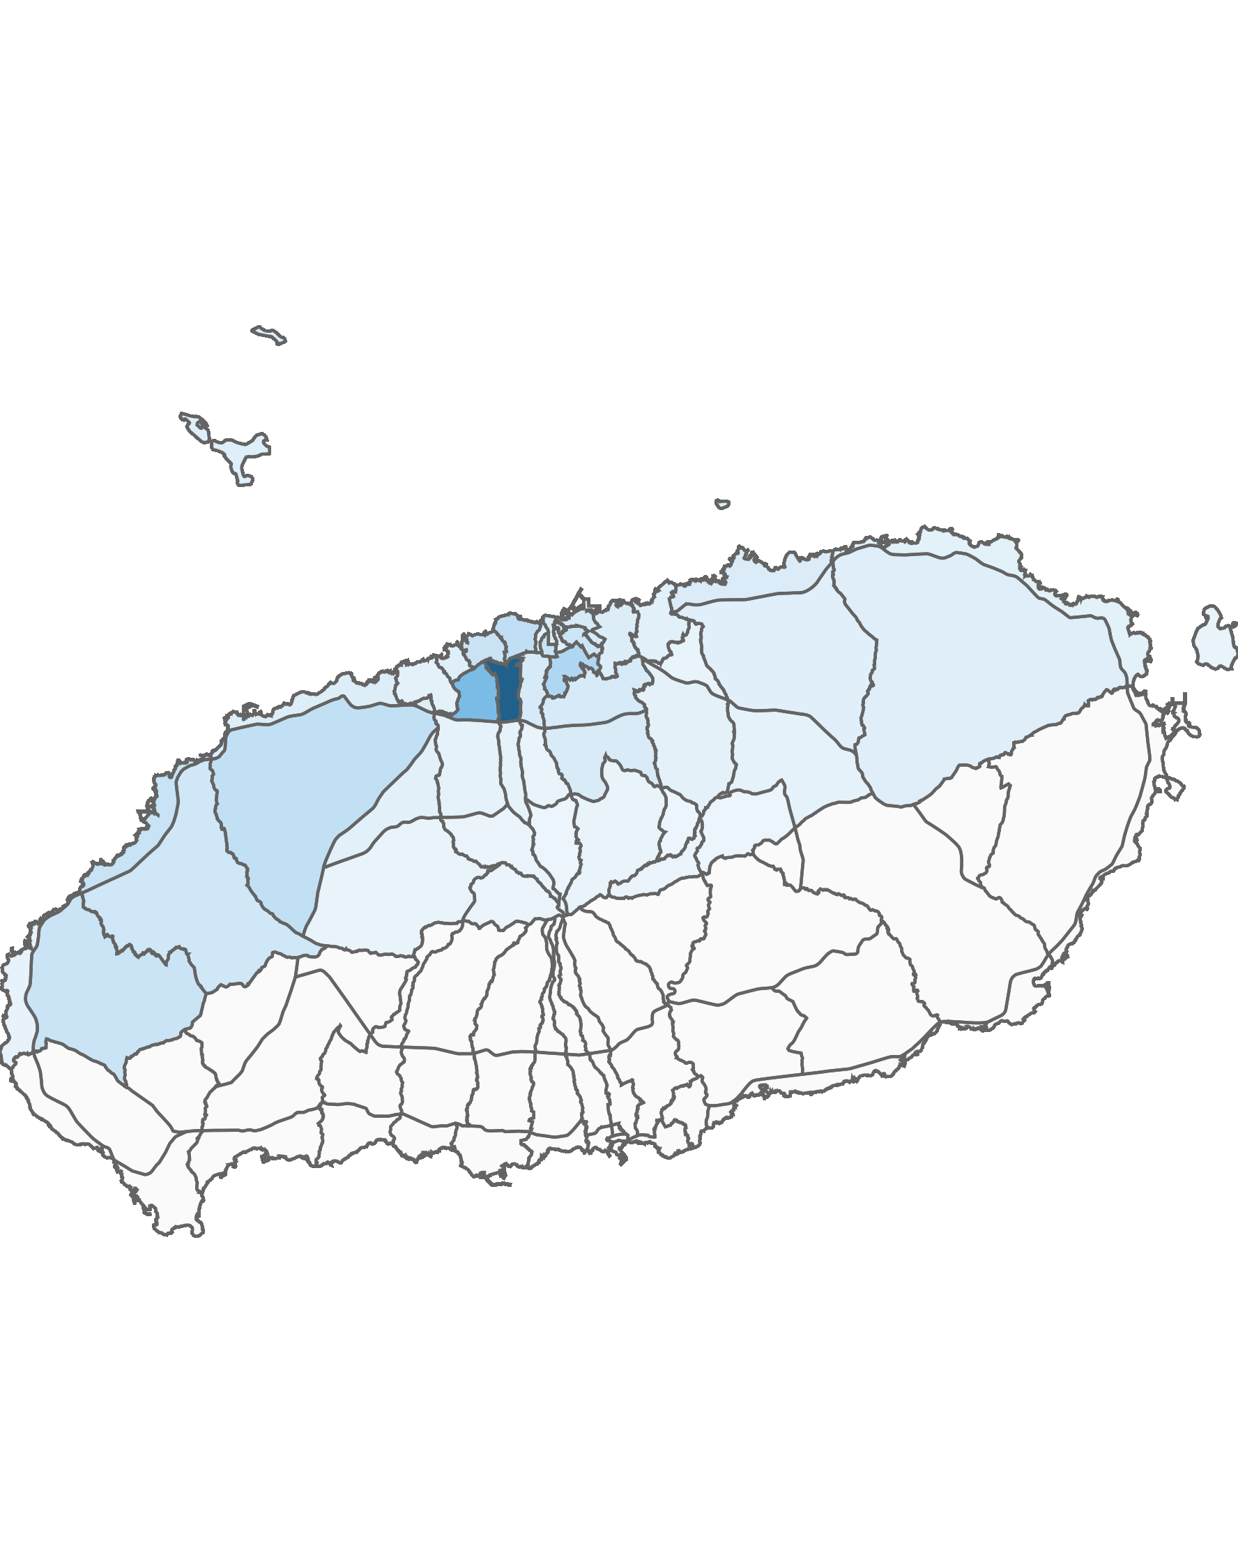
02. 제주시 방문객 분석
4.4 제주시 블록 단위 외국인 방문객 – 상위 15위
2020년 12월 : 3,494명
(단위:명)
순위 | 순위 | 블록명 | 2019년 12월 |  | 2020년 12월 |  | 증감률
 |  |  | 인구(명) | 비율(%) | 인구(명) | 비율(%)
제주시 | 1위 | 연동 | 33,277 | 27.5 | 893 | 25.6 | -97.3
 | 2위 | 노형 | 13,639 | 11.3 | 361 | 10.3 | -97.4
 | 3위 | 이도2 | 5,323 | 4.4 | 212 | 6.1 | -96
 | 4위 | 용담2 | 5,499 | 4.5 | 150 | 4.3 | -97.3
 | 5위 | 애월중산간(저) | 5,049 | 4.2 | 145 | 4.1 | -97.1
 | 6위 | 한림해안 | 3,236 | 2.7 | 128 | 3.7 | -96
 | 7위 | 삼도1 | 3,996 | 3.3 | 124 | 3.5 | -96.9
 | 8위 | 도두 | 4,283 | 3.5 | 122 | 3.5 | -97.2
 | 9위 | 한경중산간 | 3,718 | 3.1 | 119 | 3.4 | -96.8
 | 10위 | 일도2 | 3,378 | 2.8 | 105 | 3 | -96.9
 | 11위 | 한림중산간 | 3,174 | 2.6 | 99 | 2.8 | -96.9
 | 12위 | 오라 | 3,073 | 2.5 | 76 | 2.2 | -97.5
 | 13위 | 건입 | 2,165 | 1.8 | 75 | 2.1 | -96.5
 | 14위 | 아라 | 1,337 | 1.1 | 75 | 2.1 | -94.4
 | 15위 | 제주대 | 2,130 | 1.8 | 68 | 1.9 | -96.8
총인구 |  |  | 121,062 | 100 | 3,494 | 100 | -97.1
2020년 12월 기준 블록 단위 외국인 방문객
높음
낮음
※ 블록 방문객 (등간격 분류)

Slide 26
Chapter. 03
서귀포시 방문객 분석

Slide 27
03. 서귀포시 방문객 분석
1.1 월별 방문객 추이
내국인 전체 방문객
(단위:명)
인구(명) | 01월 | 02월 | 03월 | 04월 | 05월 | 06월 | 07월 | 08월 | 09월 | 10월 | 11월 | 12월 | 총합계
2019년 | 2,204,462 | 2,094,799 | 2,079,089 | 2,225,165 | 2,371,416 | 2,069,857 | 2,131,612 | 2,850,901 | 1,960,776 | 2,528,999 | 2,146,838 | 2,173,677 | 26,837,591
2020년 | 2,351,937 | 1,109,502 | 934,455 | 909,885 | 1,543,951 | 1,566,135 | 1,970,910 | 2,742,544 | 1,460,523 | 2,225,836 | 2,344,129 | 1,289,305 | 20,449,112
인구차이 | 147,475 | -985,297 | -1,144,634 | -1,315,280 | -827,465 | -503,722 | -160,702 | -108,357 | -500,253 | -303,163 | 197,291 | -884,372 | -6,388,479
증감률 | 6.7% | -47% | -55.1% | -59.1% | -34.9% | -24.3% | -7.5% | -3.8% | -25.5% | -12% | 9.2% | -40.7% | -23.8%

Slide 28
03. 서귀포시 방문객 분석
1.2 성·연령대별 방문객
2020년 12월 : 1,289,305명
(단위:명)
남자 | 10대 |  | 20대 |  | 30대 |  | 40대 |  | 50대 |  | 60대 |  | 70대 |  | 총 인구
 | 인구(명) | (%) | 인구(명) | (%) | 인구(명) | (%) | 인구(명) | (%) | 인구(명) | (%) | 인구(명) | (%) | 인구(명) | (%) | 인구(명) | (%)
2019년 | 192,451 | 18.7 | 170,365 | 16.5 | 210,683 | 20.4 | 200,065 | 19.4 | 156,604 | 15.2 | 71,566 | 6.9 | 29,182 | 2.8 | 1,030,916 | 100
2020년 | 83,362 | 12.6 | 118,025 | 17.8 | 163,200 | 24.6 | 130,210 | 19.6 | 107,468 | 16.2 | 47,515 | 7.2 | 12,992 | 2 | 662,772 | 100
인구차이 | -109,089 |  | -52,340 |  | -47,483 |  | -69,855 |  | -49,136 |  | -24,051 |  | -16,190 |  | -368,144
증감률 | -56.7% |  | -30.7% |  | -22.5% |  | -34.9% |  | -31.4% |  | -33.6% |  | -55.5% |  | -35.7%
여자 | 10대 |  | 20대 |  | 30대 |  | 40대 |  | 50대 |  | 60대 |  | 70대 |  | 총 인구
 | 인구(명) | (%) | 인구(명) | (%) | 인구(명) | (%) | 인구(명) | (%) | 인구(명) | (%) | 인구(명) | (%) | 인구(명) | (%) | 인구(명) | (%)
2019년 | 193,336 | 16.9 | 212,009 | 18.6 | 241,160 | 21.1 | 205,004 | 17.9 | 170,355 | 14.9 | 79,368 | 6.9 | 41,529 | 3.6 | 1,142,761 | 100
2020년 | 75,732 | 12.1 | 131,080 | 20.9 | 152,159 | 24.3 | 107,792 | 17.2 | 101,608 | 16.2 | 42,101 | 6.7 | 16,061 | 2.6 | 626,533 | 100
인구차이 | -117,604 |  | -80,929 |  | -89,001 |  | -97,212 |  | -68,747 |  | -37,267 |  | -25,468 |  | -516,228
증감률 | -60.8% |  | -38.2% |  | -36.9% |  | -47.4% |  | -40.4% |  | -47% |  | -61.3% |  | -45.2%

Slide 29
03. 서귀포시 방문객 분석
1.3 성별 및 연령대별 방문객
2020년 12월 : 1,289,305명
(단위:명)
구분 | 남자 |  | 여자 |  | 총 인구
 | 인구(명) | (%) | 인구(명) | (%) | 인구(명) | (%)
2019년 | 1,030,916 | 47.4 | 1,142,761 | 52.6 | 2,173,677 | 100
2020년 | 662,772 | 51.4 | 626,533 | 48.6 | 1,289,305 | 100
인구차이 | -368,144 |  | -516,228 |  | -884,372 | 0
증감률 | -35.7% |  | -45.2% |  | -40.7% | 0%
(단위:명)
구분 | 10대 |  | 20대 |  | 30대 |  | 40대 |  | 50대 |  | 60대 |  | 70대 |  | 총 인구
 | 인구(명) | (%) | 인구(명) | (%) | 인구(명) | (%) | 인구(명) | (%) | 인구(명) | (%) | 인구(명) | (%) | 인구(명) | (%) | 인구(명) | (%)
2019년 | 385,787 | 17.7 | 382,374 | 17.6 | 451,843 | 20.8 | 405,069 | 18.6 | 326,959 | 15 | 150,934 | 6.9 | 70,711 | 3.3 | 2,173,677 | 100
2020년 | 159,094 | 12.3 | 249,105 | 19.3 | 315,359 | 24.5 | 238,002 | 18.5 | 209,076 | 16.2 | 89,616 | 7 | 29,053 | 2.3 | 1,289,305 | 100
인구차이 | -226,693 |  | -133,269 |  | -136,484 |  | -167,067 |  | -117,883 |  | -61,318 |  | -41,658 |  | -884,372
증감률 | -58.8% |  | -34.9% |  | -30.2% |  | -41.2% |  | -36.1% |  | -40.6% |  | -58.9% |  | -40.7%

Slide 30

03. 서귀포시 방문객 분석
2.1 시도 유입지별 방문객
2020년 12월 : 1,289,305명
(단위:명)
순위 | 시도명 | 2019년 12월 |  | 2020년 12월 |  | 인구차이 | 증감률
 |  | 인구(명) | 비율(%) | 인구(명) | 비율(%)
1위 | 서울 | 496,998 | 22.9 | 366,578 | 28.4 | -130,420 | -26.2
2위 | 경기 | 565,432 | 26 | 344,730 | 26.7 | -220,702 | -39
3위 | 부산 | 139,541 | 6.4 | 88,339 | 6.9 | -51,202 | -36.7
4위 | 인천 | 119,275 | 5.5 | 76,534 | 5.9 | -42,741 | -35.8
5위 | 대구 | 97,152 | 4.5 | 65,395 | 5.1 | -31,757 | -32.7
6위 | 경남 | 134,029 | 6.2 | 56,043 | 4.3 | -77,986 | -58.2
7위 | 광주 | 69,737 | 3.2 | 40,880 | 3.2 | -28,857 | -41.4
8위 | 경북 | 87,533 | 4 | 38,277 | 3 | -49,256 | -56.3
9위 | 충남 | 76,135 | 3.5 | 38,165 | 3 | -37,970 | -49.9
10위 | 대전 | 60,935 | 2.8 | 36,704 | 2.8 | -24,231 | -39.8
11위 | 전남 | 66,833 | 3.1 | 30,568 | 2.4 | -36,265 | -54.3
12위 | 충북 | 66,816 | 3.1 | 28,169 | 2.2 | -38,647 | -57.8
13위 | 전북 | 67,760 | 3.1 | 25,632 | 2 | -42,128 | -62.2
14위 | 강원 | 59,751 | 2.7 | 23,204 | 1.8 | -36,547 | -61.2
15위 | 울산 | 52,146 | 2.4 | 22,798 | 1.8 | -29,348 | -56.3
16위 | 세종 | 13,604 | 0.6 | 7,289 | 0.6 | -6,315 | -46.4
총인구 |  | 2,173,677 | 100 | 1,289,305 | 100 | -884,372 | -40.7
높음
낮음
※ 시도별 방문객 (등간격 분류)

Slide 31

03. 서귀포시 방문객 분석
2.2 시군 유입지별 방문객
2020년 12월 : 1,289,305명
(단위:명)
2019년 12월 |  |  |  |  | 2020년 12월
순위 | 시도 명 | 시군 명 | 인구(명) | 비율(%) | 순위 | 시도 명 | 시군 명 | 인구(명) | 비율(%)
1위 | 경기 | 수원시 | 55,331 | 2.5 | 1위 | 경기 | 성남시 | 36,310 | 2.8
2위 | 경기 | 성남시 | 53,478 | 2.5 | 2위 | 경기 | 고양시 | 36,050 | 2.8
3위 | 경기 | 고양시 | 52,995 | 2.4 | 3위 | 서울 | 강남구 | 35,426 | 2.7
4위 | 경남 | 창원시 | 52,119 | 2.4 | 4위 | 경기 | 용인시 | 33,254 | 2.6
5위 | 경기 | 용인시 | 51,708 | 2.4 | 5위 | 경기 | 수원시 | 31,788 | 2.5
6위 | 충북 | 청주시 | 40,936 | 1.9 | 6위 | 서울 | 송파구 | 28,671 | 2.2
7위 | 서울 | 강남구 | 40,738 | 1.9 | 7위 | 서울 | 서초구 | 26,399 | 2
8위 | 서울 | 송파구 | 39,496 | 1.8 | 8위 | 경남 | 창원시 | 25,220 | 2
9위 | 경기 | 부천시 | 37,068 | 1.7 | 9위 | 경기 | 부천시 | 23,689 | 1.8
10위 | 서울 | 서초구 | 32,738 | 1.5 | 10위 | 서울 | 강서구 | 21,193 | 1.6
11위 | 경기 | 화성시 | 32,296 | 1.5 | 11위 | 충북 | 청주시 | 19,110 | 1.5
12위 | 서울 | 강서구 | 29,534 | 1.4 | 12위 | 서울 | 양천구 | 18,667 | 1.4
13위 | 경기 | 안양시 | 29,170 | 1.3 | 13위 | 경기 | 화성시 | 17,092 | 1.3
14위 | 충남 | 천안시 | 27,233 | 1.3 | 14위 | 경기 | 안양시 | 17,006 | 1.3
15위 | 전북 | 전주시 | 25,951 | 1.2 | 15위 | 서울 | 관악구 | 16,859 | 1.3
기타 |  |  | 1,572,886 | 72.4 | 기타 |  |  | 902,571 | 70
총인구 |  |  | 2,173,677 | 100 | 총인구 |  |  | 1,289,305 | 100
수도권 단위 방문객
높음
낮음
※ 수도권 시군구별 방문객 (등간격 분류)

Slide 32
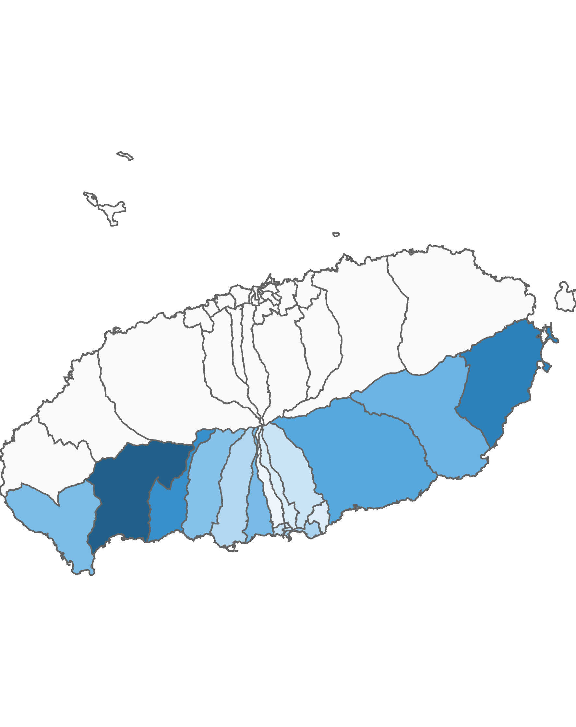
03. 서귀포시 방문객 분석
3.1 서귀포시 행정동별 방문객 – 전체 행정동
2020년 12월
(단위:명)
순위 |  | 행정동명 | 2019년 12월 |  | 2020년 12월 |  | 증감률
 |  |  | 인구(명) | 비율(%) | 인구(명) | 비율(%)
서귀포시 | 1위 | 안덕면 | 652,866 | 15.3 | 414,494 | 16 | -36.5
 | 2위 | 성산읍 | 615,921 | 14.5 | 328,063 | 12.6 | -46.7
 | 3위 | 예래동 | 544,013 | 12.8 | 290,657 | 11.2 | -46.6
 | 4위 | 남원읍 | 387,527 | 9.1 | 228,985 | 8.8 | -40.9
 | 5위 | 표선면 | 342,199 | 8 | 199,440 | 7.7 | -41.7
 | 6위 | 대륜동 | 241,247 | 5.7 | 183,676 | 7.1 | -23.9
 | 7위 | 대정읍 | 239,003 | 5.6 | 179,375 | 6.9 | -24.9
 | 8위 | 중문동 | 235,363 | 5.5 | 166,845 | 6.4 | -29.1
 | 9위 | 송산동 | 287,996 | 6.8 | 123,182 | 4.7 | -57.2
 | 10위 | 대천동 | 157,544 | 3.7 | 110,012 | 4.2 | -30.2
 | 11위 | 정방동 | 136,283 | 3.2 | 84,830 | 3.3 | -37.8
 | 12위 | 천지동 | 109,945 | 2.6 | 75,906 | 2.9 | -31
 | 13위 | 영천동 | 84,850 | 2 | 70,237 | 2.7 | -17.2
 | 14위 | 동홍동 | 55,947 | 1.3 | 45,098 | 1.7 | -19.4
 | 15위 | 효돈동 | 64,417 | 1.5 | 40,063 | 1.5 | -37.8
 | 16위 | 중앙동 | 72,356 | 1.7 | 37,512 | 1.4 | -48.2
 | 17위 | 서홍동 | 33,551 | 0.8 | 19,120 | 0.7 | -43
총인구 |  |  | 4,261,028 | 100 | 2,597,495 | 100 | -39
2020년 12월 기준 행정동 단위 방문객
높음
낮음
※ 행정동 방문객 (등간격 분류)

Slide 33
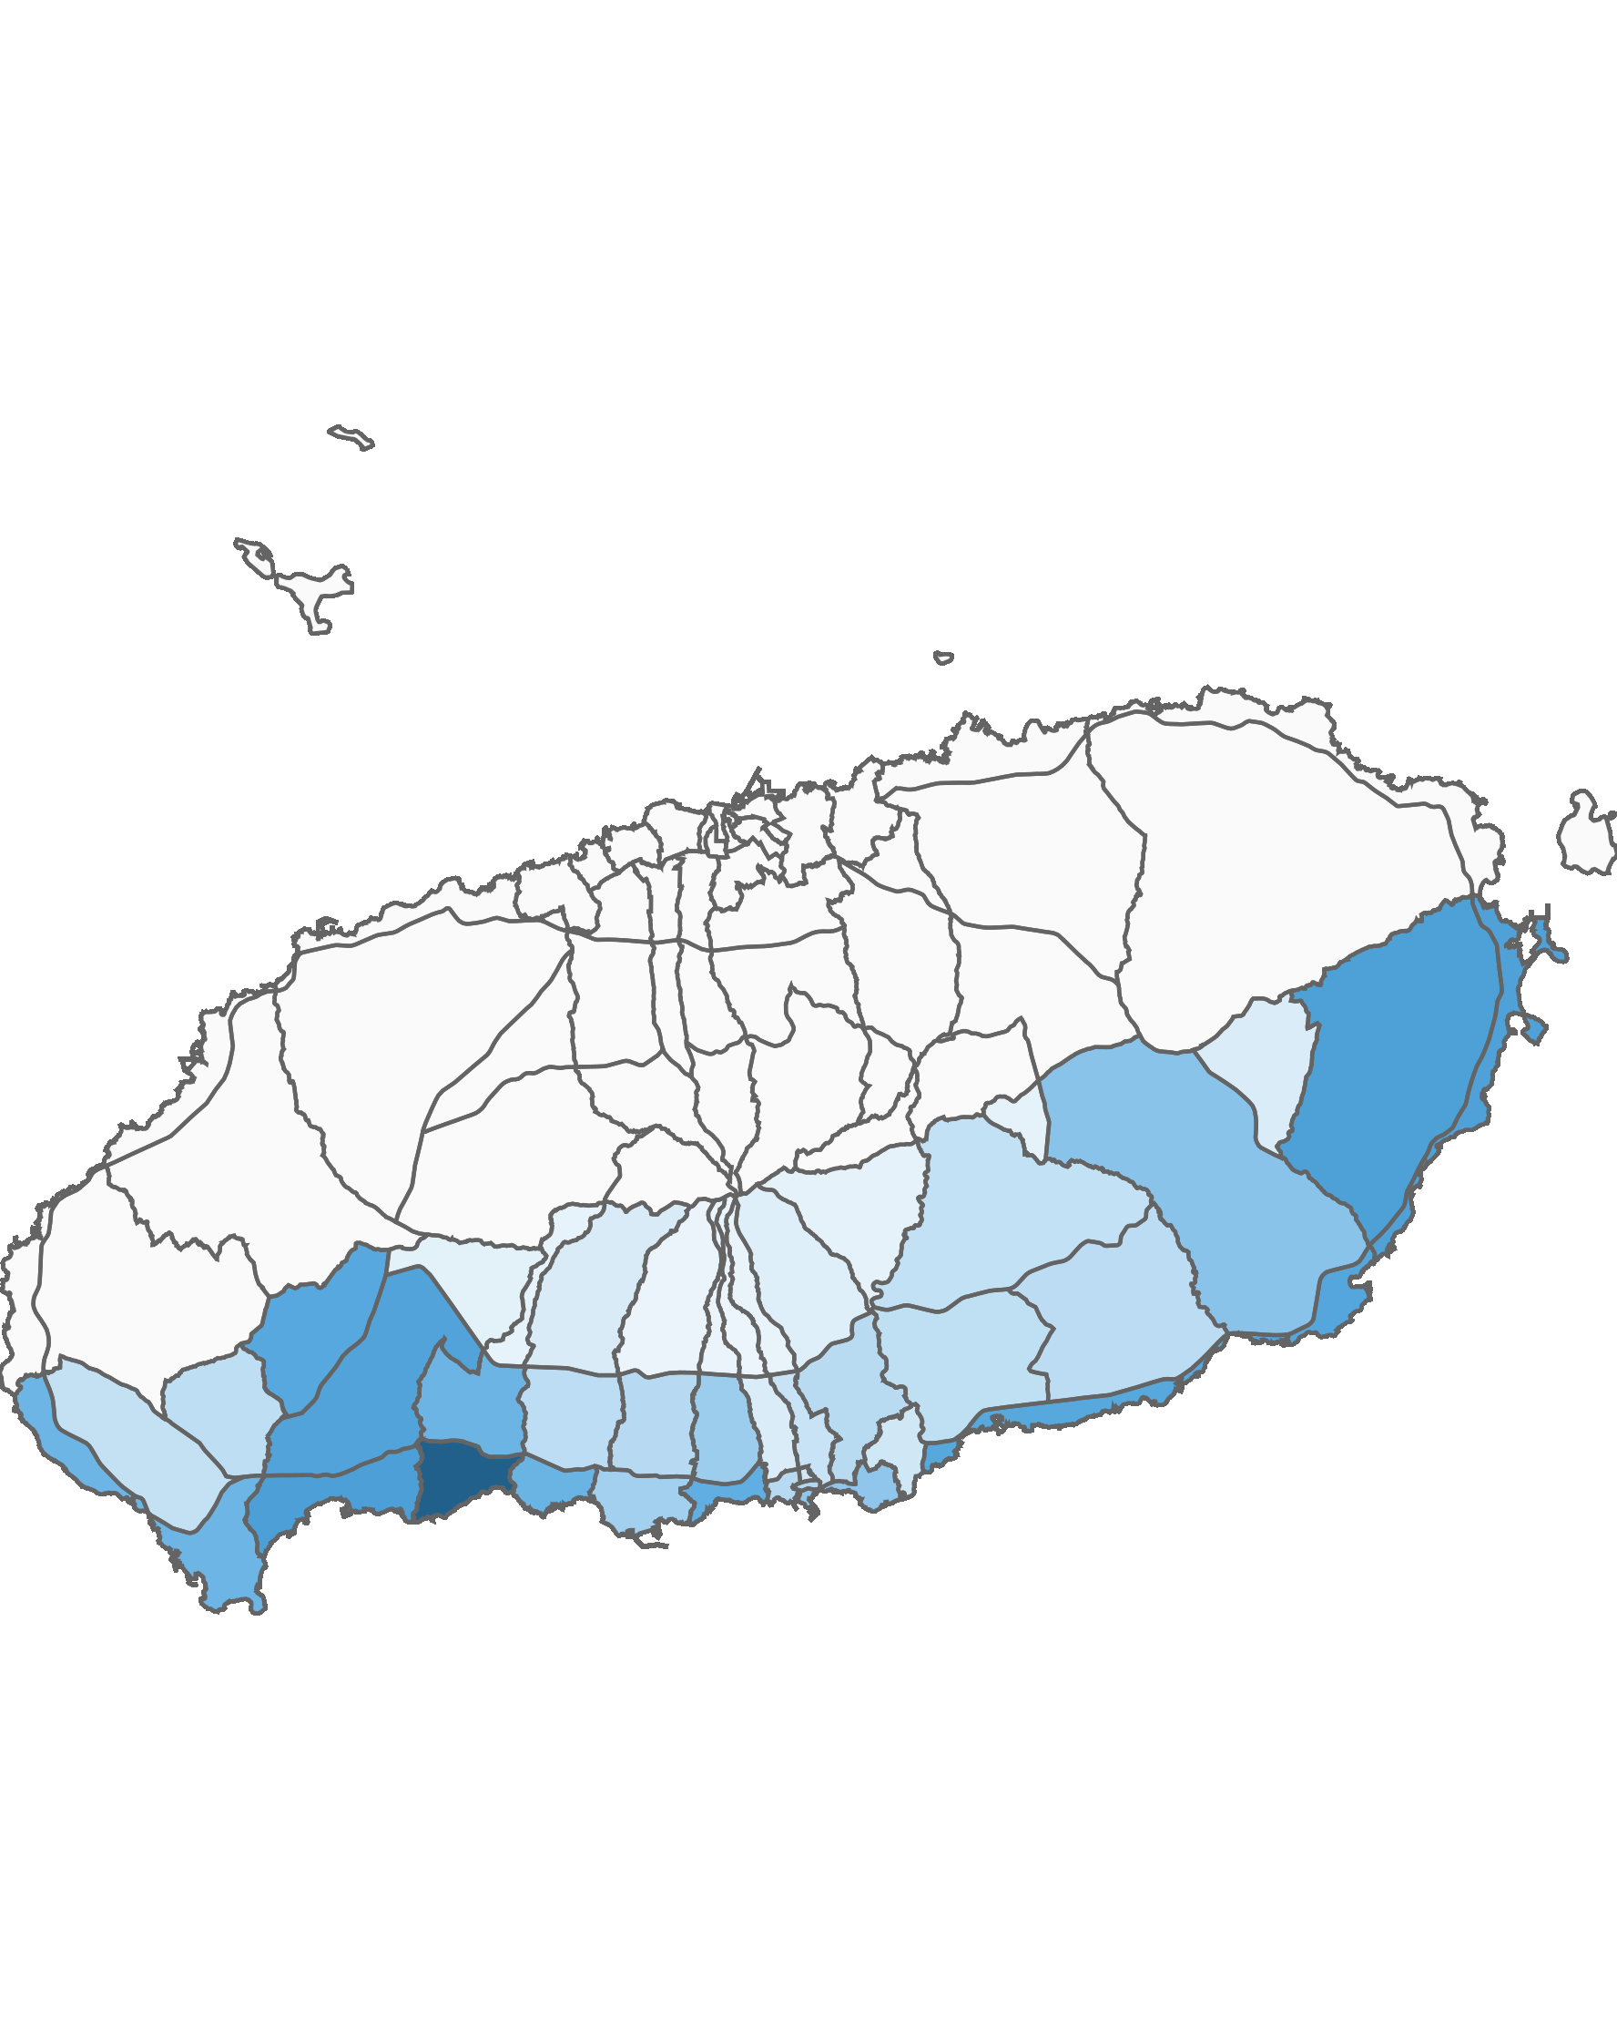
03. 서귀포시 방문객 분석
3.2 서귀포시 블록 단위 방문객 – 상위 15위
2020년 12월 : 2,791,711명
(단위:명)
순위 | 순위 | 블록명 | 2019년 12월 |  | 2020년 12월 |  | 증감률
 |  |  | 인구(명) | 비율(%) | 인구(명) | 비율(%)
서귀포시 | 1위 | 예래해안 | 669,605 | 14.5 | 360,655 | 12.9 | -46.1
 | 2위 | 안덕해안 | 296,458 | 6.4 | 210,347 | 7.5 | -29
 | 3위 | 성산중산간 | 337,819 | 7.3 | 207,973 | 7.4 | -38.4
 | 4위 | 성산해안 | 389,284 | 8.5 | 206,559 | 7.4 | -46.9
 | 5위 | 안덕중산간 | 474,580 | 10.3 | 202,275 | 7.2 | -57.4
 | 6위 | 표선해안 | 293,025 | 6.4 | 195,280 | 7 | -33.4
 | 7위 | 남원해안 | 316,353 | 6.9 | 191,899 | 6.9 | -39.3
 | 8위 | 서광 | 322,228 | 7 | 190,444 | 6.8 | -40.9
 | 9위 | 대륜 | 202,821 | 4.4 | 175,241 | 6.3 | -13.6
 | 10위 | 중문해안 | 232,169 | 5 | 164,610 | 5.9 | -29.1
 | 11위 | 예래중산간 | 231,970 | 5 | 162,515 | 5.8 | -29.9
 | 12위 | 대정해안 | 204,680 | 4.4 | 161,215 | 5.8 | -21.2
 | 13위 | 표선중산간 | 177,732 | 3.9 | 129,927 | 4.7 | -26.9
 | 14위 | 송산 | 287,996 | 6.3 | 123,182 | 4.4 | -57.2
 | 15위 | 대륜중산간 | 165,536 | 3.6 | 109,589 | 3.9 | -33.8
상위 15위 전체 인구 |  |  | 4,602,256 | 100 | 2,791,711 | 100 | -39.3
2020년 12월 기준 블록 단위 방문객
높음
낮음
※ 블록 방문객 (등간격 분류)

Slide 34
03. 서귀포시 방문객 분석
4.1 월별 외국인 방문객 추이
외국인 전체 방문객
(단위:명)
인구(명) | 01월 | 02월 | 03월 | 04월 | 05월 | 06월 | 07월 | 08월 | 09월 | 10월 | 11월 | 12월 | 총합계
2019년 | 72,429 | 80,250 | 80,302 | 97,512 | 106,527 | 126,913 | 107,889 | 152,516 | 100,245 | 114,663 | 90,500 | 67,732 | 1,197,478
2020년 | 57,371 | 16,804 | 4,218 | 3,343 | 3,805 | 3,850 | 4,250 | 6,907 | 4,367 | 4,450 | 2,529 | 2,607 | 114,501
인구차이 | -15,058 | -63,446 | -76,084 | -94,169 | -102,722 | -123,063 | -103,639 | -145,609 | -95,878 | -110,213 | -87,971 | -65,125 | -1,082,977
증감률 | -20.8% | -79.1% | -94.7% | -96.6% | -96.4% | -97% | -96.1% | -95.5% | -95.6% | -96.1% | -97.2% | -96.2% | -90.4%

Slide 35
03. 서귀포시 방문객 분석
4.2 국적별 외국인 방문객
2020년 12월 : 2,607명
(단위:명)
2019년 12월 |  |  |  | 2020년 12월
순위 | 국적명 | 인구수 | 점유율 | 순위 | 국적명 | 인구수 | 점유율
1위 | 중국 | 46,975 | 69.4 | 1위 | 중국 | 951 | 36.5
2위 | 말레이시아 | 3,788 | 5.6 | 2위 | 미얀마 | 729 | 28
3위 | 대만 | 2,406 | 3.6 | 3위 | 인도네시아 | 308 | 11.8
4위 | 일본 | 2,287 | 3.4 | 4위 | 필리핀 | 121 | 4.6
5위 | 홍콩 | 1,796 | 2.7 | 5위 | 네덜란드 | 102 | 3.9
6위 | 싱가포르 | 1,776 | 2.6 | 6위 | 미국 | 95 | 3.6
7위 | 인도네시아 | 1,678 | 2.5 | 7위 | 포르투갈 | 89 | 3.4
8위 | 타이 | 879 | 1.3 | 8위 | 베트남 | 30 | 1.2
9위 | 마카오 | 769 | 1.1 | 9위 | 프랑스 | 28 | 1.1
10위 | 포르투갈 | 684 | 1 | 10위 | 러시아 | 24 | 0.9
11위 | 필리핀 | 607 | 0.9 | 11위 | 캐나다 | 24 | 0.9
12위 | 미국 | 585 | 0.9 | 12위 | 말레이시아 | 18 | 0.7
13위 | 미얀마 | 503 | 0.7 | 13위 | 싱가포르 | 14 | 0.5
14위 | 호주 | 450 | 0.7 | 14위 | 루마니아 | 12 | 0.5
15위 | 베트남 | 434 | 0.6 | 15위 | 대만 | 7 | 0.3
기타 |  | 2,115 | 3.1 | 기타 |  | 55 | 2.1
총 인구 |  | 67,732 | 100 | 총 인구 |  | 2,607 | 100

Slide 36
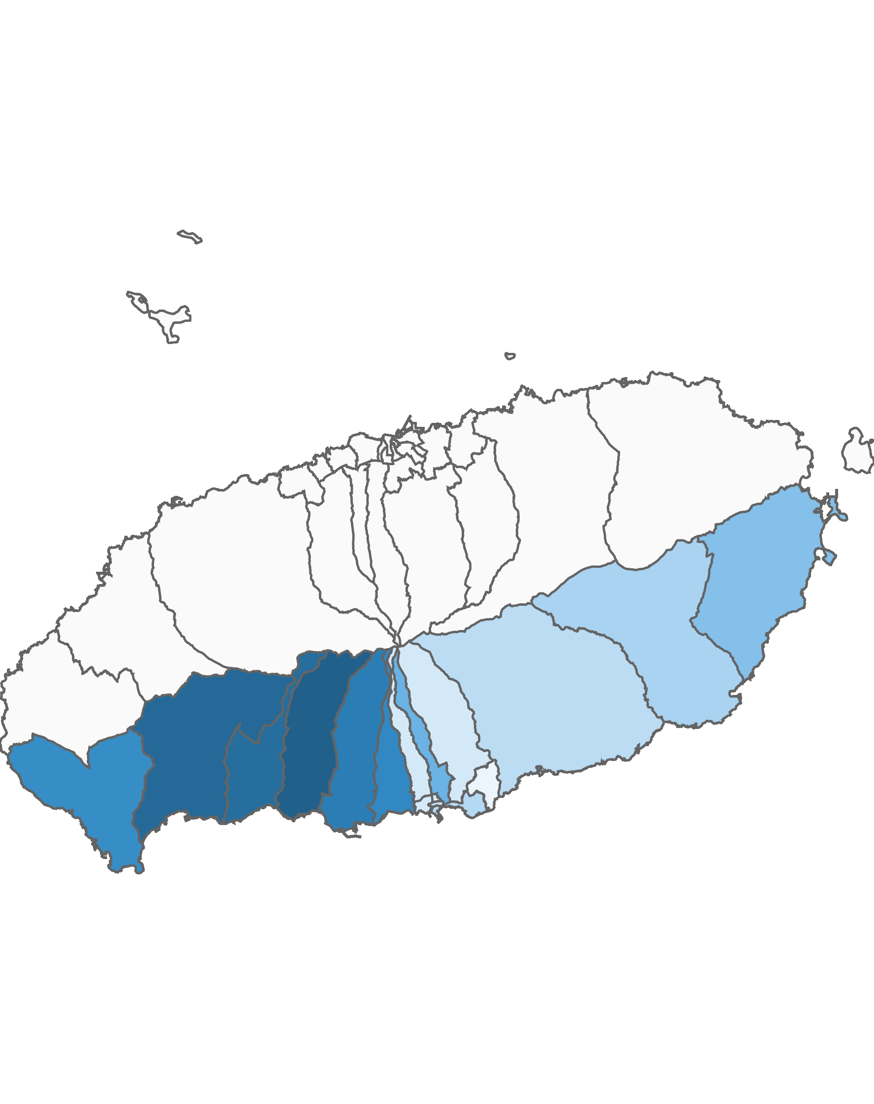
03. 서귀포시 방문객 분석
4.3 서귀포시 행정동별 외국인 방문객 – 전체 행정동
2020년 12월 : 2,607명
(단위:명)
순위 | 순위 | 행정동명 | 2019년 12월 |  | 2020년 12월 |  | 증감률
 |  |  | 인구(명) | 비율(%) | 인구(명) | 비율(%)
서귀포시 | 1위 | 중문동 | 5,790 | 8.5 | 347 | 13.3 | -94
제주시 | 2위 | 안덕면 | 10,452 | 15.4 | 327 | 12.5 | -96.9
제주시 | 3위 | 예래동 | 8,458 | 12.5 | 317 | 12.2 | -96.3
제주시 | 4위 | 대천동 | 3,385 | 5 | 281 | 10.8 | -91.7
제주시 | 5위 | 대륜동 | 3,273 | 4.8 | 257 | 9.9 | -92.1
제주시 | 6위 | 대정읍 | 9,256 | 13.7 | 246 | 9.4 | -97.3
제주시 | 7위 | 동홍동 | 5,280 | 7.8 | 166 | 6.4 | -96.9
제주시 | 8위 | 성산읍 | 4,656 | 6.9 | 140 | 5.4 | -97
제주시 | 9위 | 표선면 | 2,973 | 4.4 | 102 | 3.9 | -96.6
제주시 | 10위 | 송산동 | 2,282 | 3.4 | 88 | 3.4 | -96.1
제주시 | 11위 | 남원읍 | 3,168 | 4.7 | 78 | 3 | -97.5
제주시 | 12위 | 정방동 | 1,951 | 2.9 | 71 | 2.7 | -96.4
제주시 | 13위 | 서홍동 | 1,562 | 2.3 | 46 | 1.8 | -97.1
제주시 | 14위 | 영천동 | 2,082 | 3.1 | 45 | 1.7 | -97.8
제주시 | 15위 | 천지동 | 1,524 | 2.3 | 43 | 1.6 | -97.2
제주시 | 16위 | 중앙동 | 1,127 | 1.7 | 39 | 1.5 | -96.5
제주시 | 17위 | 효돈동 | 513 | 0.8 | 14 | 0.5 | -97.3
총인구 |  |  | 67,732 | 100 | 2,607 | 100 | -96.2
2020년 12월 기준 행정동 단위 외국인 방문객
높음
낮음
※ 행정동 방문객 (등간격 분류)

Slide 37
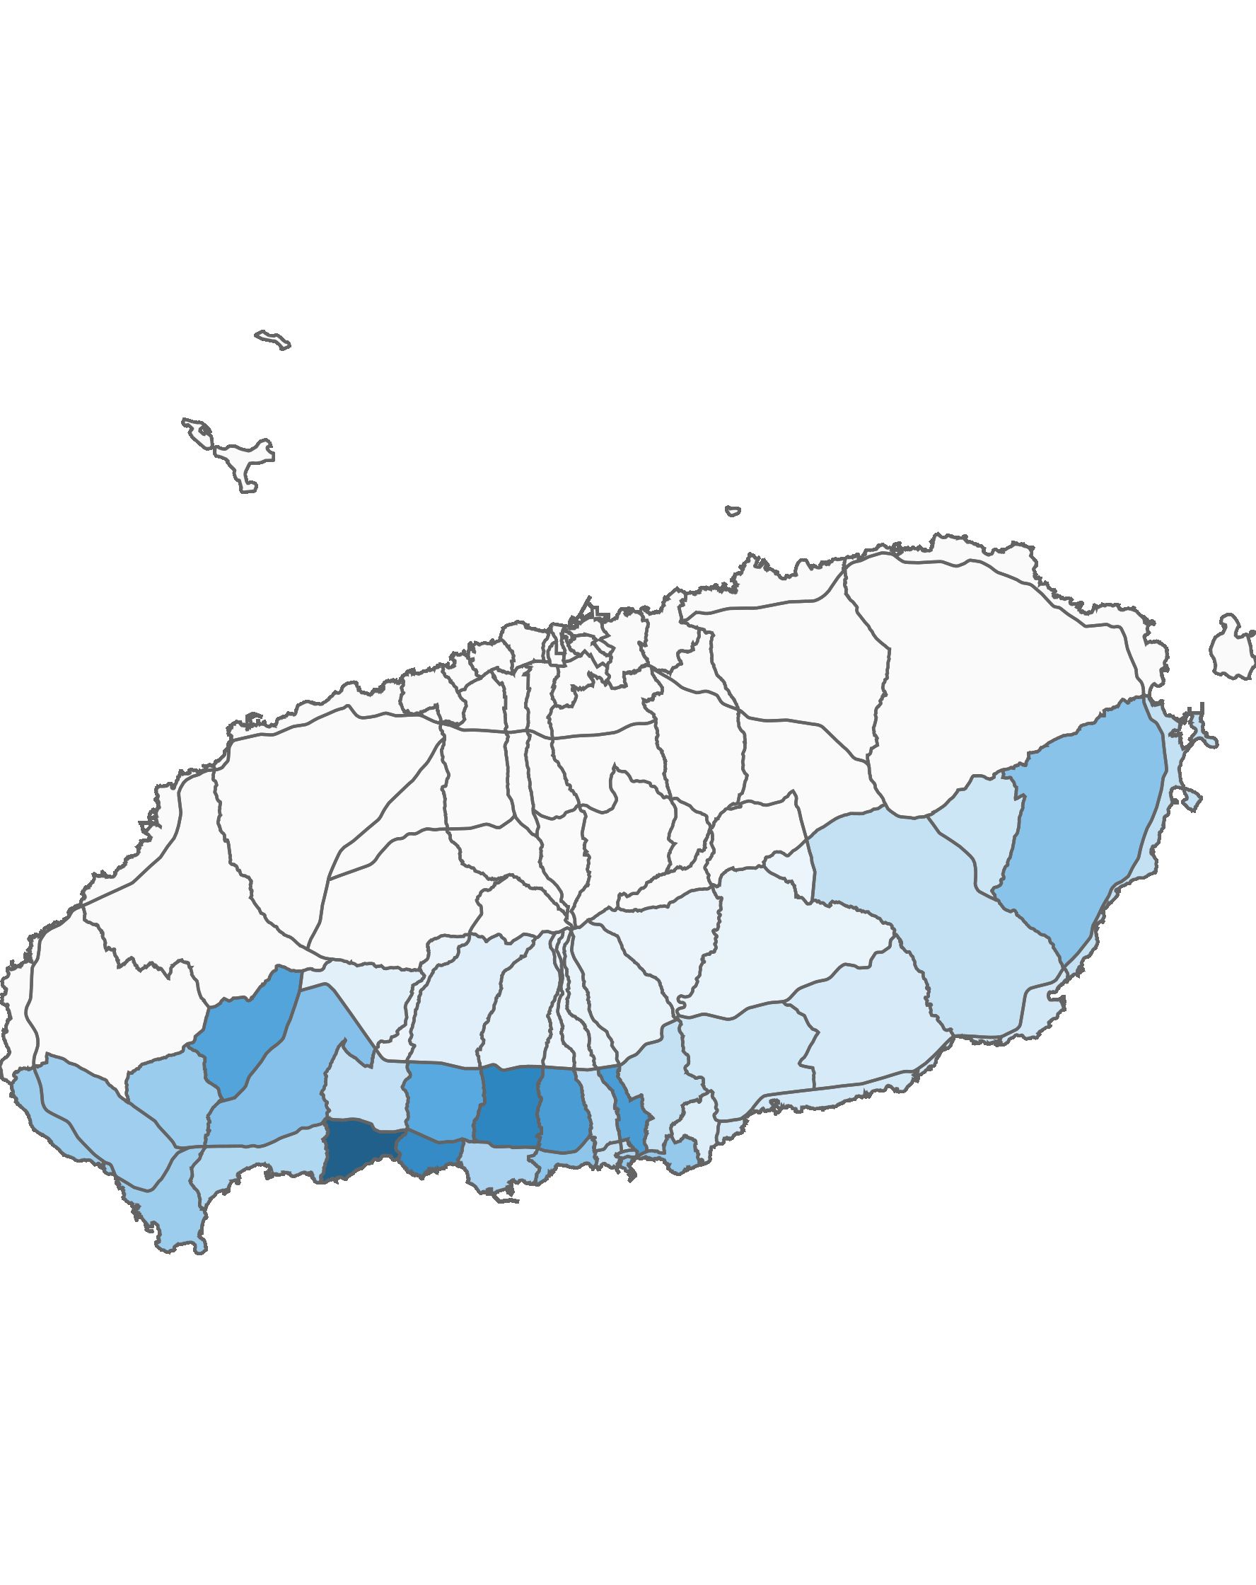
03. 서귀포시 방문객 분석
4.4 서귀포시 블록 단위 외국인 방문객 – 상위 15위
2020년 12월 : 2,607명
(단위:명)
순위 | 순위 | 블록명 | 2019년 12월 |  | 2020년 12월 |  | 증감률
 |  |  | 인구(명) | 비율(%) | 인구(명) | 비율(%)
서귀포시 | 1위 | 예래해안 | 7,353 | 10.9 | 272 | 10.4 | -96.3
제주시 | 2위 | 대천중산간 | 1,816 | 2.7 | 204 | 7.8 | -88.8
제주시 | 3위 | 중문해안 | 3,648 | 5.4 | 194 | 7.4 | -94.7
제주시 | 4위 | 동홍 | 5,198 | 7.7 | 164 | 6.3 | -96.8
제주시 | 5위 | 대륜중산간 | 1,755 | 2.6 | 163 | 6.3 | -90.7
제주시 | 6위 | 서광 | 5,990 | 8.8 | 151 | 5.8 | -97.5
제주시 | 7위 | 중문중산간 | 1,756 | 2.6 | 142 | 5.4 | -91.9
제주시 | 8위 | 안덕중산간 | 2,236 | 3.3 | 103 | 4 | -95.4
제주시 | 9위 | 성산중산간 | 2,790 | 4.1 | 98 | 3.8 | -96.5
제주시 | 10위 | 대륜 | 1,507 | 2.2 | 94 | 3.6 | -93.8
제주시 | 11위 | 송산 | 2,282 | 3.4 | 88 | 3.4 | -96.1
제주시 | 12위 | 영어교육도시 | 3,226 | 4.8 | 84 | 3.2 | -97.4
제주시 | 13위 | 대정해안 | 3,353 | 5 | 82 | 3.1 | -97.6
제주시 | 14위 | 대정중산간 | 2,677 | 4 | 80 | 3.1 | -97
제주시 | 15위 | 대천 | 1,465 | 2.2 | 72 | 2.8 | -95.1
총인구 |  |  | 67,732 | 100 | 2,607 | 100 | -96.2
2020년 12월 기준 블록 단위 외국인 방문객
높음
낮음
※ 블록 방문객 (등간격 분류)

Slide 38
Chapter. 04
행정동 단위 방문객 분석

Slide 39
04. 행정동 단위 방문객 분석
1.1 총 방문객 : 상위 15위
2020년 12월 기준
(단위:명)
순위 | 시군구명 | 행정동명 | 2020년 12월
 |  |  | 인구(명) | 비율(%)
1 | 제주시 | 용담2동 | 661,801 | 10
2 | 제주시 | 애월읍 | 510,178 | 7.7
3 | 서귀포시 | 안덕면 | 414,494 | 6.3
4 | 제주시 | 연동 | 390,838 | 5.9
5 | 제주시 | 조천읍 | 331,949 | 5
6 | 서귀포시 | 성산읍 | 328,063 | 5
7 | 제주시 | 한림읍 | 293,807 | 4.4
8 | 서귀포시 | 예래동 | 290,657 | 4.4
9 | 제주시 | 구좌읍 | 276,462 | 4.2
10 | 제주시 | 노형동 | 273,137 | 4.1
11 | 서귀포시 | 남원읍 | 228,985 | 3.5
12 | 서귀포시 | 표선면 | 199,440 | 3
13 | 서귀포시 | 대륜동 | 183,676 | 2.8
14 | 서귀포시 | 대정읍 | 179,375 | 2.7
15 | 서귀포시 | 중문동 | 166,845 | 2.5
기타 |  |  | 1,889,710 | 28.5
합계 |  |  | 6,619,417 | 100
2020년 12월 기준 : 행정동 단위 방문객 수
높음
낮음
※ 행정동 방문객 (등간격 분류)

Slide 40
04. 행정동 단위 방문객 분석
1.2 전년 대비 총 방문객 증감률
증가율 : 상위 15위
(단위:명)
감소율 : 상위 15위
(단위:명)
순위 | 시군명 | 행정동명 | 2019년 12월 | 2020년 12월 | 인구차이 | 증가율
1 | 제주시 | 일도1동 | 19,505 | 37,576 | 18,071 | 92.65
2 | 제주시 | 삼양동 | 33,936 | 43,273 | 9,337 | 27.51
3 | 제주시 | 외도동 | 81,005 | 69,261 | -11,744 | -14.5
4 | 제주시 | 건입동 | 114,337 | 95,182 | -19,155 | -16.75
5 | 제주시 | 용담1동 | 14,503 | 12,016 | -2,487 | -17.15
6 | 서귀포시 | 영천동 | 84,850 | 70,237 | -14,613 | -17.22
7 | 서귀포시 | 동홍동 | 55,947 | 45,098 | -10,849 | -19.39
8 | 제주시 | 이도2동 | 154,413 | 121,324 | -33,089 | -21.43
9 | 제주시 | 한림읍 | 380,678 | 293,807 | -86,871 | -22.82
10 | 서귀포시 | 대륜동 | 241,247 | 183,676 | -57,571 | -23.86
11 | 제주시 | 한경면 | 174,048 | 131,088 | -42,960 | -24.68
12 | 서귀포시 | 대정읍 | 239,003 | 179,375 | -59,628 | -24.95
13 | 제주시 | 애월읍 | 680,098 | 510,178 | -169,920 | -24.98
14 | 서귀포시 | 중문동 | 235,363 | 166,845 | -68,518 | -29.11
15 | 제주시 | 연동 | 552,661 | 390,838 | -161,823 | -29.28
순위 | 시군명 | 행정동명 | 2019년 12월 | 2020년 12월 | 인구차이 | 감소율
1 | 제주시 | 이도1동 | 125,454 | 33,371 | -92,083 | -73.4
2 | 서귀포시 | 송산동 | 287,996 | 123,182 | -164,814 | -57.23
3 | 제주시 | 봉개동 | 113,430 | 54,374 | -59,056 | -52.06
4 | 제주시 | 일도2동 | 269,074 | 133,466 | -135,608 | -50.4
5 | 서귀포시 | 중앙동 | 72,356 | 37,512 | -34,844 | -48.16
6 | 서귀포시 | 성산읍 | 615,921 | 328,063 | -287,858 | -46.74
7 | 서귀포시 | 예래동 | 544,013 | 290,657 | -253,356 | -46.57
8 | 제주시 | 용담2동 | 1,196,122 | 661,801 | -534,321 | -44.67
9 | 제주시 | 삼도1동 | 28,904 | 16,052 | -12,852 | -44.46
10 | 서귀포시 | 서홍동 | 33,551 | 19,120 | -14,431 | -43.01
11 | 제주시 | 도두동 | 127,646 | 73,445 | -54,201 | -42.46
12 | 제주시 | 오라동 | 95,199 | 54,797 | -40,402 | -42.44
13 | 제주시 | 삼도2동 | 192,636 | 111,662 | -80,974 | -42.03
14 | 서귀포시 | 표선면 | 342,199 | 199,440 | -142,759 | -41.72
15 | 제주시 | 조천읍 | 565,835 | 331,949 | -233,886 | -41.33

Slide 41
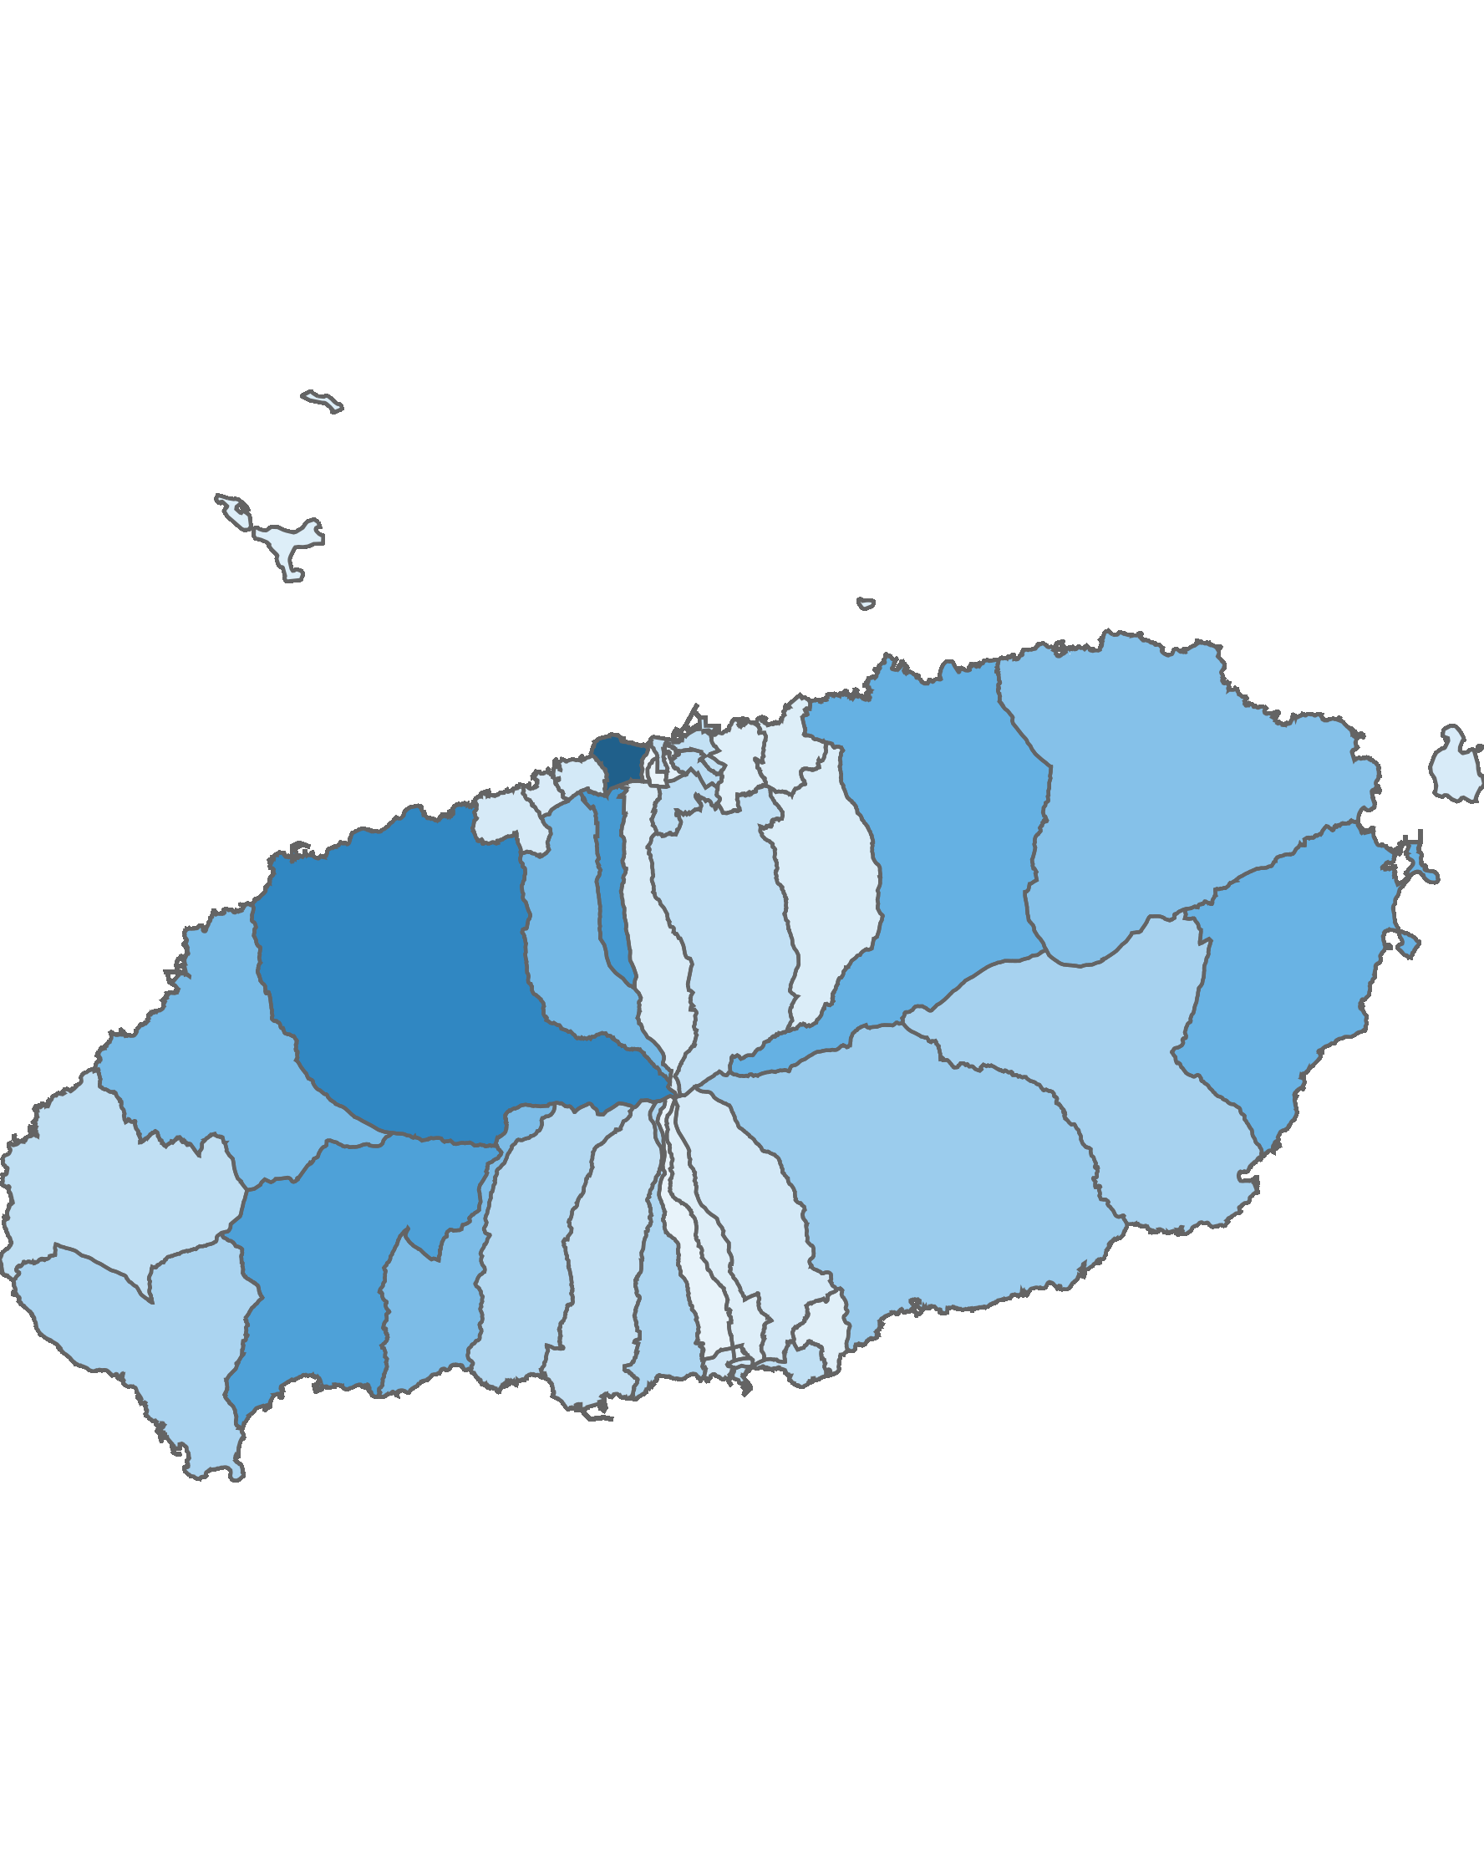
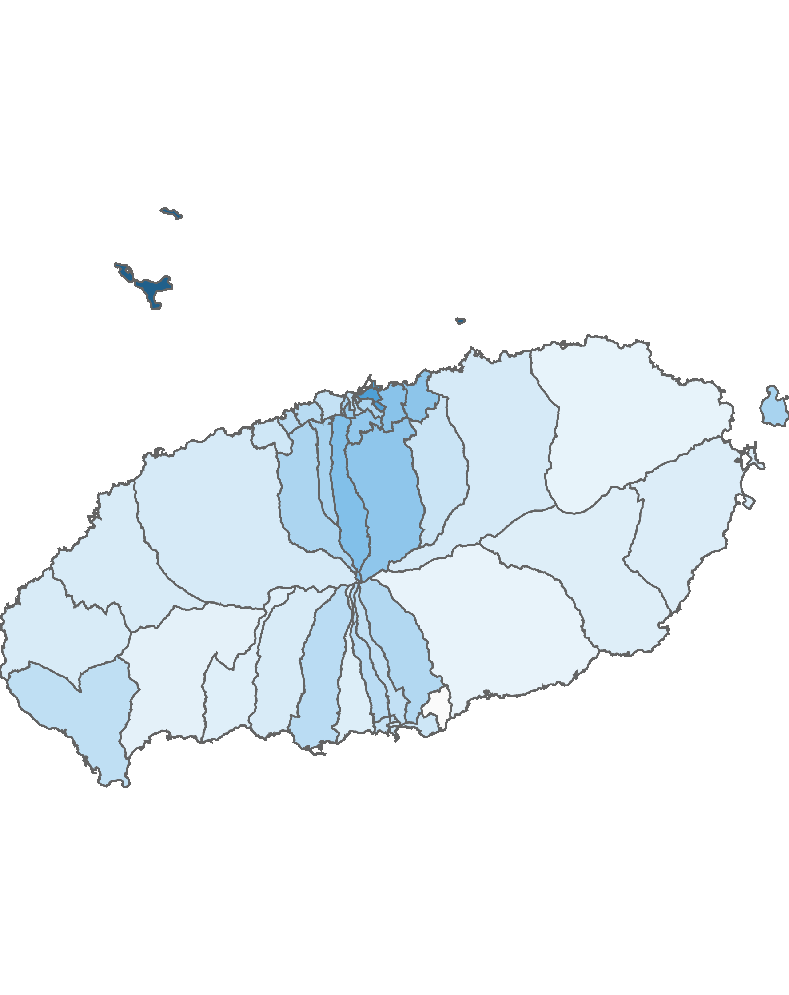
04. 행정동 단위 방문객 분석
2.1 남성 방문객 분석
방문객 수 : 상위 10위
(단위:명)
남성 비율 : 상위 10위
(단위:명)
순위 | 시군명 | 행정동명 | 남성 |  | 여성 |  | 총 인구
 |  |  | 인구(명) | 비율(%) | 인구(명) | 비율(%)
1 | 제주시 | 용담2동 | 354,971 | 53.6 | 306,830 | 46.4 | 661,801
2 | 제주시 | 애월읍 | 262,770 | 51.5 | 247,408 | 48.5 | 510,178
3 | 제주시 | 연동 | 221,476 | 56.7 | 169,362 | 43.3 | 390,838
4 | 서귀포시 | 안덕면 | 206,880 | 49.9 | 207,614 | 50.1 | 414,494
5 | 제주시 | 조천읍 | 171,067 | 51.5 | 160,882 | 48.5 | 331,949
6 | 서귀포시 | 성산읍 | 166,813 | 50.8 | 161,250 | 49.2 | 328,063
7 | 제주시 | 노형동 | 153,787 | 56.3 | 119,350 | 43.7 | 273,137
8 | 제주시 | 한림읍 | 150,645 | 51.3 | 143,162 | 48.7 | 293,807
9 | 서귀포시 | 예래동 | 146,903 | 50.5 | 143,754 | 49.5 | 290,657
10 | 제주시 | 구좌읍 | 137,174 | 49.6 | 139,288 | 50.4 | 276,462
순위 | 시군명 | 행정동명 | 남성 |  | 여성 |  | 총 인구
 |  |  | 인구(명) | 비율(%) | 인구(명) | 비율(%)
1 | 제주시 | 추자면 | 25,627 | 77.2 | 7,560 | 22.8 | 33,187
2 | 제주시 | 건입동 | 62,225 | 65.4 | 32,957 | 34.6 | 95,182
3 | 제주시 | 오라동 | 32,798 | 59.9 | 21,999 | 40.1 | 54,797
4 | 제주시 | 화북동 | 23,366 | 59.3 | 16,022 | 40.7 | 39,388
5 | 제주시 | 삼양동 | 25,533 | 59 | 17,740 | 41 | 43,273
6 | 제주시 | 아라동 | 64,353 | 58.8 | 45,161 | 41.2 | 109,514
7 | 제주시 | 이도2동 | 71,027 | 58.5 | 50,297 | 41.5 | 121,324
8 | 제주시 | 삼도1동 | 9,335 | 58.2 | 6,717 | 41.8 | 16,052
9 | 제주시 | 용담1동 | 6,823 | 56.8 | 5,193 | 43.2 | 12,016
10 | 제주시 | 연동 | 221,476 | 56.7 | 169,362 | 43.3 | 390,838
남성 방문객 수
남성 비율
높음
낮음
높음
낮음
※ 행정동 방문객 (등간격 분류)
※ 행정동 비율 (등간격 분류)

Slide 42
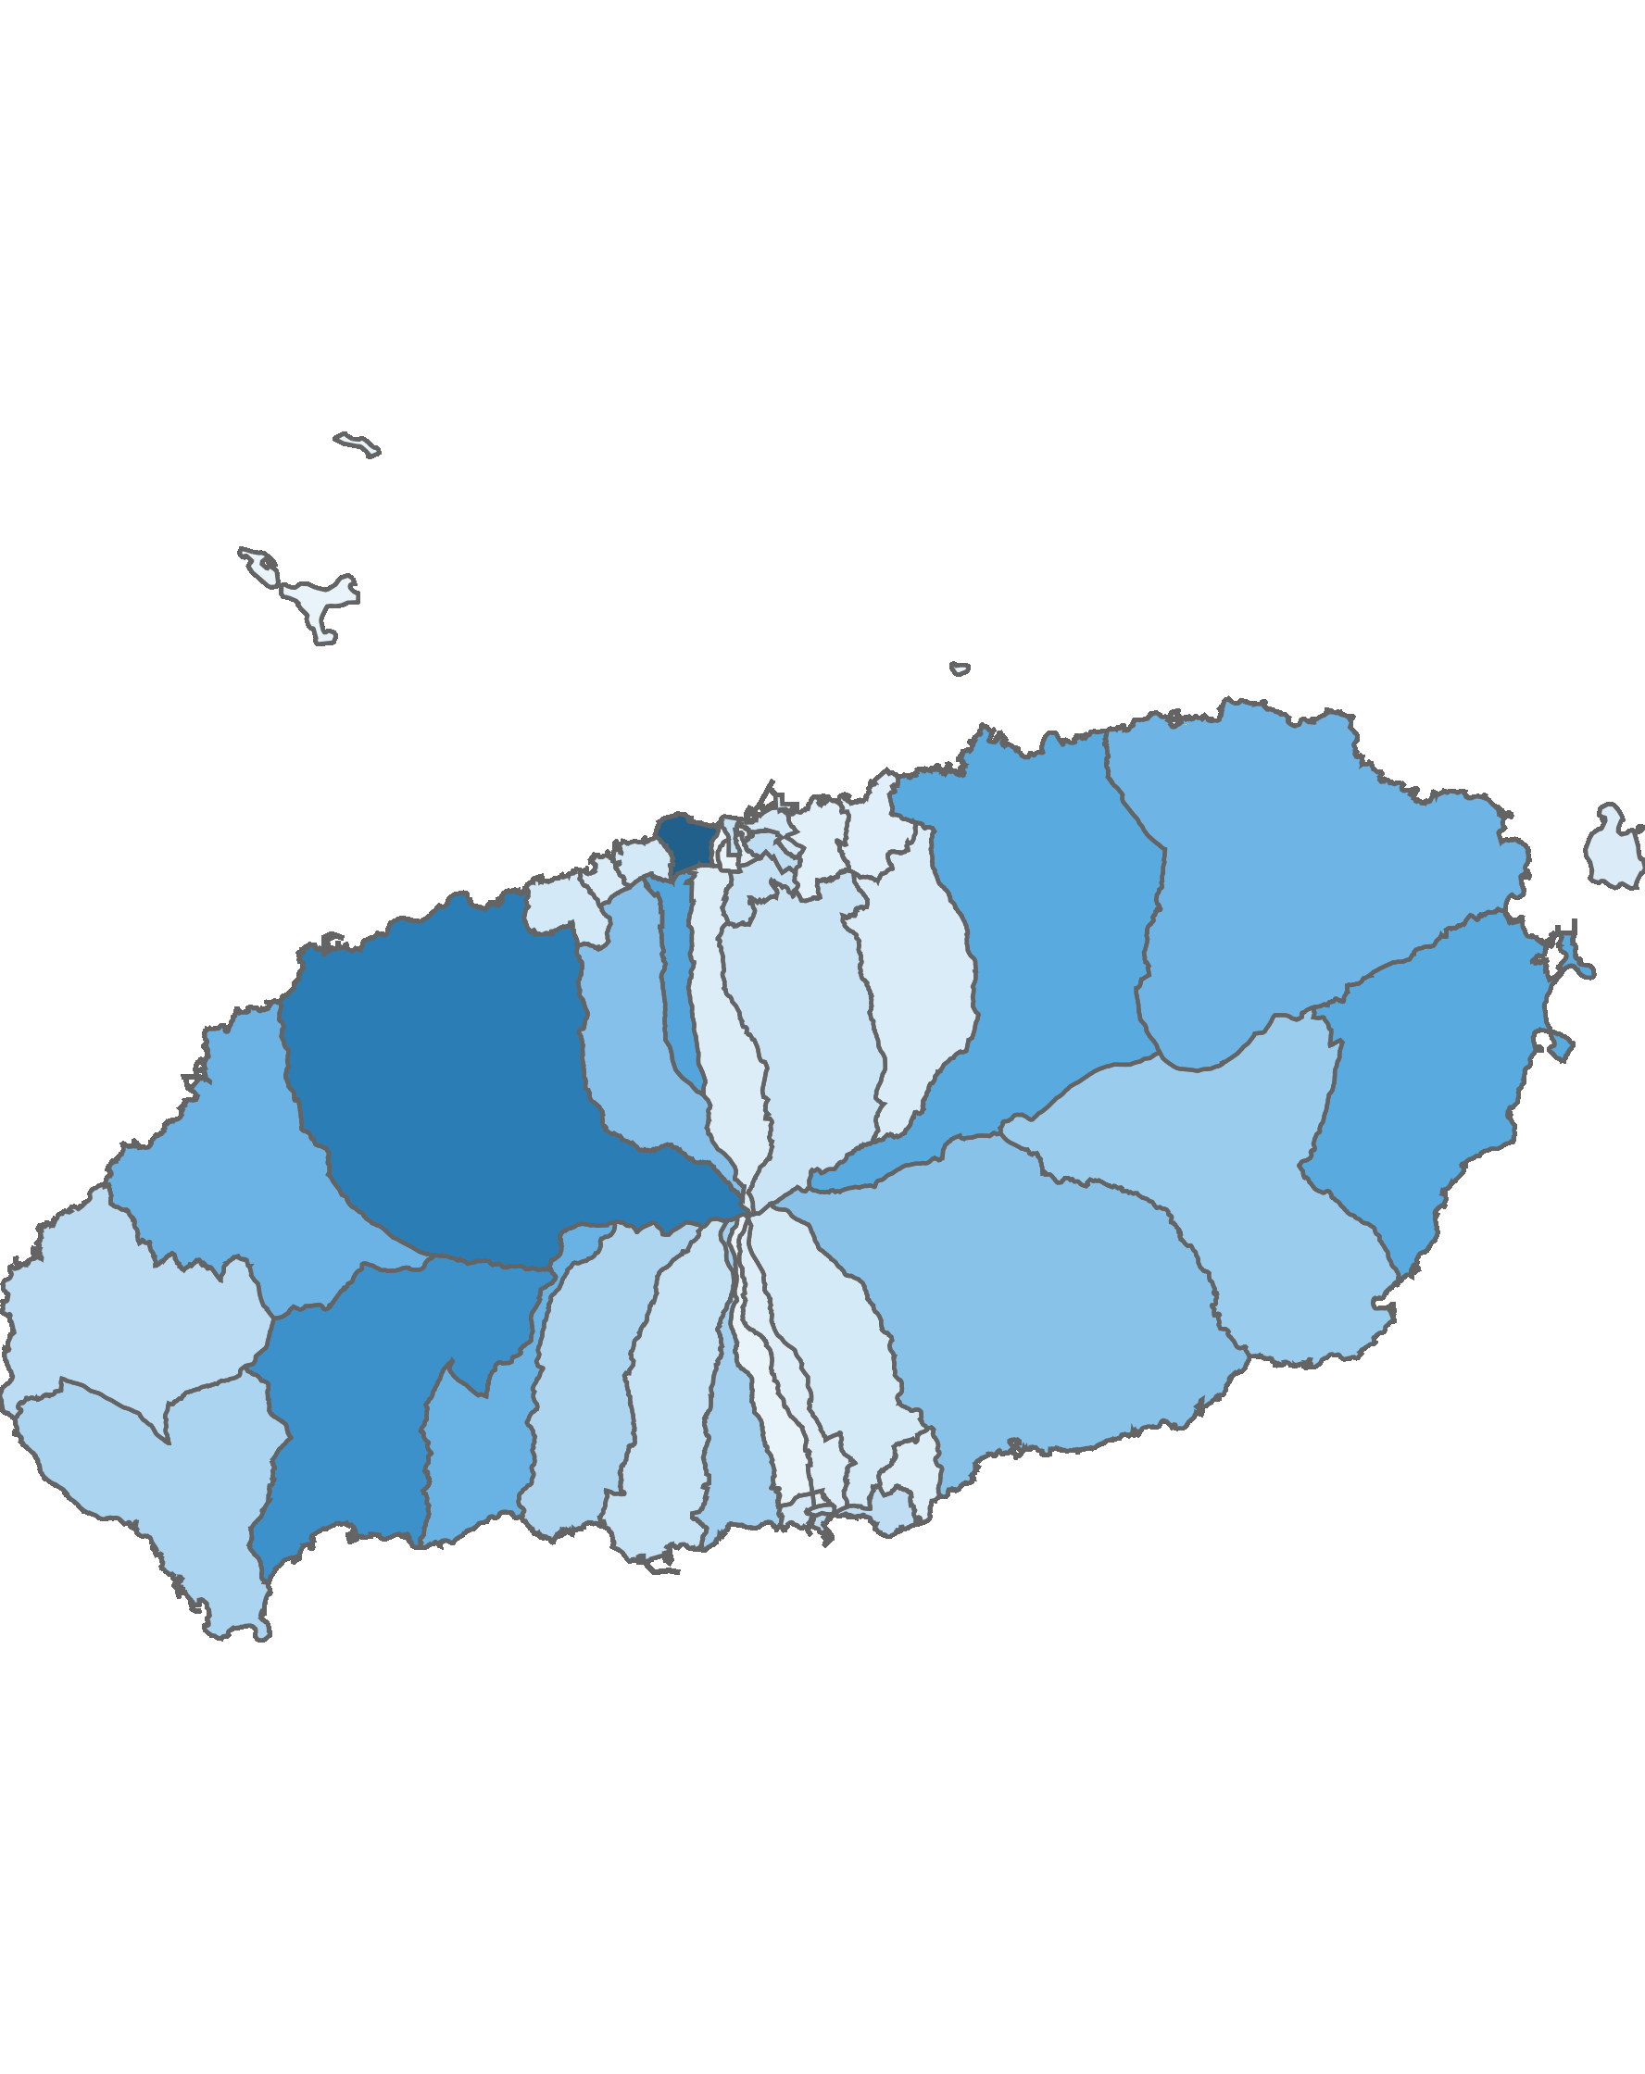
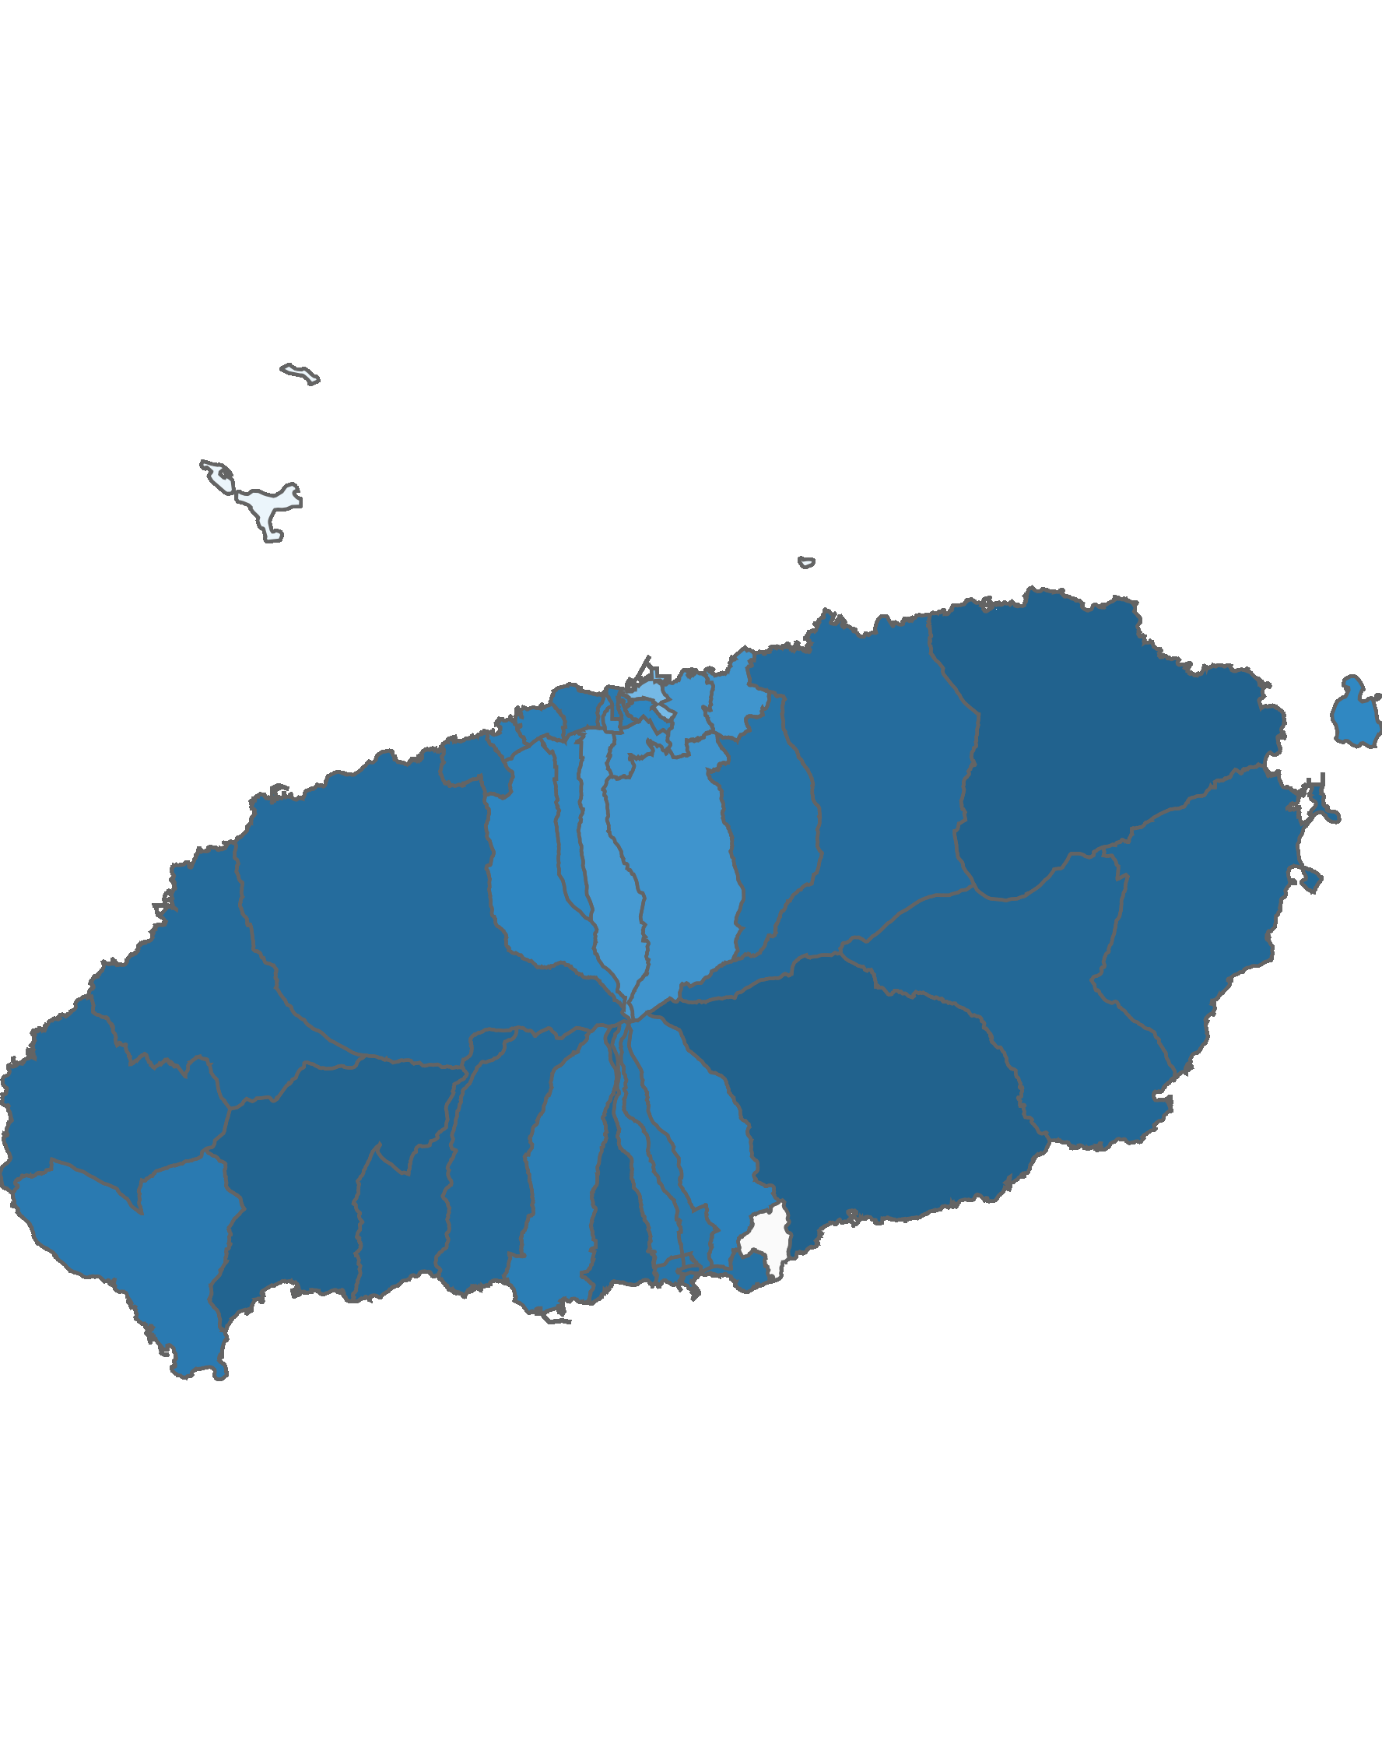
04. 행정동 단위 방문객 분석
2.2 여성 방문객 분석
방문객 수 : 상위 10위
(단위:명)
여성 비율 : 상위 10위
(단위:명)
순위 | 시군명 | 행정동명 | 남성 |  | 여성 |  | 총 인구
 |  |  | 인구(명) | 비율(%) | 인구(명) | 비율(%)
1 | 제주시 | 용담2동 | 354,971 | 53.6 | 306,830 | 46.4 | 661,801
2 | 제주시 | 애월읍 | 262,770 | 51.5 | 247,408 | 48.5 | 510,178
3 | 서귀포시 | 안덕면 | 206,880 | 49.9 | 207,614 | 50.1 | 414,494
4 | 제주시 | 연동 | 221,476 | 56.7 | 169,362 | 43.3 | 390,838
5 | 서귀포시 | 성산읍 | 166,813 | 50.8 | 161,250 | 49.2 | 328,063
6 | 제주시 | 조천읍 | 171,067 | 51.5 | 160,882 | 48.5 | 331,949
7 | 서귀포시 | 예래동 | 146,903 | 50.5 | 143,754 | 49.5 | 290,657
8 | 제주시 | 한림읍 | 150,645 | 51.3 | 143,162 | 48.7 | 293,807
9 | 제주시 | 구좌읍 | 137,174 | 49.6 | 139,288 | 50.4 | 276,462
10 | 제주시 | 노형동 | 153,787 | 56.3 | 119,350 | 43.7 | 273,137
순위 | 시군명 | 행정동명 | 남성 |  | 여성 |  | 총 인구
 |  |  | 인구(명) | 비율(%) | 인구(명) | 비율(%)
1 | 서귀포시 | 효돈동 | 19,727 | 49.2 | 20,336 | 50.8 | 40,063
2 | 서귀포시 | 남원읍 | 113,347 | 49.5 | 115,638 | 50.5 | 228,985
3 | 제주시 | 구좌읍 | 137,174 | 49.6 | 139,288 | 50.4 | 276,462
4 | 서귀포시 | 안덕면 | 206,880 | 49.9 | 207,614 | 50.1 | 414,494
5 | 서귀포시 | 예래동 | 146,903 | 50.5 | 143,754 | 49.5 | 290,657
6 | 서귀포시 | 표선면 | 100,827 | 50.6 | 98,613 | 49.4 | 199,440
7 | 서귀포시 | 대륜동 | 93,142 | 50.7 | 90,534 | 49.3 | 183,676
8 | 서귀포시 | 성산읍 | 166,813 | 50.8 | 161,250 | 49.2 | 328,063
9 | 제주시 | 한림읍 | 150,645 | 51.3 | 143,162 | 48.7 | 293,807
10 | 서귀포시 | 중문동 | 85,526 | 51.3 | 81,319 | 48.7 | 166,845
여성 방문객 수
여성 비율
높음
낮음
높음
낮음
※ 행정동 방문객 (등간격 분류)
※ 행정동 비율 (등간격 분류)

Slide 43
04. 행정동 단위 방문객 분석
2.3 전년 대비 남/녀 방문객 증가율
남성 증가율 : 상위 15위
(단위:명)
여성 증가율 : 상위 15위
(단위:명)
순위 | 시군명 | 행정동명 | 2019년 12월 | 2020년 12월 | 인구차이 | 증감률
1 | 제주시 | 일도1동 | 9,439 | 20,777 | 11,338 | 120.12
2 | 제주시 | 삼양동 | 17,265 | 25,533 | 8,268 | 47.89
3 | 제주시 | 용담1동 | 7,258 | 6,823 | -435 | -5.99
4 | 제주시 | 외도동 | 39,645 | 36,192 | -3,453 | -8.71
5 | 제주시 | 건입동 | 68,510 | 62,225 | -6,285 | -9.17
6 | 서귀포시 | 영천동 | 43,968 | 39,031 | -4,937 | -11.23
7 | 서귀포시 | 동홍동 | 28,024 | 24,282 | -3,742 | -13.35
8 | 제주시 | 한림읍 | 177,552 | 150,645 | -26,907 | -15.15
9 | 제주시 | 이도2동 | 84,383 | 71,027 | -13,356 | -15.83
10 | 제주시 | 애월읍 | 321,861 | 262,770 | -59,091 | -18.36
11 | 서귀포시 | 대륜동 | 114,348 | 93,142 | -21,206 | -18.55
12 | 제주시 | 한경면 | 83,114 | 67,261 | -15,853 | -19.07
13 | 서귀포시 | 대정읍 | 120,376 | 97,028 | -23,348 | -19.4
14 | 제주시 | 아라동 | 82,589 | 64,353 | -18,236 | -22.08
15 | 제주시 | 연동 | 288,632 | 221,476 | -67,156 | -23.27
순위 | 시군명 | 행정동명 | 2019년 12월 | 2020년 12월 | 인구차이 | 증감률
1 | 제주시 | 일도1동 | 10,066 | 16,799 | 6,733 | 66.89
2 | 제주시 | 삼양동 | 16,671 | 17,740 | 1,069 | 6.41
3 | 제주시 | 외도동 | 41,360 | 33,069 | -8,291 | -20.05
4 | 서귀포시 | 영천동 | 40,882 | 31,206 | -9,676 | -23.67
5 | 서귀포시 | 동홍동 | 27,923 | 20,816 | -7,107 | -25.45
6 | 제주시 | 건입동 | 45,827 | 32,957 | -12,870 | -28.08
7 | 제주시 | 이도2동 | 70,030 | 50,297 | -19,733 | -28.18
8 | 제주시 | 용담1동 | 7,245 | 5,193 | -2,052 | -28.32
9 | 서귀포시 | 대륜동 | 126,899 | 90,534 | -36,365 | -28.66
10 | 제주시 | 한림읍 | 203,126 | 143,162 | -59,964 | -29.52
11 | 제주시 | 한경면 | 90,934 | 63,827 | -27,107 | -29.81
12 | 서귀포시 | 대정읍 | 118,627 | 82,347 | -36,280 | -30.58
13 | 제주시 | 애월읍 | 358,237 | 247,408 | -110,829 | -30.94
14 | 서귀포시 | 중문동 | 121,758 | 81,319 | -40,439 | -33.21
15 | 서귀포시 | 대천동 | 75,898 | 49,787 | -26,111 | -34.4

Slide 44
04. 행정동 단위 방문객 분석
2.4 전년 대비 남/녀 방문객 감소율
남성 감소율 : 상위 15위
(단위:명)
여성 감소율 : 상위 15위
(단위:명)
순위 | 시군명 | 행정동명 | 2019년 12월 | 2020년 12월 | 인구차이 | 증감률
1 | 제주시 | 이도1동 | 60,716 | 18,293 | -42,423 | -69.87
2 | 서귀포시 | 송산동 | 135,181 | 64,720 | -70,461 | -52.12
3 | 제주시 | 봉개동 | 55,001 | 28,757 | -26,244 | -47.72
4 | 제주시 | 일도2동 | 139,885 | 75,116 | -64,769 | -46.3
5 | 서귀포시 | 중앙동 | 35,769 | 20,138 | -15,631 | -43.7
6 | 서귀포시 | 성산읍 | 286,699 | 166,813 | -119,886 | -41.82
7 | 서귀포시 | 예래동 | 249,770 | 146,903 | -102,867 | -41.18
8 | 제주시 | 삼도1동 | 15,647 | 9,335 | -6,312 | -40.34
9 | 제주시 | 용담2동 | 577,971 | 354,971 | -223,000 | -38.58
10 | 서귀포시 | 서홍동 | 17,035 | 10,468 | -6,567 | -38.55
11 | 서귀포시 | 표선면 | 160,929 | 100,827 | -60,102 | -37.35
12 | 제주시 | 오라동 | 51,590 | 32,798 | -18,792 | -36.43
13 | 제주시 | 도두동 | 63,256 | 40,306 | -22,950 | -36.28
14 | 제주시 | 조천읍 | 268,092 | 171,067 | -97,025 | -36.19
15 | 제주시 | 삼도2동 | 93,423 | 60,319 | -33,104 | -35.43
순위 | 시군명 | 행정동명 | 2019년 12월 | 2020년 12월 | 인구차이 | 증감률
1 | 제주시 | 이도1동 | 64,738 | 15,078 | -49,660 | -76.71
2 | 서귀포시 | 송산동 | 152,815 | 58,462 | -94,353 | -61.74
3 | 제주시 | 봉개동 | 58,429 | 25,617 | -32,812 | -56.16
4 | 제주시 | 일도2동 | 129,189 | 58,350 | -70,839 | -54.83
5 | 서귀포시 | 중앙동 | 36,587 | 17,374 | -19,213 | -52.51
6 | 서귀포시 | 예래동 | 294,243 | 143,754 | -150,489 | -51.14
7 | 서귀포시 | 성산읍 | 329,222 | 161,250 | -167,972 | -51.02
8 | 제주시 | 용담2동 | 618,151 | 306,830 | -311,321 | -50.36
9 | 제주시 | 오라동 | 43,609 | 21,999 | -21,610 | -49.55
10 | 제주시 | 삼도1동 | 13,257 | 6,717 | -6,540 | -49.33
11 | 제주시 | 도두동 | 64,390 | 33,139 | -31,251 | -48.53
12 | 제주시 | 삼도2동 | 99,213 | 51,343 | -47,870 | -48.25
13 | 서귀포시 | 서홍동 | 16,516 | 8,652 | -7,864 | -47.61
14 | 제주시 | 조천읍 | 297,743 | 160,882 | -136,861 | -45.97
15 | 서귀포시 | 표선면 | 181,270 | 98,613 | -82,657 | -45.6

Slide 45
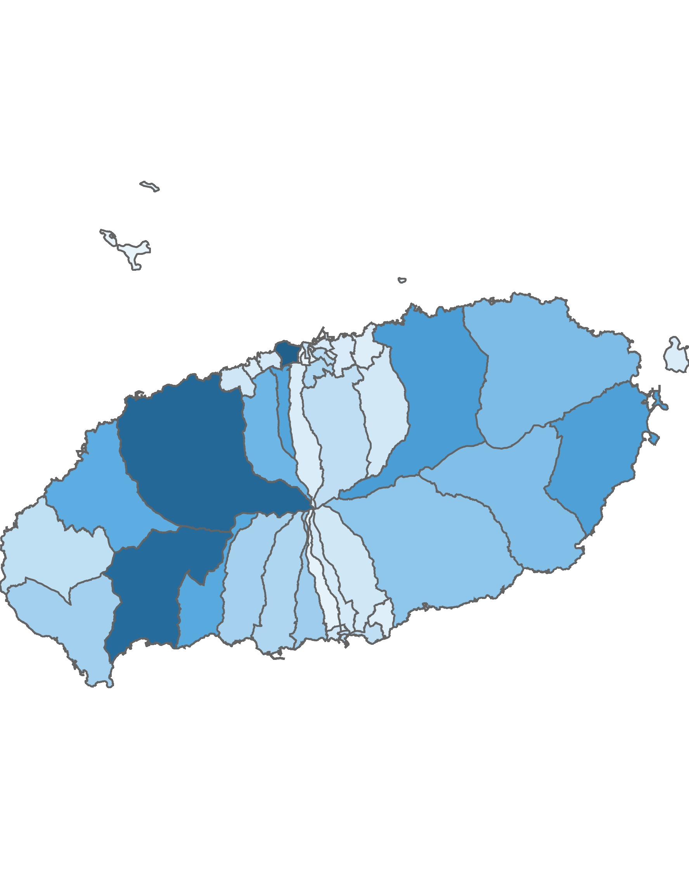
04. 행정동 단위 방문객 분석
3.1 청소년층 방문객 분석
10대 이하 방문객 수 : 상위 5위
(단위:명)
순위 | 시군명 | 행정동명 | 10대 이하 |  | 전체 방문객
 |  |  | 인구(명) | 비율(%)
1 | 제주시 | 용담2동 | 56,197 | 8.49 | 661,801
2 | 제주시 | 애월읍 | 53,478 | 10.48 | 510,178
3 | 서귀포시 | 안덕면 | 51,642 | 12.46 | 414,494
4 | 제주시 | 조천읍 | 33,618 | 10.13 | 331,949
5 | 서귀포시 | 성산읍 | 32,918 | 10.03 | 328,063
높음
낮음
※ 행정동 방문객 (등간격 분류)
10대 이하 청소년층 점유율 : 상위 5위
(단위:명)
순위 | 시군명 | 행정동명 | 10대 이하 청소년층 |  | 20대 ~ 30대 젊은층 |  | 40대 ~ 60대 중·장년층 |  | 70대 이상 노년층 |  | 전체 방문객
 |  |  | 인구(명) | 비율(%) | 인구(명) | 비율(%) | 인구(명) | 비율(%) | 인구(명) | 비율(%)
1 | 서귀포시 | 동홍동 | 5,990 | 13.28 | 18,296 | 40.57 | 19,398 | 43.01 | 1,414 | 3.14 | 45,098
2 | 서귀포시 | 대천동 | 14,415 | 13.1 | 46,655 | 42.41 | 45,342 | 41.22 | 3,600 | 3.27 | 110,012
3 | 제주시 | 화북동 | 4,925 | 12.5 | 16,957 | 43.05 | 16,322 | 41.44 | 1,184 | 3.01 | 39,388
4 | 서귀포시 | 안덕면 | 51,642 | 12.46 | 184,578 | 44.53 | 168,914 | 40.75 | 9,360 | 2.26 | 414,494
5 | 서귀포시 | 정방동 | 10,240 | 12.07 | 38,373 | 45.24 | 34,655 | 40.85 | 1,562 | 1.84 | 84,830

Slide 46

04. 행정동 단위 방문객 분석
3.2 젊은 층 방문객 분석
20대 ~ 30대 방문객 수: 상위 5위
(단위:명)
순위 | 시군명 | 행정동명 | 20대 ~ 30대 |  | 전체 방문객
 |  |  | 인구(명) | 비율(%)
1 | 제주시 | 용담2동 | 290,905 | 43.96 | 661,801
2 | 제주시 | 애월읍 | 240,415 | 47.12 | 510,178
3 | 서귀포시 | 안덕면 | 184,578 | 44.53 | 414,494
4 | 제주시 | 연동 | 180,698 | 46.23 | 390,838
5 | 서귀포시 | 성산읍 | 157,554 | 48.03 | 328,063
높음
낮음
※ 행정동 방문객 (등간격 분류)
20대 ~ 30대 젊은층 점유율 : 상위 5위
(단위:명)
순위 | 시군명 | 행정동명 | 10대 이하 청소년층 |  | 20대 ~ 30대 젊은층 |  | 40대 ~ 60대 중·장년층 |  | 70대 이상 노년층 |  | 전체 방문객
 |  |  | 인구(명) | 비율(%) | 인구(명) | 비율(%) | 인구(명) | 비율(%) | 인구(명) | 비율(%)
1 | 제주시 | 구좌읍 | 23,142 | 8.37 | 141,994 | 51.36 | 106,057 | 38.36 | 5,269 | 1.91 | 276,462
2 | 서귀포시 | 예래동 | 29,943 | 10.3 | 147,127 | 50.62 | 108,620 | 37.37 | 4,967 | 1.71 | 290,657
3 | 제주시 | 이도2동 | 14,270 | 11.76 | 59,638 | 49.16 | 45,250 | 37.3 | 2,166 | 1.79 | 121,324
4 | 제주시 | 삼도2동 | 8,825 | 7.9 | 54,101 | 48.45 | 47,003 | 42.09 | 1,733 | 1.55 | 111,662
5 | 서귀포시 | 성산읍 | 32,918 | 10.03 | 157,554 | 48.03 | 130,123 | 39.66 | 7,468 | 2.28 | 328,063

Slide 47
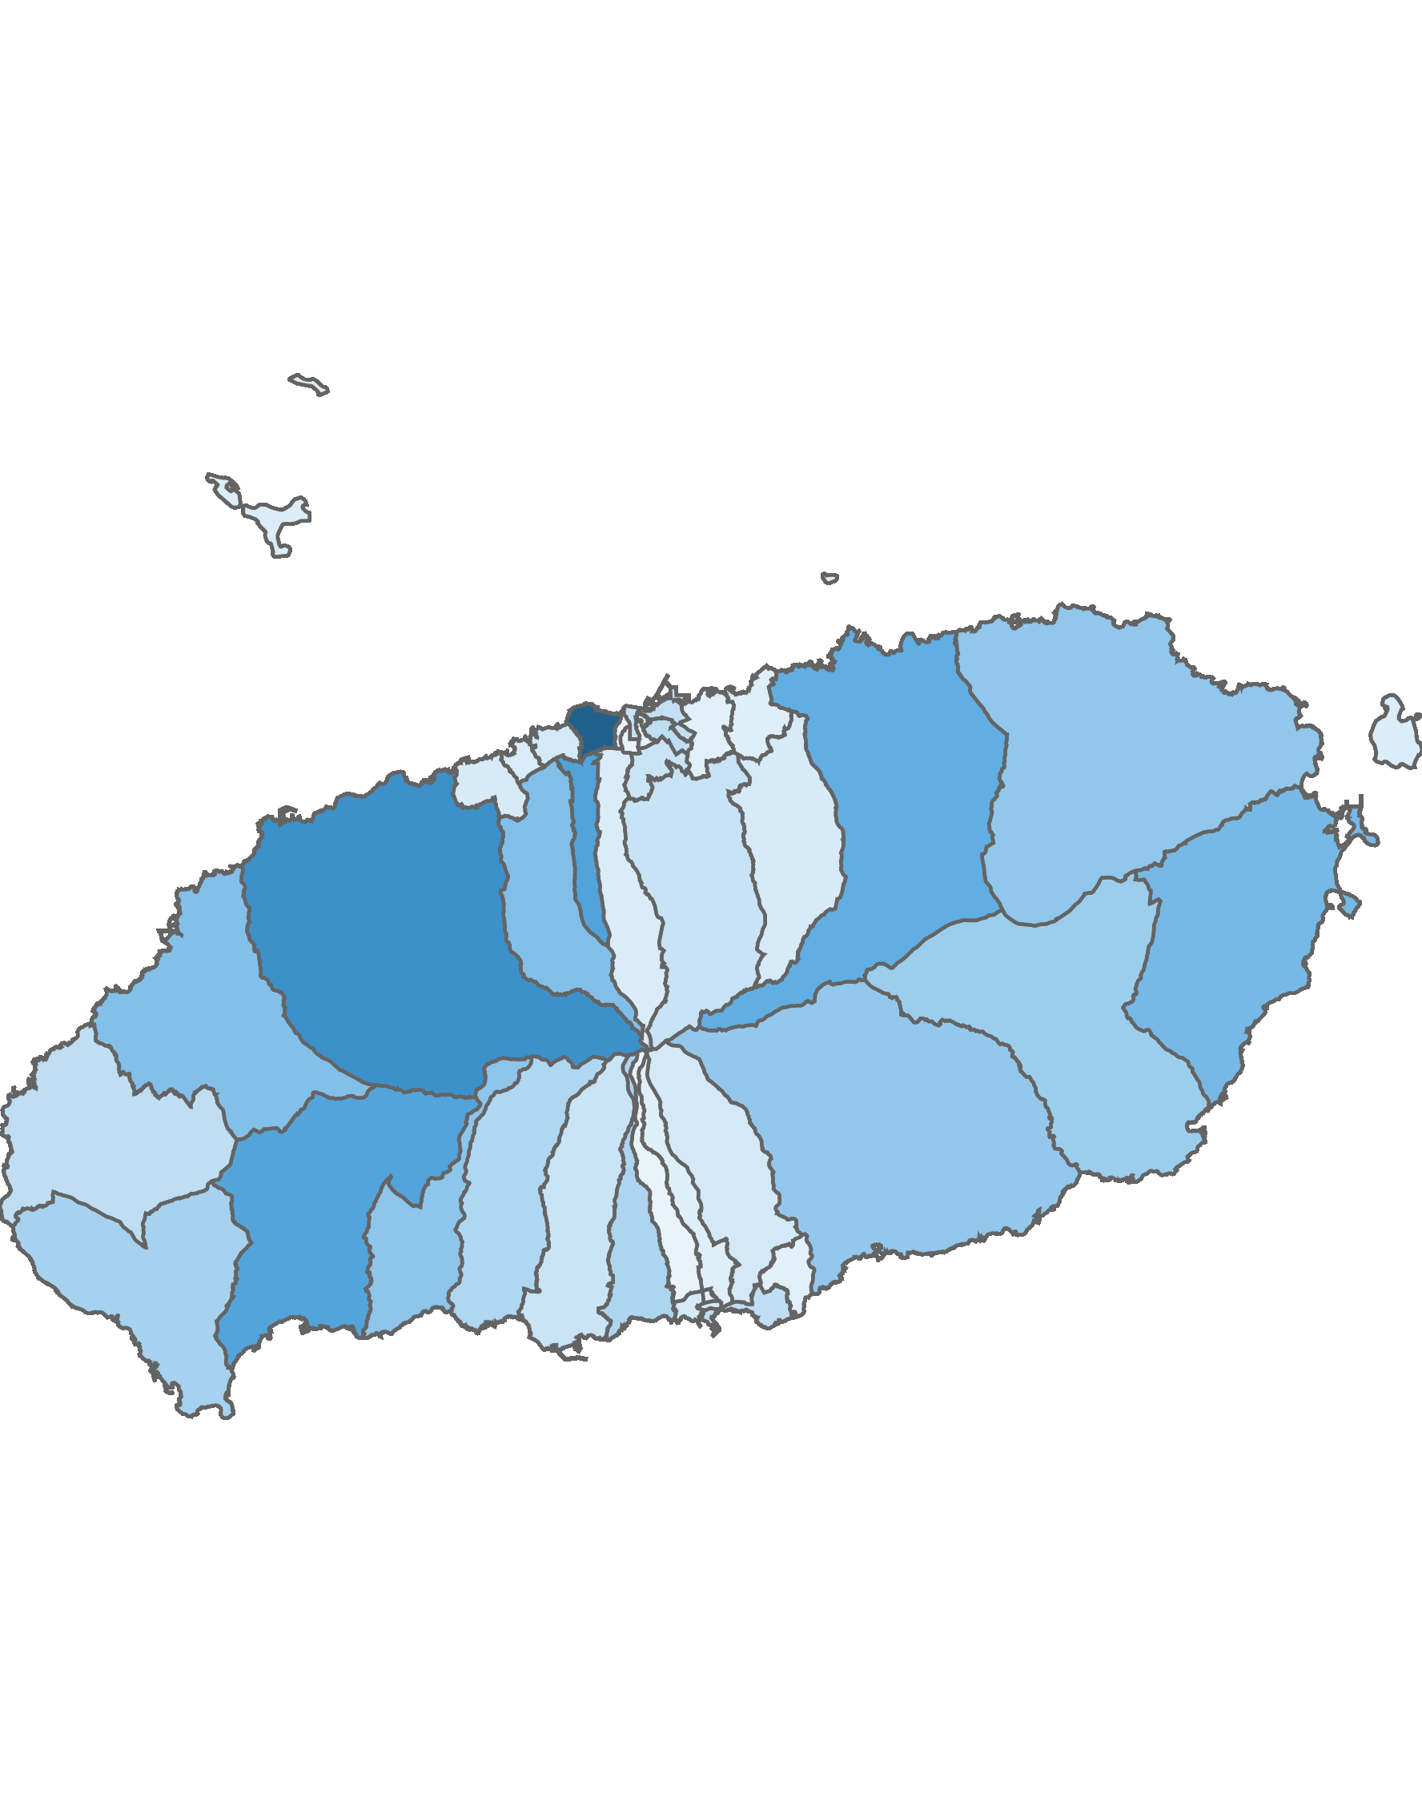
04. 행정동 단위 방문객 분석
3.3 중·장년층 방문객 분석
40대 ~ 60대 중·장년층 방문객 수 : 상위 5위
(단위:명)
순위 | 시군명 | 행정동명 | 40대 ~ 60대 |  | 전체 방문객
 |  |  | 인구(명) | 비율(%)
1 | 제주시 | 용담2동 | 302,342 | 45.68 | 661,801
2 | 제주시 | 애월읍 | 204,910 | 40.16 | 510,178
3 | 제주시 | 연동 | 171,267 | 43.82 | 390,838
4 | 서귀포시 | 안덕면 | 168,914 | 40.75 | 414,494
5 | 제주시 | 조천읍 | 150,087 | 45.21 | 331,949
높음
낮음
※ 행정동 방문객 (등간격 분류)
40대 ~ 60대 중·장년층 점유율 : 상위 5위
(단위:명)
순위 | 시군명 | 행정동명 | 10대 이하 청소년층 |  | 20대 ~ 30대 젊은층 |  | 40대 ~ 60대 중·장년층 |  | 70대 이상 노년층 |  | 전체 방문객
 |  |  | 인구(명) | 비율(%) | 인구(명) | 비율(%) | 인구(명) | 비율(%) | 인구(명) | 비율(%)
1 | 제주시 | 추자면 | 1,260 | 3.8 | 7,682 | 23.15 | 22,346 | 67.33 | 1,899 | 5.72 | 33,187
2 | 제주시 | 건입동 | 5,615 | 5.9 | 33,945 | 35.66 | 53,189 | 55.88 | 2,433 | 2.56 | 95,182
3 | 제주시 | 봉개동 | 6,453 | 11.87 | 16,631 | 30.59 | 29,500 | 54.25 | 1,790 | 3.29 | 54,374
4 | 제주시 | 오라동 | 4,826 | 8.81 | 22,225 | 40.56 | 26,431 | 48.23 | 1,315 | 2.4 | 54,797
5 | 서귀포시 | 대정읍 | 16,653 | 9.28 | 70,994 | 39.58 | 86,156 | 48.03 | 5,572 | 3.11 | 179,375

Slide 48
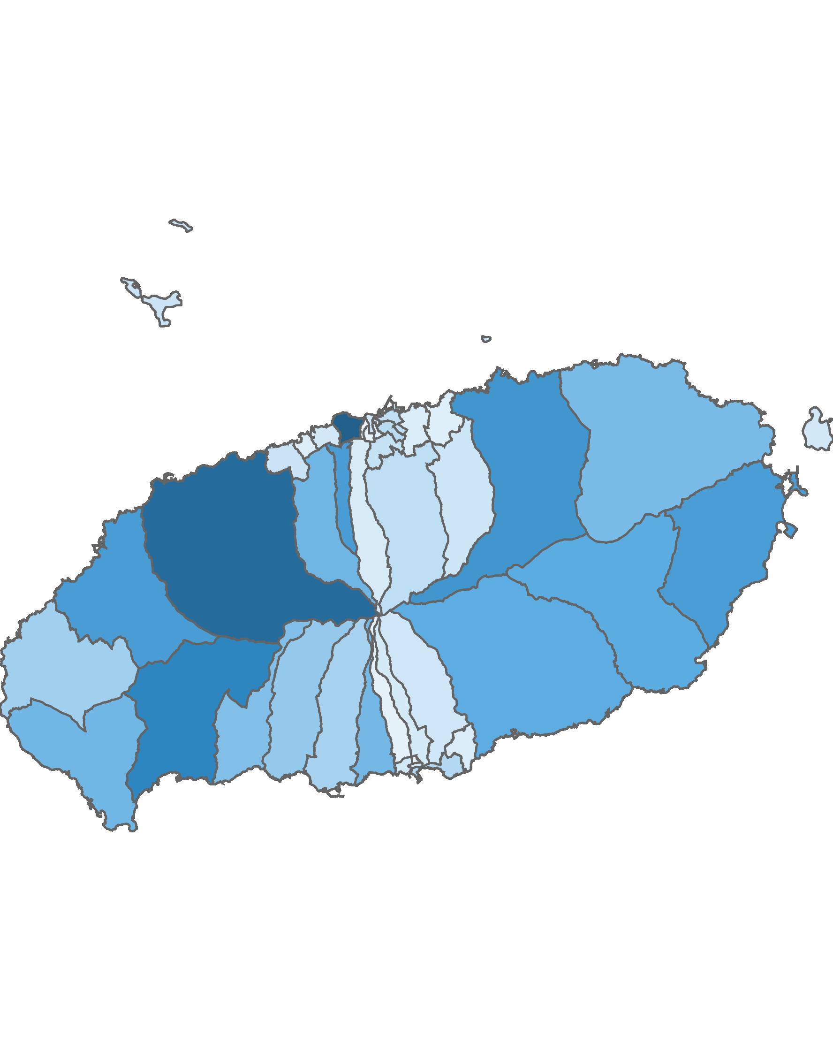
04. 행정동 단위 방문객 분석
3.4 노년층 방문객 분석
70대 이상 노년층 방문객 수 : 상위 5위
(단위:명)
순위 | 시군명 | 행정동명 | 70대 이상 |  | 전체 방문객
 |  |  | 인구(명) | 비율(%)
1 | 제주시 | 용담2동 | 12,357 | 1.87 | 661,801
2 | 제주시 | 애월읍 | 11,375 | 2.23 | 510,178
3 | 서귀포시 | 안덕면 | 9,360 | 2.26 | 414,494
4 | 제주시 | 조천읍 | 8,080 | 2.43 | 331,949
5 | 제주시 | 연동 | 7,617 | 1.95 | 390,838
높음
낮음
※ 행정동 방문객 (등간격 분류)
70대 이상 노년층 점유율 : 상위 5위
(단위:명)
순위 | 시군명 | 행정동명 | 10대 이하 청소년층 |  | 20대 ~ 30대 젊은층 |  | 40대 ~ 60대 중·장년층 |  | 70대 이상 노년층 |  | 전체 방문객
 |  |  | 인구(명) | 비율(%) | 인구(명) | 비율(%) | 인구(명) | 비율(%) | 인구(명) | 비율(%)
1 | 제주시 | 추자면 | 1,260 | 3.8 | 7,682 | 23.15 | 22,346 | 67.33 | 1,899 | 5.72 | 33,187
2 | 서귀포시 | 서홍동 | 1,994 | 10.43 | 7,967 | 41.67 | 8,474 | 44.32 | 685 | 3.58 | 19,120
3 | 제주시 | 봉개동 | 6,453 | 11.87 | 16,631 | 30.59 | 29,500 | 54.25 | 1,790 | 3.29 | 54,374
4 | 서귀포시 | 대천동 | 14,415 | 13.1 | 46,655 | 42.41 | 45,342 | 41.22 | 3,600 | 3.27 | 110,012
5 | 서귀포시 | 표선면 | 22,178 | 11.12 | 75,685 | 37.95 | 95,141 | 47.7 | 6,436 | 3.23 | 199,440

Slide 49
Chapter. 05
블록 단위 방문객 분석

Slide 50
05. 블록 단위 방문객 분석
1.1 총 방문객 : 상위 15위
2020년 12월 기준
(단위:명)
순위 | 시군구명 | 블록명 | 2020년 12월
 |  |  | 인구(명) | 비율(%)
1 | 제주시 | 용담2 | 661,801 | 7
2 | 제주시 | 애월중산간(저) | 564,195 | 6
3 | 제주시 | 애월해안 | 505,471 | 5.4
4 | 제주시 | 연동 | 433,356 | 4.6
5 | 제주시 | 조천해안 | 417,333 | 4.4
6 | 서귀포시 | 예래해안 | 360,655 | 3.8
7 | 제주시 | 노형 | 339,806 | 3.6
8 | 서귀포시 | 안덕해안 | 210,347 | 2.2
9 | 서귀포시 | 성산중산간 | 207,973 | 2.2
10 | 서귀포시 | 성산해안 | 206,559 | 2.2
11 | 제주시 | 한림해안 | 203,925 | 2.2
12 | 서귀포시 | 안덕중산간 | 202,275 | 2.1
13 | 서귀포시 | 표선해안 | 195,280 | 2.1
14 | 서귀포시 | 남원해안 | 191,899 | 2
15 | 서귀포시 | 서광 | 190,444 | 2
기타 |  |  | 4,525,313 | 48.1
합계 |  |  | 9,416,632 | 100
2020년 12월 기준 : 블록 단위 방문객 수
높음
낮음
※ 블록 방문객 (등간격 분류)

Slide 51
05. 블록 단위 방문객 분석
1.2 전년 대비 총 방문객 증감률
증가율 : 상위 15위
(단위:명)
감소율 : 상위 15위
(단위:명)
순위 | 시군명 | 블록명 | 2019년 12월 | 2020년 12월 | 인구차이 | 증감률
1 | 제주시 | 일도1 | 19,505 | 37,576 | 18,071 | 92.7
2 | 서귀포시 | 서홍산간 | 344 | 566 | 222 | 64.5
3 | 제주시 | 삼양 | 33,936 | 43,273 | 9,337 | 27.5
4 | 서귀포시 | 동홍산간 | 2,910 | 3,380 | 470 | 16.1
5 | 서귀포시 | 대정중산간 | 62,006 | 57,628 | -4,378 | -7.1
6 | 제주시 | 아라 | 126,495 | 111,298 | -15,197 | -12
7 | 서귀포시 | 대륜 | 202,821 | 175,241 | -27,580 | -13.6
8 | 제주시 | 애월중산간(저) | 658,957 | 564,195 | -94,762 | -14.4
9 | 제주시 | 외도 | 81,005 | 69,261 | -11,744 | -14.5
10 | 제주시 | 건입 | 114,337 | 95,182 | -19,155 | -16.8
11 | 제주시 | 애월해안 | 609,189 | 505,471 | -103,718 | -17
12 | 제주시 | 용담1 | 14,503 | 12,016 | -2,487 | -17.1
13 | 제주시 | 한림해안 | 257,658 | 203,925 | -53,733 | -20.9
14 | 서귀포시 | 영천 | 94,547 | 74,544 | -20,003 | -21.2
15 | 서귀포시 | 대정해안 | 204,680 | 161,215 | -43,465 | -21.2
순위 | 시군명 | 블록명 | 2019년 12월 | 2020년 12월 | 인구차이 | 증감률
1 | 제주시 | 봉개산간 | 4,208 | 497 | -3,711 | -88.2
2 | 서귀포시 | 대천산간 | 16,363 | 1,936 | -14,427 | -88.2
3 | 제주시 | 조천산간 | 45,089 | 5,921 | -39,168 | -86.9
4 | 서귀포시 | 남원산간(고) | 40,118 | 7,559 | -32,559 | -81.2
5 | 제주시 | 애월산간(고) | 14,539 | 3,069 | -11,470 | -78.9
6 | 제주시 | 이도1 | 125,455 | 33,371 | -92,084 | -73.4
7 | 제주시 | 사려니(조천) | 47,851 | 13,522 | -34,329 | -71.7
8 | 제주시 | 오라산간 | 11,527 | 3,339 | -8,188 | -71
9 | 서귀포시 | 예래산간 | 20,004 | 6,157 | -13,847 | -69.2
10 | 제주시 | 노형산간 | 12,613 | 4,112 | -8,501 | -67.4
11 | 제주시 | 교래 | 278,957 | 94,447 | -184,510 | -66.1
12 | 서귀포시 | 사려니(표선) | 21,756 | 8,385 | -13,371 | -61.5
13 | 서귀포시 | 안덕중산간 | 474,580 | 202,275 | -272,305 | -57.4
14 | 서귀포시 | 송산 | 287,996 | 123,182 | -164,814 | -57.2
15 | 제주시 | 명도암 | 138,617 | 63,458 | -75,159 | -54.2

Slide 52

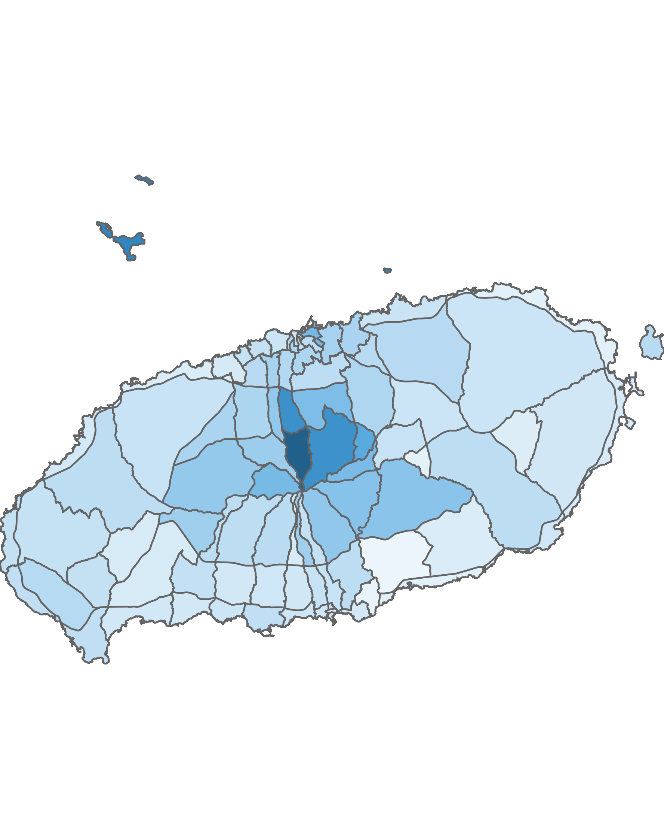
05. 블록 단위 방문객 분석
2.1 남성 방문객 분석
방문객 수 : 상위 10위
(단위:명)
남성 비율 : 상위 10위
(단위:명)
순위 | 시군명 | 블록명 | 남성 |  | 여성 |  | 총 인구
 |  |  | 인구(명) | 비율(%) | 인구(명) | 비율(%)
1 | 제주시 | 용담2 | 354,971 | 53.6 | 306,830 | 46.4 | 661,801
2 | 제주시 | 애월중산간(저) | 307,118 | 54.4 | 257,077 | 45.6 | 564,195
3 | 제주시 | 애월해안 | 260,271 | 51.5 | 245,200 | 48.5 | 505,471
4 | 제주시 | 연동 | 256,873 | 59.3 | 176,483 | 40.7 | 433,356
5 | 제주시 | 조천해안 | 224,997 | 53.9 | 192,336 | 46.1 | 417,333
6 | 제주시 | 노형 | 193,440 | 56.9 | 146,366 | 43.1 | 339,806
7 | 서귀포 | 예래해안 | 190,148 | 52.7 | 170,507 | 47.3 | 360,655
8 | 서귀포 | 안덕해안 | 110,840 | 52.7 | 99,507 | 47.3 | 210,347
9 | 서귀포 | 성산중산간 | 110,072 | 52.9 | 97,901 | 47.1 | 207,973
10 | 서귀포 | 성산해안 | 107,513 | 52 | 99,046 | 48 | 206,559
순위 | 시군명 | 블록명 | 남성 |  | 여성 |  | 총 인구
 |  |  | 인구(명) | 비율(%) | 인구(명) | 비율(%)
1 | 제주시 | 오라산간 | 2,919 | 87.4 | 420 | 12.6 | 3,339
2 | 제주시 | 추자 | 25,627 | 77.2 | 7,560 | 22.8 | 33,187
3 | 제주시 | 오라중산간 | 8,359 | 74.8 | 2,811 | 25.2 | 11,170
4 | 제주시 | 아라산간 | 7,869 | 74.6 | 2,682 | 25.4 | 10,551
5 | 제주시 | 봉개산간 | 342 | 68.8 | 155 | 31.2 | 497
6 | 제주시 | 건입 | 62,225 | 65.4 | 32,957 | 34.6 | 95,182
7 | 제주시 | 애월산간(고) | 1,991 | 64.9 | 1,078 | 35.1 | 3,069
8 | 제주시 | 조천산간 | 3,823 | 64.6 | 2,098 | 35.4 | 5,921
9 | 제주시 | 제주대 | 34,463 | 64.2 | 19,197 | 35.8 | 53,660
10 | 서귀포 | 남원산간(고) | 4,771 | 63.1 | 2,788 | 36.9 | 7,559
남성 방문객 수
남성 비율
높음
낮음
높음
낮음
52
※ 블록 방문객 (등간격 분류)
※ 블록 비율 (등간격 분류)

Slide 53

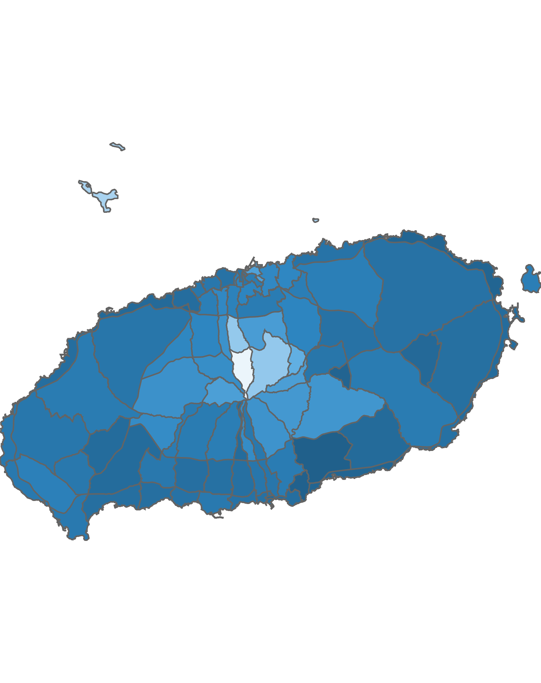
05. 블록 단위 방문객 분석
2.2 여성 방문객 분석
방문객 수 : 상위 10위
(단위:명)
여성 비율 : 상위 10위
(단위:명)
순위 | 시군명 | 블록명 | 남성 |  | 여성 |  | 총 인구
 |  |  | 인구(명) | 비율(%) | 인구(명) | 비율(%)
1 | 제주시 | 용담2 | 354,971 | 53.6 | 306,830 | 46.4 | 661,801
2 | 제주시 | 애월중산간(저) | 307,118 | 54.4 | 257,077 | 45.6 | 564,195
3 | 제주시 | 애월해안 | 260,271 | 51.5 | 245,200 | 48.5 | 505,471
4 | 제주시 | 조천해안 | 224,997 | 53.9 | 192,336 | 46.1 | 417,333
5 | 제주시 | 연동 | 256,873 | 59.3 | 176,483 | 40.7 | 433,356
6 | 서귀포 | 예래해안 | 190,148 | 52.7 | 170,507 | 47.3 | 360,655
7 | 제주시 | 노형 | 193,440 | 56.9 | 146,366 | 43.1 | 339,806
8 | 서귀포 | 안덕해안 | 110,840 | 52.7 | 99,507 | 47.3 | 210,347
9 | 서귀포 | 성산해안 | 107,513 | 52 | 99,046 | 48 | 206,559
10 | 서귀포 | 성산중산간 | 110,072 | 52.9 | 97,901 | 47.1 | 207,973
순위 | 시군명 | 블록명 | 남성 |  | 여성 |  | 총 인구
 |  |  | 인구(명) | 비율(%) | 인구(명) | 비율(%)
1 | 서귀포 | 남원중산간(서) | 31,273 | 48.9 | 32,623 | 51.1 | 63,896
2 | 서귀포 | 효돈 | 19,727 | 49.2 | 20,336 | 50.8 | 40,063
3 | 서귀포 | 사려니(표선) | 4,196 | 50 | 4,189 | 50 | 8,385
4 | 서귀포 | 남원해안 | 96,391 | 50.2 | 95,508 | 49.8 | 191,899
5 | 제주시 | 구좌해안 | 84,791 | 50.2 | 84,082 | 49.8 | 168,873
6 | 서귀포 | 성읍 | 13,010 | 51.2 | 12,392 | 48.8 | 25,402
7 | 제주시 | 애월해안 | 260,271 | 51.5 | 245,200 | 48.5 | 505,471
8 | 서귀포 | 정방 | 43,656 | 51.5 | 41,174 | 48.5 | 84,830
9 | 서귀포 | 남원중산간(동) | 36,364 | 51.6 | 34,087 | 48.4 | 70,451
10 | 서귀포 | 안덕중산간 | 104,947 | 51.9 | 97,328 | 48.1 | 202,275
여성 방문객 수
여성 비율
높음
낮음
높음
낮음
53
※ 블록 방문객 (등간격 분류)
※ 블록 비율 (등간격 분류)

Slide 54
05. 블록 단위 방문객 분석
2.3 전년 대비 남/녀 방문객 증가율
남성 증가율 : 상위 15위
(단위:명)
여성 증가율 : 상위 15위
(단위:명)
순위 | 시군명 | 블록명 | 2019년 12월 | 2020년 12월 | 인구차이 | 감소율
1 | 제주시 | 일도1 | 9,439 | 20,777 | 11,338 | 120.12
2 | 서귀포시 | 서홍산간 | 163 | 340 | 177 | 108.59
3 | 제주시 | 삼양 | 17,265 | 25,533 | 8,268 | 47.89
4 | 서귀포시 | 동홍산간 | 1,454 | 1,859 | 405 | 27.85
5 | 서귀포시 | 대정중산간 | 32,859 | 32,933 | 74 | 0.23
6 | 제주시 | 용담1 | 7,258 | 6,823 | -435 | -5.99
7 | 제주시 | 애월중산간(저) | 329,132 | 307,118 | -22,014 | -6.69
8 | 서귀포시 | 대륜 | 100,680 | 93,822 | -6,858 | -6.81
9 | 제주시 | 아라 | 67,994 | 62,521 | -5,473 | -8.05
10 | 서귀포시 | 영어교육도시 | 39,409 | 36,123 | -3,286 | -8.34
11 | 제주시 | 외도 | 39,645 | 36,192 | -3,453 | -8.71
12 | 제주시 | 건입 | 68,510 | 62,225 | -6,285 | -9.17
13 | 서귀포시 | 영천 | 46,096 | 41,807 | -4,289 | -9.3
14 | 제주시 | 애월해안 | 288,510 | 260,271 | -28,239 | -9.79
15 | 제주시 | 한림해안 | 119,953 | 107,250 | -12,703 | -10.59
순위 | 시군명 | 블록명 | 2019년 12월 | 2020년 12월 | 인구차이 | 감소율
1 | 제주시 | 일도1 | 10,066 | 16,799 | 6,733 | 66.89
2 | 서귀포시 | 서홍산간 | 181 | 226 | 45 | 24.86
3 | 제주시 | 삼양 | 16,671 | 17,740 | 1,069 | 6.41
4 | 서귀포시 | 동홍산간 | 1,456 | 1,521 | 65 | 4.46
5 | 서귀포시 | 대정중산간 | 29,147 | 24,695 | -4,452 | -15.27
6 | 제주시 | 아라 | 58,501 | 48,777 | -9,724 | -16.62
7 | 제주시 | 외도 | 41,360 | 33,069 | -8,291 | -20.05
8 | 서귀포시 | 대륜 | 102,141 | 81,419 | -20,722 | -20.29
9 | 제주시 | 애월중산간(저) | 329,825 | 257,077 | -72,748 | -22.06
10 | 제주시 | 애월해안 | 320,679 | 245,200 | -75,479 | -23.54
11 | 서귀포시 | 대정해안 | 98,350 | 71,911 | -26,439 | -26.88
12 | 제주시 | 건입 | 45,827 | 32,957 | -12,870 | -28.08
13 | 제주시 | 이도2 | 70,030 | 50,297 | -19,733 | -28.18
14 | 제주시 | 용담1 | 7,245 | 5,193 | -2,052 | -28.32
15 | 제주시 | 한림중산간 | 92,107 | 65,756 | -26,351 | -28.61

Slide 55
05. 블록 단위 방문객 분석
2.4 전년 대비 남/녀 방문객 감소율
남성 감소율 : 상위 15위
(단위:명)
여성 감소율 : 상위 15위
(단위:명)
순위 | 시군명 | 블록명 | 2019년 12월 | 2020년 12월 | 인구차이 | 감소율
1 | 서귀포시 | 대천산간 | 9,009 | 1,094 | -7,915 | -87.86
2 | 제주시 | 조천산간 | 27,678 | 3,823 | -23,855 | -86.19
3 | 제주시 | 봉개산간 | 2,140 | 342 | -1,798 | -84.02
4 | 서귀포시 | 남원산간(고) | 23,583 | 4,771 | -18,812 | -79.77
5 | 제주시 | 애월산간(고) | 7,926 | 1,991 | -5,935 | -74.88
6 | 제주시 | 이도1 | 60,717 | 18,293 | -42,424 | -69.87
7 | 제주시 | 오라산간 | 9,627 | 2,919 | -6,708 | -69.68
8 | 제주시 | 사려니(조천) | 23,046 | 7,370 | -15,676 | -68.02
9 | 서귀포시 | 예래산간 | 10,452 | 3,451 | -7,001 | -66.98
10 | 제주시 | 노형산간 | 6,970 | 2,493 | -4,477 | -64.23
11 | 제주시 | 교래 | 129,996 | 50,603 | -79,393 | -61.07
12 | 서귀포시 | 사려니(표선) | 9,317 | 4,196 | -5,121 | -54.96
13 | 서귀포시 | 송산 | 135,181 | 64,720 | -70,461 | -52.12
14 | 서귀포시 | 안덕중산간 | 213,870 | 104,947 | -108,923 | -50.93
15 | 제주시 | 아라산간 | 15,739 | 7,869 | -7,870 | -50
순위 | 시군명 | 블록명 | 2019년 12월 | 2020년 12월 | 인구차이 | 감소율
1 | 제주시 | 봉개산간 | 2,068 | 155 | -1,913 | -92.5
2 | 서귀포시 | 대천산간 | 7,354 | 842 | -6,512 | -88.55
3 | 제주시 | 조천산간 | 17,411 | 2,098 | -15,313 | -87.95
4 | 제주시 | 애월산간(고) | 6,613 | 1,078 | -5,535 | -83.7
5 | 서귀포시 | 남원산간(고) | 16,535 | 2,788 | -13,747 | -83.14
6 | 제주시 | 오라산간 | 1,900 | 420 | -1,480 | -77.89
7 | 제주시 | 이도1 | 64,738 | 15,078 | -49,660 | -76.71
8 | 제주시 | 사려니(조천) | 24,805 | 6,152 | -18,653 | -75.2
9 | 서귀포시 | 예래산간 | 9,552 | 2,706 | -6,846 | -71.67
10 | 제주시 | 노형산간 | 5,643 | 1,619 | -4,024 | -71.31
11 | 제주시 | 교래 | 148,961 | 43,844 | -105,117 | -70.57
12 | 서귀포시 | 사려니(표선) | 12,439 | 4,189 | -8,250 | -66.32
13 | 서귀포시 | 안덕중산간 | 260,710 | 97,328 | -163,382 | -62.67
14 | 제주시 | 명도암 | 69,153 | 26,429 | -42,724 | -61.78
15 | 서귀포시 | 송산 | 152,815 | 58,462 | -94,353 | -61.74

Slide 56
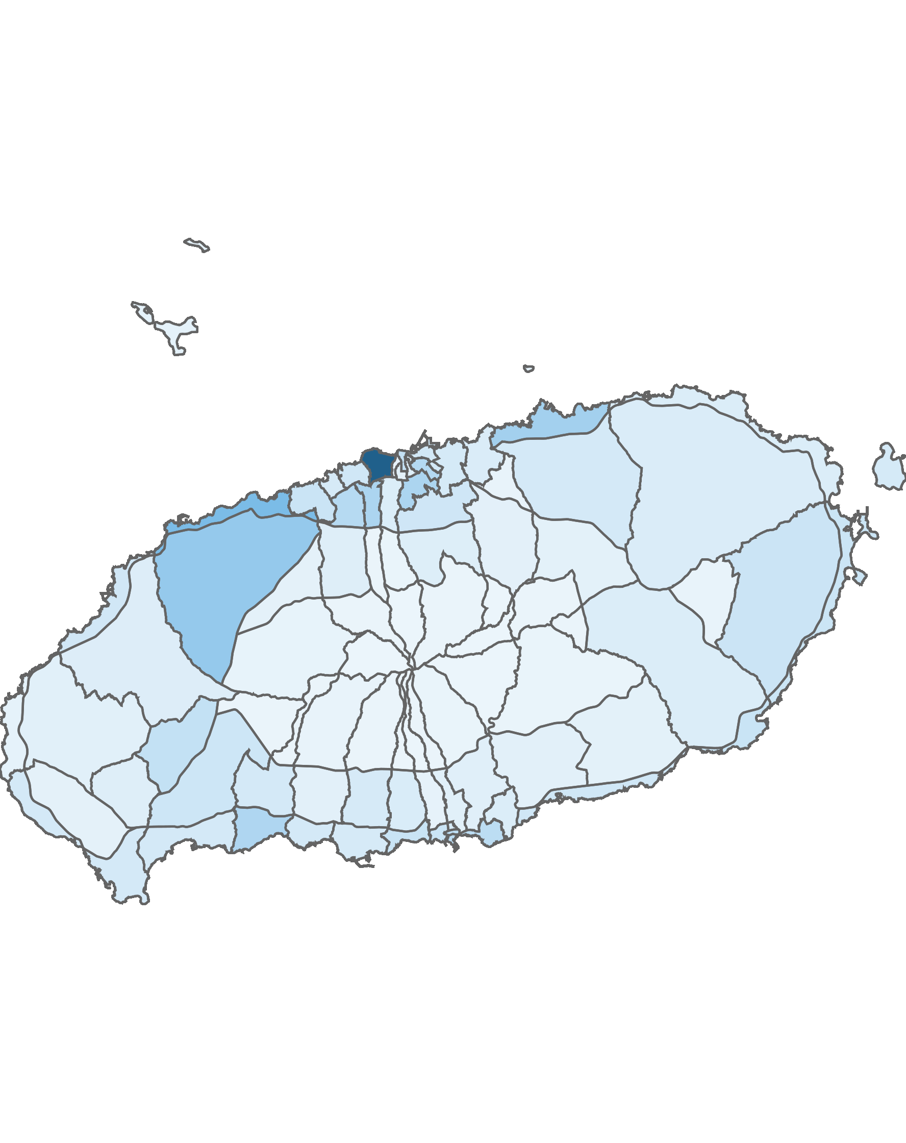
05. 블록 단위 방문객 분석
3.1 청소년층 방문객 분석
10대 이하 방문객 수 : 상위 5위
(단위:명)
순위 | 시군명 | 블록명 | 10대 이하 |  | 전체 방문객
 |  |  | 인구(명) | 비율(%)
1 | 제주시 | 용담2 | 56,197 | 8.49 | 661,801
2 | 제주시 | 애월해안 | 22,663 | 4.48 | 505,471
3 | 제주시 | 애월중산간(저) | 18,195 | 3.22 | 564,195
4 | 제주시 | 조천해안 | 15,965 | 3.83 | 417,333
5 | 제주시 | 연동 | 14,291 | 3.3 | 433,356
높음
낮음
※ 블록 방문객 (등간격 분류)
10대 이하 청소년층 점유율 : 상위 5위
(단위:명)
순위 | 시군명 | 블록명 | 10대 이하 청소년층 |  | 20대 ~ 30대 젊은층 |  | 40대 ~ 60대 중·장년층 |  | 70대 이상 노년층 |  | 전체 방문객
 |  |  | 인구(명) | 비율(%) | 인구(명) | 비율(%) | 인구(명) | 비율(%) | 인구(명) | 비율(%)
1 | 제주시 | 화북 | 4,925 | 12.5 | 16,957 | 43.05 | 16,322 | 41.44 | 1,184 | 3.01 | 39,388
2 | 서귀포시 | 정방 | 10,240 | 12.07 | 38,373 | 45.24 | 34,655 | 40.85 | 1,562 | 1.84 | 84,830
3 | 제주시 | 이도2 | 14,270 | 11.76 | 59,638 | 49.16 | 45,250 | 37.3 | 2,166 | 1.79 | 121,324
4 | 서귀포시 | 중앙 | 4,374 | 11.66 | 16,417 | 43.76 | 15,966 | 42.56 | 756 | 2.02 | 37,513
5 | 제주시 | 외도 | 7,403 | 10.69 | 31,722 | 45.8 | 28,178 | 40.68 | 1,958 | 2.83 | 69,261

Slide 57
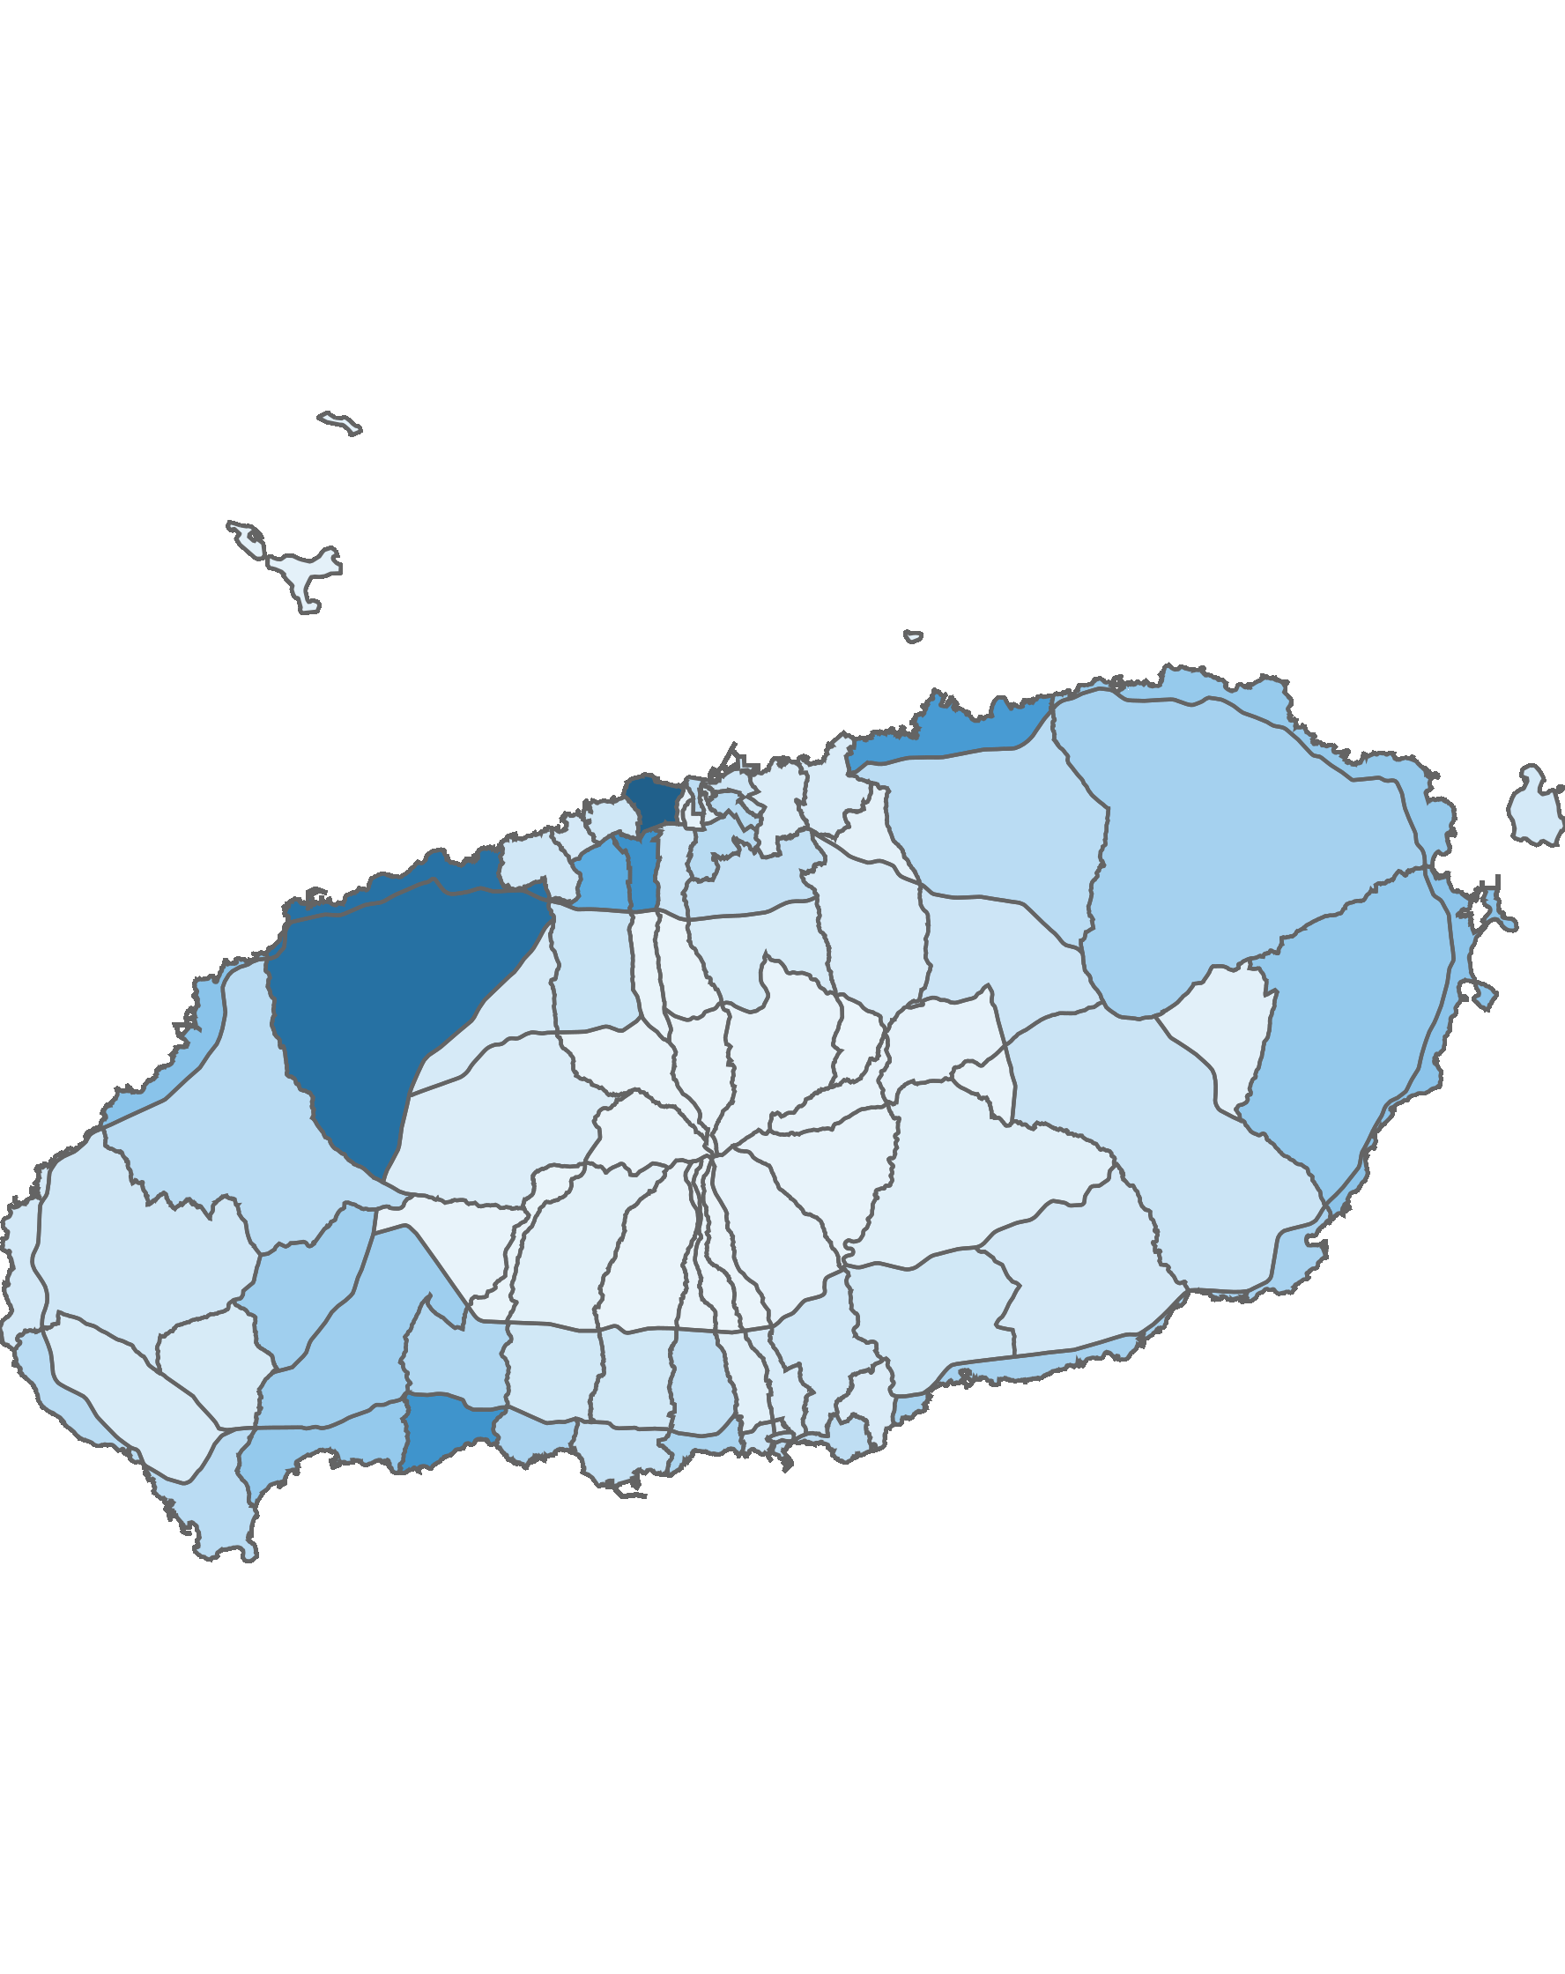
05. 블록 단위 방문객 분석
3.2 젊은 층 방문객 분석
20대 ~ 30대 방문객 수: 상위 5위
(단위:명)
순위 | 시군명 | 블록명 | 20대 ~ 30대 |  | 전체 방문객
 |  |  | 인구(명) | 비율(%)
1 | 제주시 | 용담2 | 290,905 | 43.96 | 661,801
2 | 제주시 | 애월중산간(저) | 258,676 | 45.85 | 564,195
3 | 제주시 | 애월해안 | 256,187 | 50.68 | 505,471
4 | 제주시 | 연동 | 193,573 | 44.67 | 433,356
5 | 서귀포시 | 예래해안 | 191,445 | 53.08 | 360,655
높음
낮음
※ 블록 방문객 (등간격 분류)
20대 ~ 30대 젊은층 점유율 : 상위 5위
(단위:명)
순위 | 시군명 | 블록명 | 10대 이하 청소년층 |  | 20대 ~ 30대 젊은층 |  | 40대 ~ 60대 중·장년층 |  | 70대 이상 노년층 |  | 전체 방문객
 |  |  | 인구(명) | 비율(%) | 인구(명) | 비율(%) | 인구(명) | 비율(%) | 인구(명) | 비율(%)
1 | 제주시 | 구좌해안 | 3,556 | 2.11 | 93,649 | 55.46 | 69,191 | 40.97 | 2,477 | 1.47 | 168,873
2 | 서귀포시 | 예래해안 | 13,663 | 3.79 | 191,445 | 53.08 | 149,588 | 41.48 | 5,959 | 1.65 | 360,655
3 | 제주시 | 조천산간 | 15 | 0.25 | 3,072 | 51.88 | 2,818 | 47.59 | 16 | 0.27 | 5,921
4 | 제주시 | 한림해안 | 5,850 | 2.87 | 105,040 | 51.51 | 88,553 | 43.42 | 4,482 | 2.2 | 203,925
5 | 제주시 | 애월해안 | 22,663 | 4.48 | 256,187 | 50.68 | 217,668 | 43.06 | 8,953 | 1.77 | 505,471

Slide 58
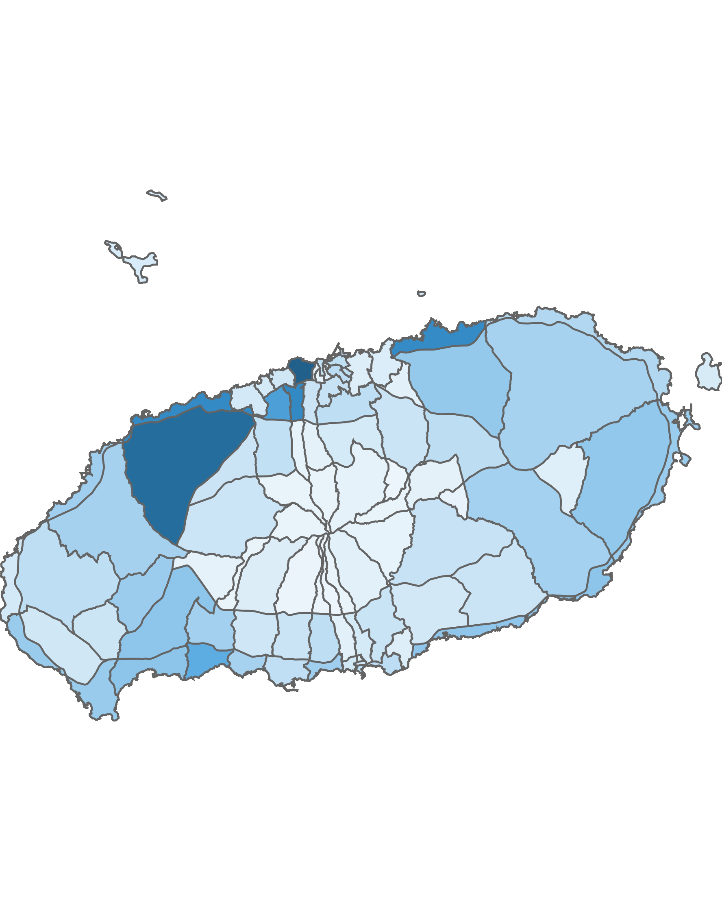
05. 블록 단위 방문객 분석
3.3 중·장년층 방문객 분석
40대 ~ 60대 중·장년층 방문객 수 : 상위 5위
(단위:명)
순위 | 시군명 | 블록명 | 40대 ~ 60대 |  | 전체 방문객
 |  |  | 인구(명) | 비율(%)
1 | 제주시 | 용담2 | 302,342 | 45.68 | 661,801
2 | 제주시 | 애월중산간(저) | 276,328 | 48.98 | 564,195
3 | 제주시 | 연동 | 219,678 | 50.69 | 433,356
4 | 제주시 | 애월해안 | 217,668 | 43.06 | 505,471
5 | 제주시 | 조천해안 | 215,965 | 51.75 | 417,333
높음
낮음
※ 블록 방문객 (등간격 분류)
40대 ~ 60대 중·장년층 점유율 : 상위 5위
(단위:명)
순위 | 시군명 | 블록명 | 10대 이하 청소년층 |  | 20대 ~ 30대 젊은층 |  | 40대 ~ 60대 중·장년층 |  | 70대 이상 노년층 |  | 전체 방문객
 |  |  | 인구(명) | 비율(%) | 인구(명) | 비율(%) | 인구(명) | 비율(%) | 인구(명) | 비율(%)
1 | 제주시 | 오라산간 | 35 | 1.05 | 636 | 19.05 | 2,650 | 79.37 | 18 | 0.54 | 3,339
2 | 서귀포시 | 남원산간(저) | 428 | 0.74 | 10,944 | 18.89 | 44,217 | 76.33 | 2,339 | 4.04 | 57,928
3 | 제주시 | 오라중산간 | 275 | 2.46 | 2,463 | 22.05 | 8,275 | 74.08 | 157 | 1.41 | 11,170
4 | 제주시 | 추자 | 1,260 | 3.8 | 7,682 | 23.15 | 22,346 | 67.33 | 1,899 | 5.72 | 33,187
5 | 제주시 | 아라산간 | 168 | 1.59 | 3,273 | 31.02 | 7,008 | 66.42 | 102 | 0.97 | 10,551

Slide 59

05. 블록 단위 방문객 분석
3.4 노년층 방문객 분석
70대 이상 노년층 방문객 수 : 상위 5위
(단위:명)
순위 | 시군명 | 블록명 | 70대 이상 |  | 전체 방문객
 |  |  | 인구(명) | 비율(%)
1 | 제주시 | 용담2 | 12,357 | 1.87 | 661,801
2 | 제주시 | 애월중산간(저) | 10,996 | 1.95 | 564,195
3 | 제주시 | 애월해안 | 8,953 | 1.77 | 505,471
4 | 제주시 | 조천해안 | 8,551 | 2.05 | 417,333
5 | 서귀포시 | 예래해안 | 5,959 | 1.65 | 360,655
높음
낮음
※ 블록 방문객 (등간격 분류)
70대 이상 노년층 점유율 : 상위 5위
(단위:명)
순위 | 시군명 | 블록명 | 10대 이하 청소년층 |  | 20대 ~ 30대 젊은층 |  | 40대 ~ 60대 중·장년층 |  | 70대 이상 노년층 |  | 전체 방문객
 |  |  | 인구(명) | 비율(%) | 인구(명) | 비율(%) | 인구(명) | 비율(%) | 인구(명) | 비율(%)
1 | 제주시 | 추자 | 1,260 | 3.8 | 7,682 | 23.15 | 22,346 | 67.33 | 1,899 | 5.72 | 33,187
2 | 서귀포시 | 남원산간(저) | 428 | 0.74 | 10,944 | 18.89 | 44,217 | 76.33 | 2,339 | 4.04 | 57,928
3 | 서귀포시 | 남원중산간(동) | 1,656 | 2.35 | 25,827 | 36.66 | 40,186 | 57.04 | 2,782 | 3.95 | 70,451
4 | 제주시 | 조천중산간 | 5,023 | 2.99 | 57,327 | 34.17 | 99,555 | 59.35 | 5,848 | 3.49 | 167,753
5 | 서귀포시 | 대천중산간 | 4,730 | 6.2 | 29,945 | 39.23 | 39,004 | 51.09 | 2,660 | 3.48 | 76,339

